Slide 1
ข้าราชการขอย้ายตำแหน่งพยาบาลวิชาชีพ

Slide 2
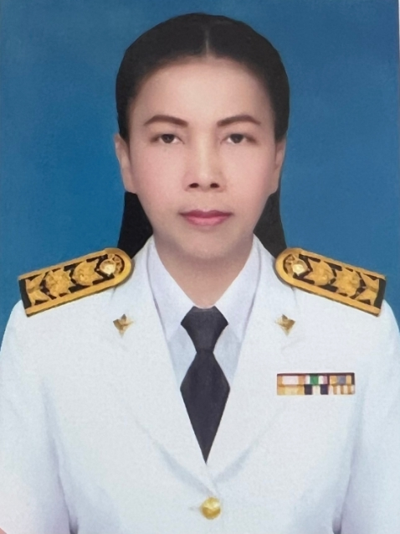
ข้อมูลการขอย้าย (พยาบาลวิชาชีพ)
1
จ. 18 | รพ.สต.บ้านหัวนาคำ ตำบลหัวนาคำ สสอ.ศรีธาตุ จ.อุดรธานี
ปฏิบัติงานจริง | รพ.สต.บ้านหัวนาคำ ตำบลหัวนาคำ สสอ.ศรีธาตุ จ.อุดรธานี
หน่วยงานที่ขอย้ายเข้า | 1. รพ.สต.ตาดทอง สสอ.ศรีธาตุ จ.อุดรธานี
เหตุผล | เพื่อหาประสบการณ์ในการทำงาน
ความเห็นต้นสังกัด | ให้ย้ายได้ตามคำขอ
สถานภาพ | โสด
ขอย้ายภายในมาแล้ว | - ครั้ง
ติดต่อ | 082-2251459
ระยะทาง (ต้นทาง - ปลายทาง) | 17 กิโลเมตร
นางสาวพิชาญ เพชรชู
พยาบาลวิชาชีพชำนาญการ
อายุ 51 ปี
อายุราชการ 30 ปี 2 เดือน

Slide 3
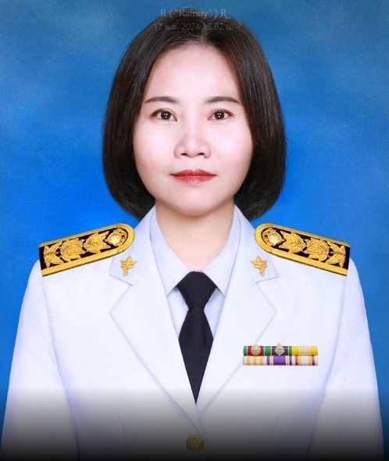
ข้อมูลการขอย้าย (พยาบาลวิชาชีพ)
2
จ. 18 | รพช.หนองแสง สสจ.อุดรธานี
ปฏิบัติงานจริง | รพช.หนองแสง สสจ.อุดรธานี
หน่วยงานที่ขอย้ายเข้า | 1. รพช.ประจักษ์ศิลปาคม สสจ.อุดรธานี
เหตุผล | ดูแลครอบครัวและบุพการี
ความเห็นต้นสังกัด | ให้ย้ายได้ หากมีตำแหน่งข้าราชการที่พร้อมปฏิบัติงานในตำแหน่งพยาบาลวิชาชีพในกลุ่มงานจิตเวชทดแทน
สถานภาพ | สมรส
ขอย้ายภายในมาแล้ว | 1 ครั้ง
ติดต่อ | 088-0542763
ระยะทาง (ต้นทาง - ปลายทาง) | 46 กิโลเมตร
นางสายฝน โยธา
พยาบาลวิชาชีพชำนาญการ
อายุ 48 ปี
อายุราชการ 21 ปี 3 เดือน

Slide 4
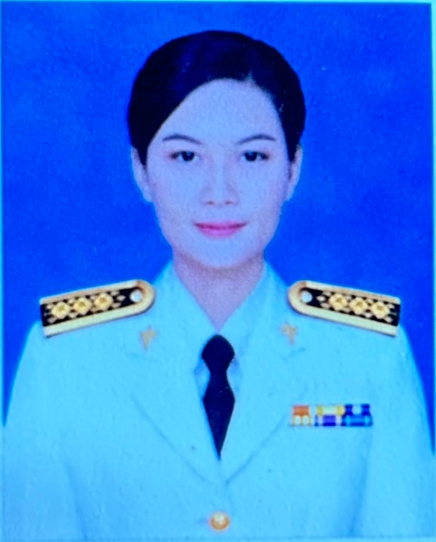
ข้อมูลการขอย้าย (พยาบาลวิชาชีพ)
3
จ. 18 | รพ.สต.บ้านธาตุ ตำบลบ้านธาตุ สสอ.เพ็ญ จ.อุดรธานี
ปฏิบัติงานจริง | รพ.สต.บ้านธาตุ ตำบลบ้านธาตุ สสอ.เพ็ญ จ.อุดรธานี
หน่วยงานที่ขอย้ายเข้า | 1. รพ.สต.คำเลาะ สสอ.ไชยวาน จ.อุดรธานี
เหตุผล | กลับภูมิลำเนา
ความเห็นต้นสังกัด | เห็นควรให้ย้ายได้/กลับภูมิลำเนาดูแลบิดาและครอบครัว
สถานภาพ | หย่าร้าง
ขอย้ายภายในมาแล้ว | 1 ครั้ง
ติดต่อ | 084-2974591
ระยะทาง (ต้นทาง - ปลายทาง) | 17 กิโลเมตร
นางสาวดนยา กงซุย
พยาบาลวิชาชีพปฏิบัติการ
อายุ 38 ปี
อายุราชการ 1 ปี 11 เดือน

Slide 5
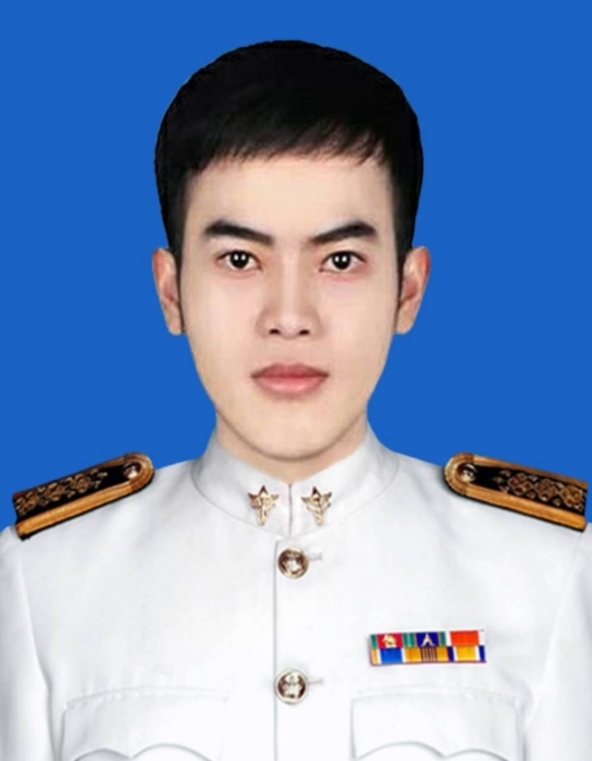
ข้อมูลการขอย้าย (พยาบาลวิชาชีพ)
4
จ. 18 | รพช.ไชยวาน สสจ.อุดรธานี
ปฏิบัติงานจริง | รพ.สต.ห้วยยาง สสอ.ไชยวาน จ.อุดรธานี
หน่วยงานที่ขอย้ายเข้า | 1. รพช.ไชยวาน สสจ.อุดรธานี 2. รพช.หนองหาน สสจ.อุดรธานี
เหตุผล | เพื่อดูแลมารดาที่เจ็บป่วยและชราภาพ
ความเห็นต้นสังกัด | อนุมัติ ถ้ามีเจ้าหน้าที่ทดแทน
สถานภาพ | โสด
ขอย้ายภายในมาแล้ว | 10 ครั้ง
ติดต่อ | 090-2654256
ระยะทาง (ต้นทาง - ปลายทาง) | 1. รพช.ไชยวาน สสจ.อุดรธานี 2 กิโลเมตร 2. รพช.หนองหาน สสจ.อุดรธานี 1 กิโลเมตร
นายปุญญพัฒน์ เจริญดี
พยาบาลวิชาชีพปฏิบัติการ
อายุ 33 ปี
อายุราชการ 9 ปี 5 เดือน

Slide 6
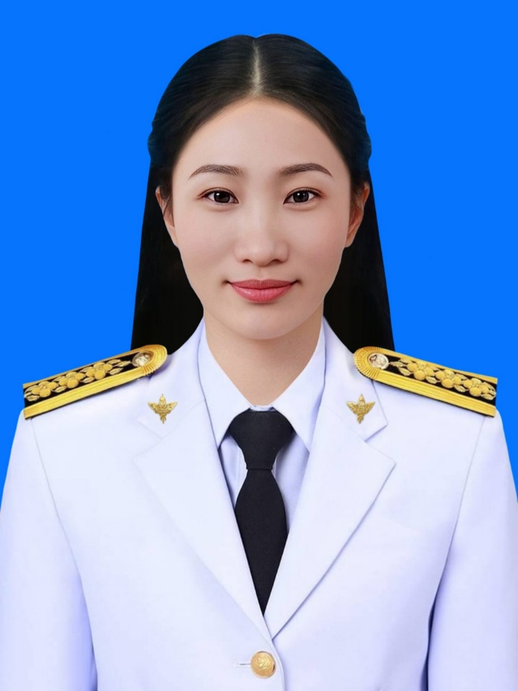
ข้อมูลการขอย้าย (พยาบาลวิชาชีพ)
5
จ. 18 | รพช.นายูง สสจ.อุดรธานี
ปฏิบัติงานจริง | รพช.นายูง สสจ.อุดรธานี
หน่วยงานที่ขอย้ายเข้า | 1. รพช.หนองวัวซอ สสจ.อุดรธานี
เหตุผล | ขอย้ายกลับภูมิลำเนา
ความเห็นต้นสังกัด | เสนอ คกก.พิจารณา
สถานภาพ | โสด
ขอย้ายภายในมาแล้ว | 1 ครั้ง
ติดต่อ | 099-4742535
ระยะทาง (ต้นทาง - ปลายทาง) | 120 กิโลเมตร
นางสาวลลินา เหลาสุวรรณ
พยาบาลวิชาชีพปฏิบัติการ
อายุ 27 ปี
อายุราชการ 1 ปี 11 เดือน

Slide 7
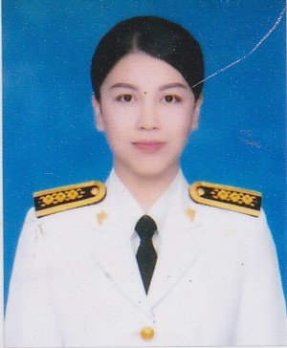
ข้อมูลการขอย้าย (พยาบาลวิชาชีพ)
6
จ. 18 | รพช.หนองหาน สสจ.อุดรธานี
ปฏิบัติงานจริง | รพช.หนองหาน สสจ.อุดรธานี
หน่วยงานที่ขอย้ายเข้า | 1. รพ.สต.หนองตะไก้ สสอ.เมืองอุดรธานี จ.อุดรธานี 2. รพ.สต.แม่นนท์ สสอ.เมืองอุดรธานี จ.อุดรธานี
เหตุผล | เพื่อดูแลบิดา มารดา
ความเห็นต้นสังกัด | ให้ย้ายกรณีมีอัตรากำลังมาสับเปลี่ยนหรือทดแทน
สถานภาพ | โสด
ขอย้ายภายในมาแล้ว | - ครั้ง
ติดต่อ | 065-8528012
ระยะทาง (ต้นทาง - ปลายทาง) | 1. รพ.สต.หนองตะไก้ สสอ.เมืองอุดรธานี จ.อุดรธานี 30 กิโลเมตร 2. รพ.สต.แม่นนท์ สสอ.เมืองอุดรธานี จ.อุดรธานี 40 กิโลเมตร
นางสาวรัชฎาภรณ์ พลอยพุฒ
พยาบาลวิชาชีพปฏิบัติการ
อายุ 29 ปี
อายุราชการ 2 ปี 4 เดือน

Slide 8
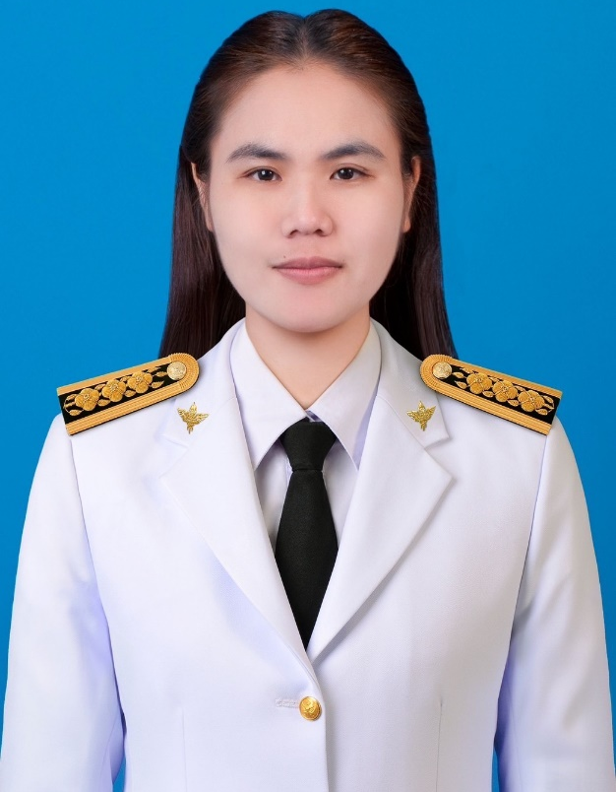
ข้อมูลการขอย้าย (พยาบาลวิชาชีพ)
7
จ. 18 | รพ.สต.โนนสำราญ ตำบลบุ่งแก้ว สสอ.โนนสะอาด จ.อุดรธานี
ปฏิบัติงานจริง | รพ.สต.บ้านหนองแสง ต.โคกกลาง สสอ.โนนสะอาด จ.อุดรธานี
หน่วยงานที่ขอย้ายเข้า | 1. รพช.ศรีธาตุ สสจ.อุดรธานี 2. รพ.สต.ตาดทอง สสอ.ศรีธาตุ จ.อุดรธานี
เหตุผล | กลับบ้านเพื่อดูแลบุพการี ซึ่งทั้งสองมีอาการเจ็บป่วย มีโรคประจำตัว ซึ่งไม่มีคนดูแล และระยะทางจากบ้าน-ที่ทำงานไกลมาก และลำบากเรื่องค่าใช้จ่าย
ความเห็นต้นสังกัด | ขอคนทดแทน
สถานภาพ | โสด
ขอย้ายภายในมาแล้ว | - ครั้ง
ติดต่อ | 093-3242681
ระยะทาง (ต้นทาง - ปลายทาง) | 1. รพช.ศรีธาตุ สสจ.อุดรธานี - กิโลเมตร 2. รพ.สต.ตาดทอง สสอ.ศรีธาตุ จ.อุดรธานี - กิโลเมตร
นางสาววิยะดา จันทาศรี
พยาบาลวิชาชีพปฏิบัติการ
อายุ 25 ปี
อายุราชการ 1 ปี

Slide 9
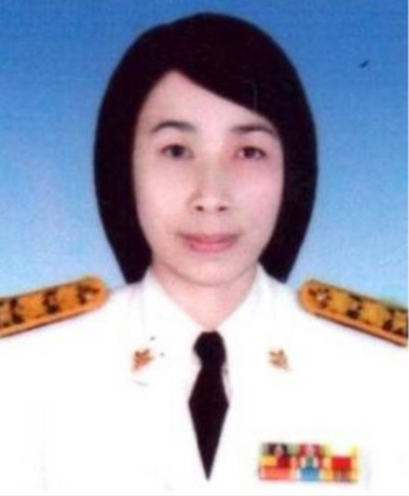
ข้อมูลการขอย้าย (พยาบาลวิชาชีพ)
8
จ. 18 | รพช.เพ็ญ สสจ.อุดรธานี
ปฏิบัติงานจริง | รพ.สต.บ้านโคก สสอ.สร้างคอม จ.อุดรธานี
หน่วยงานที่ขอย้ายเข้า | 1. รพช.เพ็ญ สสจ.อุดรธานี
เหตุผล | 1. ดูแลสามีป่วยมะเร็งทวารหนัก ระยะลุกลามเฉพาะที่ 2. ปัญหาสุขภาพหมอนรองกระดูกทับเส้นประสาท L5 - S1
ความเห็นต้นสังกัด | ให้ย้ายได้แต่ขอคนทดแทน
สถานภาพ | สมรส
ขอย้ายภายในมาแล้ว | 1 ครั้ง
ติดต่อ | 095-3038829
ระยะทาง (ต้นทาง - ปลายทาง) | 16 กิโลเมตร
นางสาวณภาลัย บุญชุม
พยาบาลวิชาชีพชำนาญการ
อายุ 50 ปี
อายุราชการ 21 ปี 3 เดือน

Slide 10
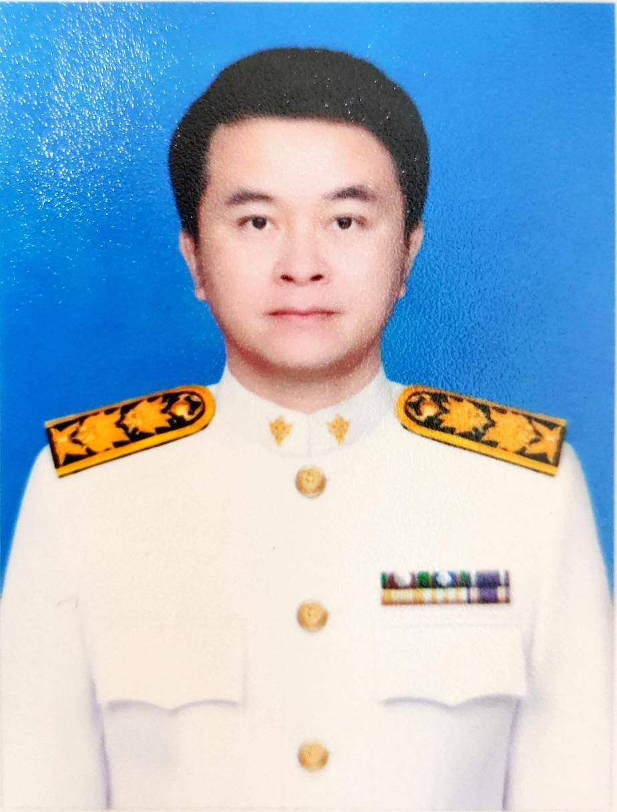
ข้อมูลการขอย้าย (พยาบาลวิชาชีพ)
9
จ. 18 | รพ.สต.บ้านโนนสะอาด สสอ.วังสามหมอ จ.อุดรธานี
ปฏิบัติงานจริง | รพ.สต.บ้านโนนสะอาด สสอ.วังสามหมอ จ.อุดรธานี
หน่วยงานที่ขอย้ายเข้า | 1. รพช.วังสามหมอ สสจ.อุดรธานี
เหตุผล | เพื่อพัฒนาศักยภาพและทักษะการทำงานในวิชาชีพ
ความเห็นต้นสังกัด | เห็นควรให้ย้าย
สถานภาพ | โสด
ขอย้ายภายในมาแล้ว | 4 ครั้ง
ติดต่อ | 091-0648487
ระยะทาง (ต้นทาง - ปลายทาง) | - กิโลเมตร
นายอภิเดช คำภูษา
พยาบาลวิชาชีพชำนาญการ
อายุ 40 ปี
อายุราชการ 12 ปี 6 เดือน

Slide 11
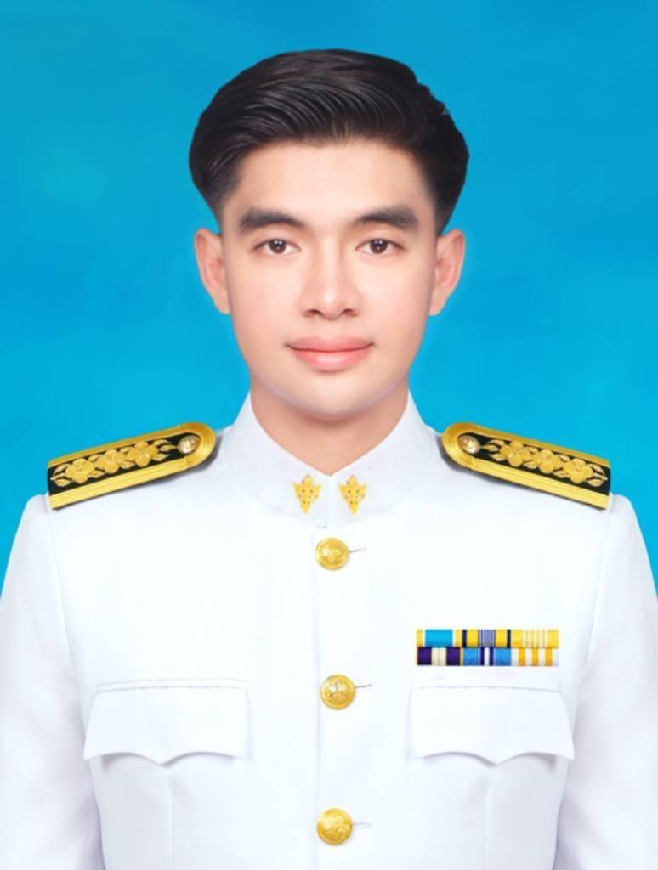
ข้อมูลการขอย้าย (พยาบาลวิชาชีพ)
10
จ. 18 | รพ.สต.บ้านคำโคกสูง สสอ.วังสามหมอ จ.อุดรธานี
ปฏิบัติงานจริง | รพ.สต.บ้านคำโคกสูง สสอ.วังสามหมอ จ.อุดรธานี
หน่วยงานที่ขอย้ายเข้า | 1. รพ.สต.หนองขอนกว้าง สสอ.เมืองอุดรธานี จ. อุดรธานี 2. รพ.สต.หนองนาคำ สสอ.เมืองอุดรธานี จ. อุดรธานี
เหตุผล | เพื่อความก้าวหน้าในอาชีพ เพิ่มความท้าทาย ในอกาสในการพัฒนาตนเอง
ความเห็นต้นสังกัด | เห็นควรให้ปฏิบัติงานที่เดิม
สถานภาพ | โสด
ขอย้ายภายในมาแล้ว | 4 ครั้ง
ติดต่อ | 088-7489665
ระยะทาง (ต้นทาง - ปลายทาง) | 1. รพ.สต.หนองขอนกว้าง สสอ.เมืองอุดรธานี จ. อุดรธานี 100 กม. 2. รพ.สต.หนองนาคำ สสอ.เมืองอุดรธานี จ. อุดรธานี 100 กิโลเมตร
นายพูลศักดิ์ ดวนดี
พยาบาลวิชาชีพปฏิบัติการ
อายุ 33 ปี
อายุราชการ 9 ปี 5 เดือน

Slide 12
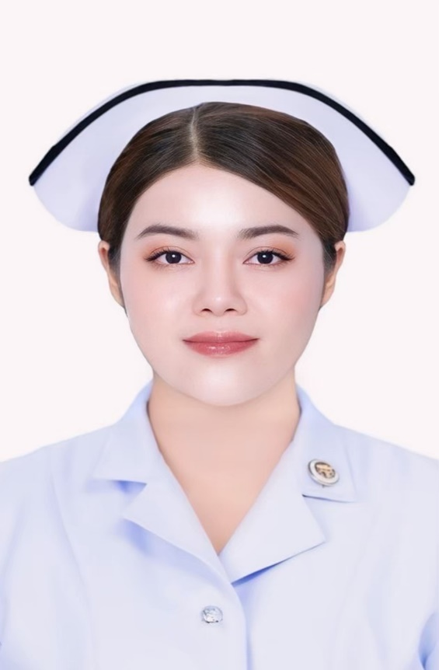
ข้อมูลการขอย้าย (พยาบาลวิชาชีพ)
11
จ. 18 | รพช.น้ำโสม สสจ.อุดรธานี
ปฏิบัติงานจริง | รพช.น้ำโสม สสจ.อุดรธานี
หน่วยงานที่ขอย้ายเข้า | 1. รพ.สต.หนองแวง สสอ.น้ำโสม จ.อุดรธานี
เหตุผล | ไม่ระบุเหตุผล
ความเห็นต้นสังกัด | ขออัตรากำลังทดแทน
สถานภาพ | สมรส
ขอย้ายภายในมาแล้ว | - ครั้ง
ติดต่อ | 097-3163999
ระยะทาง (ต้นทาง - ปลายทาง) | 13 กิโลเมตร
นางสาววลัยลักษณ์ แก้วบุตรดี
พยาบาลวิชาชีพชำนาญการ
อายุ 33 ปี
อายุราชการ 6 ปี 3 เดือน

Slide 13
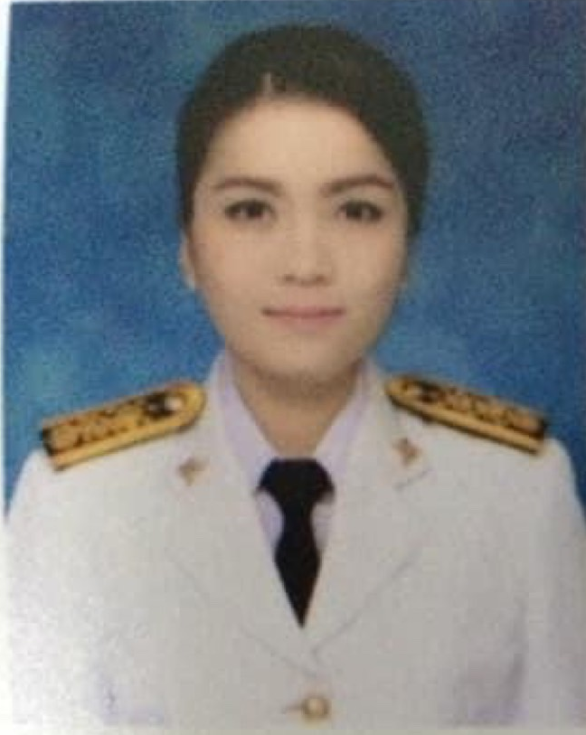
ข้อมูลการขอย้าย (พยาบาลวิชาชีพ)
12
จ. 18 | รพช.น้ำโสม สสจ.อุดรธานี
ปฏิบัติงานจริง | รพช.น้ำโสม สสจ.อุดรธานี
หน่วยงานที่ขอย้ายเข้า | 1. รพ.สต.หนองหญ้าไซ สสอ. วังสามหมอ จ.อุดรธานี 2. รพช.วังสามหมอ สสจ.อุดรธานี
เหตุผล | 1.เพื่อดูแลบิดามารดาที่แก่ชราอยู่บ้านเพียงลำพัง 2. มีปัญหาครอบครัวกับสามีขั้นรุนแรง
ความเห็นต้นสังกัด | เสนอ คกก.พิจารณา
สถานภาพ | สมรส
ขอย้ายภายในมาแล้ว | 8 ครั้ง
ติดต่อ | 087-7727422
ระยะทาง (ต้นทาง - ปลายทาง) | 1. รพ.สต.หนองหญ้าไซ สสอ. วังสามหมอ จ.อุดรธานี 190 กิโลเมตร 2. รพช.วังสามหมอ สสจ.อุดรธานี 200 กิโลเมตร
นางสาวอุรารัตน์ กาละบุตร
พยาบาลวิชาชีพชำนาญการ
อายุ 36 ปี
อายุราชการ 9 ปี 3 เดือน

Slide 14

ข้อมูลการขอย้าย (พยาบาลวิชาชีพ)
13
จ. 18 | รพช.บ้านผือ สสจ.อุดรธานี
ปฏิบัติงานจริง | รพช.บ้านผือ สสจ.อุดรธานี
หน่วยงานที่ขอย้ายเข้า | 1. รพ.สต.เมืองพาน สสอ.บ้านผือ จ.อุดรธานี
เหตุผล | เพื่อดูแลครอบครัว บิดามารดาและบุตร
ความเห็นต้นสังกัด | ไม่เห็นชอบ ขอคนทดแทน
สถานภาพ | สมรส
ขอย้ายภายในมาแล้ว | - ครั้ง
ติดต่อ | 080-9974229
ระยะทาง (ต้นทาง - ปลายทาง) | 12 กิโลเมตร
นางสาวมัชฌิญา ชิยางคะบุตร
พยาบาลวิชาชีพปฏิบัติการ
อายุ 34 ปี
อายุราชการ 9 ปี 5 เดือน

Slide 15
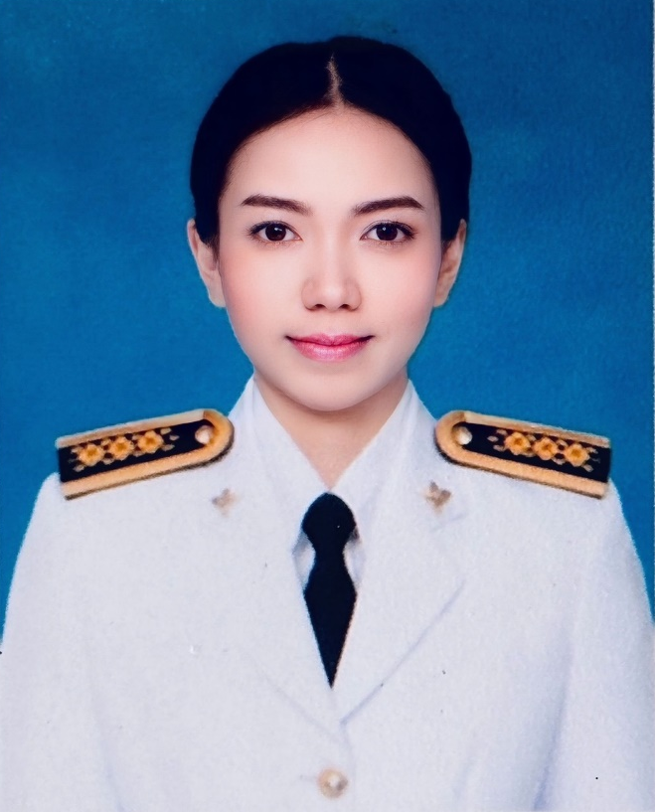
ข้อมูลการขอย้าย (พยาบาลวิชาชีพ)
14
จ. 18 | รพช.หนองหาน สสจ.อุดรธานี
ปฏิบัติงานจริง | รพช.หนองหาน สสจ.อุดรธานี
หน่วยงานที่ขอย้ายเข้า | 1. สสอ.เมืองอุดรธานี จ.อุดรธานี 2. รพ.สต.บ้านจั่น สสอ.เมืองอุดรธานี จ.อุดรธานี
เหตุผล | ย้ายกลับภูมิลำเนา เพื่อดูแลบุตรและครอบครัว ลดค่าใช้จ่ายในการเดินทางในครัวเรือน
ความเห็นต้นสังกัด | ให้ย้ายได้ แต่ขอสับเปลี่ยนหรือทดแทน
สถานภาพ | สมรส
ขอย้ายภายในมาแล้ว | 4 ครั้ง
ติดต่อ | 095-6691318
ระยะทาง (ต้นทาง - ปลายทาง) | 1. สสอ.เมืองอุดรธานี จ.อุดรธานี 35.8 กิโลเมตร 2. รพ.สต.บ้านจั่น สสอ.เมืองอุดรธานี จ.อุดรธานี 30 กิโลเมตร
นางสาวจุฑามาศ โยตะสิงห์
พยาบาลวิชาชีพชำนาญการ
อายุ 32 ปี
อายุราชการ 6 ปี 3 เดือน

Slide 16
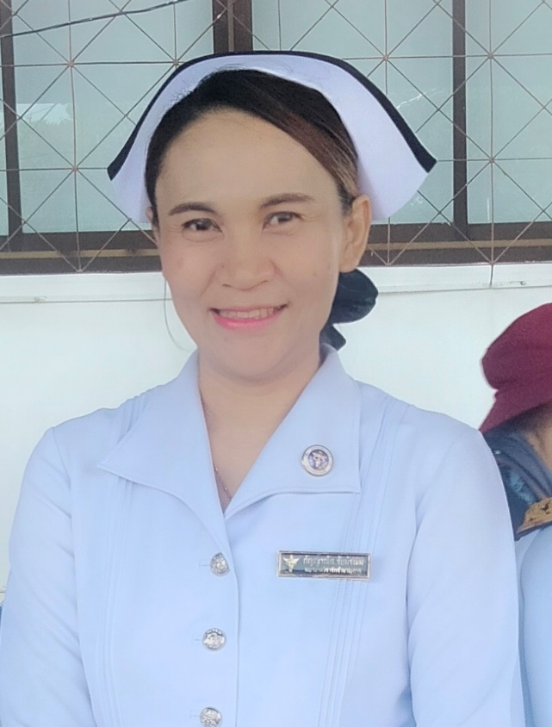
ข้อมูลการขอย้าย (พยาบาลวิชาชีพ)
15
จ. 18 | รพ.สต.บ้านโนนทองหลาง ต.บ้านตาด สสอ.บ้านดุง จ.อุดรธานี
ปฏิบัติงานจริง | รพ.สต.บ้านโนนทองหลาง ต.บ้านตาด สสอ.บ้านดุง จ.อุดรธานี
หน่วยงานที่ขอย้ายเข้า | 1. รพ.สต.บ้านสระแก้ว สสอ.บ้านดุง จ.อุดรธานี
เหตุผล | ใกล้บ้าน เดินทางสะดวกในการดูแลครอบครัว
ความเห็นต้นสังกัด | ย้ายได้
สถานภาพ | สมรส
ขอย้ายภายในมาแล้ว | 1 ครั้ง
ติดต่อ | 093-0560049
ระยะทาง (ต้นทาง - ปลายทาง) | - กิโลเมตร
นางกัญญาณัท ชัยมัชฌิม
พยาบาลวิชาชีพชำนาญการ
อายุ 42 ปี
อายุราชการ 11 ปี

Slide 17
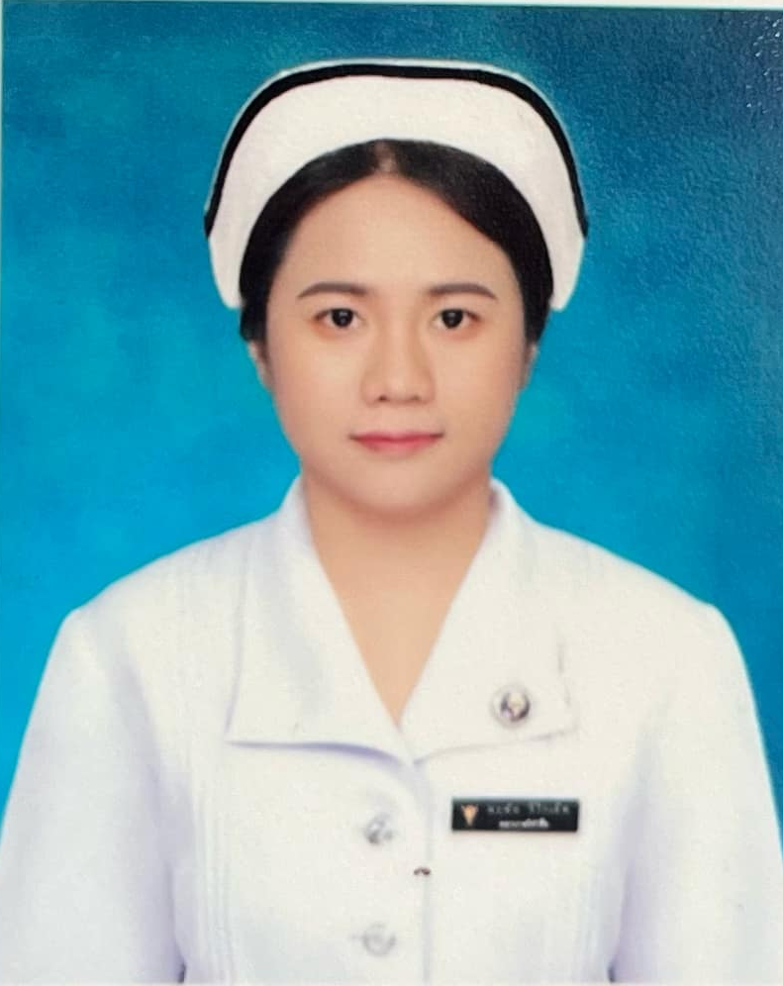
ข้อมูลการขอย้าย (พยาบาลวิชาชีพ)
16
จ. 18 | รพ.สต.ตำบลนาไหม สสอ.บ้านดุง จ.อุดรธานี
ปฏิบัติงานจริง | รพ.สต.ตำบลนาไหม สสอ.บ้านดุง จ.อุดรธานี
หน่วยงานที่ขอย้ายเข้า | 1. รพ.สต.บ้านโนนทองหลาง สสอ.บ้านดุง จ.อุดรธานี
เหตุผล | เนื่องจากระยะทางในการเดินทางทำงานไป-กลับ 42 กิโลเมตร/วัน
ความเห็นต้นสังกัด | ให้ย้ายได้
สถานภาพ | สมรส
ขอย้ายภายในมาแล้ว | 1 ครั้ง
ติดต่อ | 099-2060583
ระยะทาง (ต้นทาง - ปลายทาง) | 15 กิโลเมตร
นางสาวหฤทัย วิไรเลิศ
พยาบาลวิชาชีพชำนาญการ
อายุ 31 ปี
อายุราชการ 7 ปี

Slide 18
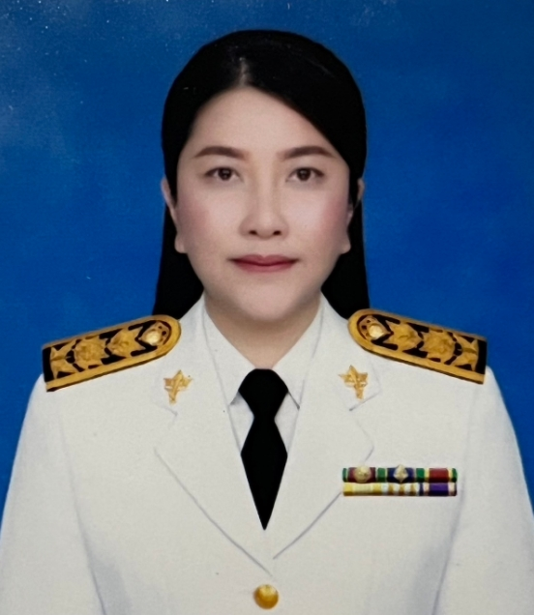
ข้อมูลการขอย้าย (พยาบาลวิชาชีพ)
17
จ. 18 | รพ.สต.หนองหมื่นท้าว หมู่ที่ 8 ตำบลโนนสูง สสอ.เมืองอุดรธานี จ.อุดรธานี
ปฏิบัติงานจริง | รพ.สต.หนองหมื่นท้าว หมู่ที่ 8 ตำบลโนนสูง สสอ.เมืองอุดรธานี จ.อุดรธานี
หน่วยงานที่ขอย้ายเข้า | 1. รพ.สต.หนองตะไก้ สสอ.เมืองอุดรธานี จ.อุดรธานี
เหตุผล | หาประสบการณ์ในการทำงานในที่ใหม่ๆ
ความเห็นต้นสังกัด | อนุญาตให้ย้ายได้
สถานภาพ | สมรส
ขอย้ายภายในมาแล้ว | - ครั้ง
ติดต่อ | 064-6027781
ระยะทาง (ต้นทาง - ปลายทาง) | 27 กิโลเมตร
นางศิริอร ค่ายใส
พยาบาลวิชาชีพชำนาญการ
อายุ 47 ปี
อายุราชการ 27 ปี 5 เดือน

Slide 19
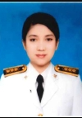
ข้อมูลการขอย้าย (พยาบาลวิชาชีพ)
18
จ. 18 | รพ.สต.โสกน้ำขาว ต.หนองไฮ สสอ.เมืองอุดรธานี จ.อุดรธานี
ปฏิบัติงานจริง | รพ.สต.โนนสูง สสอ.เมืองอุดรธานี จ.อุดรธานี
หน่วยงานที่ขอย้ายเข้า | 1. รพ.สต.โสกน้ำขาว สสอ.เมืองอุดรธานี จ.อุดรธานี
เหตุผล | เพื่อหาประสบการณ์ในการทำงาน
ความเห็นต้นสังกัด | ให้ย้ายได้
สถานภาพ | สมรส
ขอย้ายภายในมาแล้ว | - ครั้ง
ติดต่อ | 064-62955529
ระยะทาง (ต้นทาง - ปลายทาง) | 15 กิโลเมตร
นางชุติปภา ญาณวัฒนพันธ์
พยาบาลวิชาชีพชำนาญการ
อายุ 38 ปี
อายุราชการ 11 ปี

Slide 20
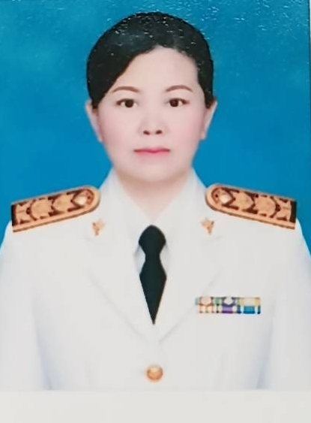
ข้อมูลการขอย้าย (พยาบาลวิชาชีพ)
19
จ. 18 | รพ.สต.ตำบลบ้านนาข่า สสอ.เมืองอุดรธานี จ.อุดรธานี
ปฏิบัติงานจริง | รพ.สต.ตำบลบ้านนาข่า สสอ.เมืองอุดรธานี จ.อุดรธานี
หน่วยงานที่ขอย้ายเข้า | 1.รพ.สต.กุดสระ สสอ.เมืองอุดรธานี จ.อุดรธานี
เหตุผล | ใกล้บ้าน
ความเห็นต้นสังกัด | ให้อยู่ที่เดิม
สถานภาพ | สมรส
ขอย้ายภายในมาแล้ว | 1 ครั้ง
ติดต่อ | 092-8289946
ระยะทาง (ต้นทาง - ปลายทาง) | 2 กิโลเมตร
นางน้อมจิตร เพ็งวงศ์
พยาบาลวิชาชีพชำนาญการ
อายุ 44 ปี
อายุราชการ 19 ปี 8 เดือน

Slide 21
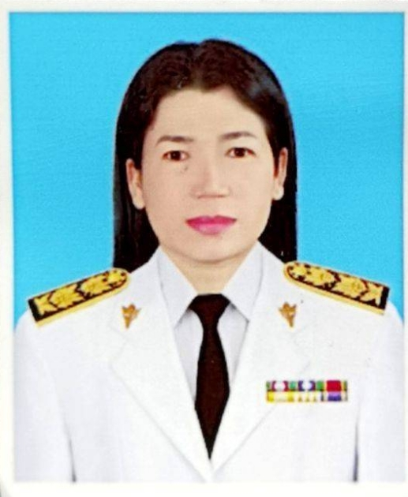
ข้อมูลการขอย้าย (พยาบาลวิชาชีพ)
20
จ. 18 | รพ.สต.บ้านโนนตูม ตำบลนาข่า สสอ.เมืองอุดรธานี จ.อุดรธานี
ปฏิบัติงานจริง | รพ.สต.บ้านโนนตูม ตำบลนาข่า สสอ.เมืองอุดรธานี จ.อุดรธานี
หน่วยงานที่ขอย้ายเข้า | 1. รพ.สต.หนองนาคำ สสอ.เมืองอุดรธานี จ.อุดรธานี
เหตุผล | ทำงานใกล้บ้าน/มีปัญหาเรื่องสุขภาพและสายตาทำให้การขับรถมาทำงานที่ระยะไกล 23 กม. และการจราจรคับคั่งอาจเกิดอุบัติเหตุได้
ความเห็นต้นสังกัด | ให้ย้ายได้
สถานภาพ | สมรส
ขอย้ายภายในมาแล้ว | 3 ครั้ง
ติดต่อ | 062-4536991
ระยะทาง (ต้นทาง - ปลายทาง) | 8 กิโลเมตร
นางอัจฉรา อิทธิพลกังวาล
พยาบาลวิชาชีพชำนาญการ
อายุ 52 ปี
อายุราชการ 29 ปี 5 เดือน

Slide 22
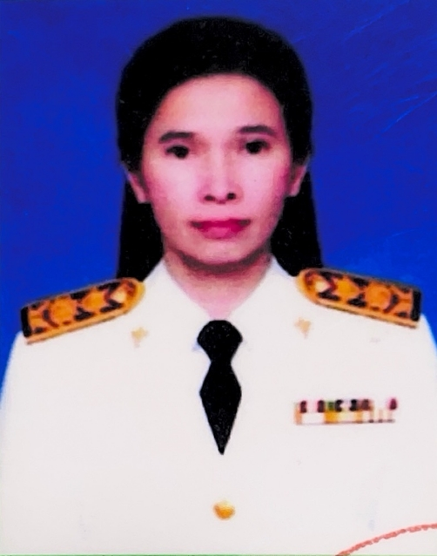
ข้อมูลการขอย้าย (พยาบาลวิชาชีพ)
21
จ. 18 | รพ.สต.ตำบลเชียงพิณ สสอ.เมืองอุดรธานี จ.อุดรธานี
ปฏิบัติงานจริง | รพ.สต.ตำบลเชียงพิณ สสอ.เมืองอุดรธานี จ.อุดรธานี
หน่วยงานที่ขอย้ายเข้า | 1. รพ.สต.ตำบลบ้านตาด สสอ.เมืองอุดรธานี จ.อุดรธานี
เหตุผล | เพื่อความสะดวกในการเดินทางปฏิบัติงานและการดูแลมารดาอายุ 80 ปี สุขภาพไม่แข็งแรง
ความเห็นต้นสังกัด | ให้ย้ายได้
สถานภาพ | สมรส
ขอย้ายภายในมาแล้ว | 2 ครั้ง
ติดต่อ | 064-8679570
ระยะทาง (ต้นทาง - ปลายทาง) | 16.5 กิโลเมตร
นางอาภรณ์ พูลพงษ์
พยาบาลวิชาชีพชำนาญการ
อายุ 52 ปี
อายุราชการ 30 ปี 1 เดือน

Slide 23
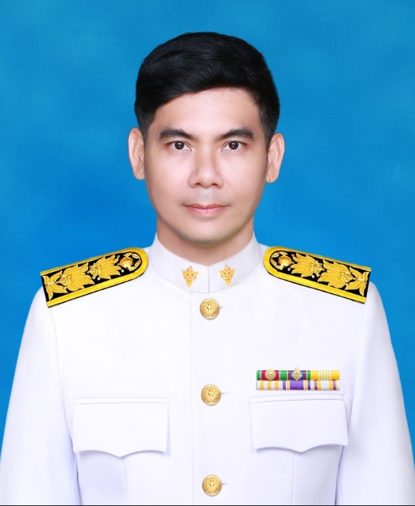
ข้อมูลการขอย้าย (พยาบาลวิชาชีพ)
22
จ. 18 | รพ.สต.บ้านทุ่งใหญ่ สสอ.ทุ่งฝน จ.อุดรธานี
ปฏิบัติงานจริง | รพ.สต.โสกน้ำขาว สสอ.เมืองอุดรธานี จ.อุดรธานี
หน่วยงานที่ขอย้ายเข้า | 1. รพ.สต.หนองขอนกว้าง สสอ.เมืองอุดรธานี จ.อุดรธานี 2. รพ.สต.หนองหมื่นท้าว สสอ.เมืองอุดรธานี จ.อุดรธานี
เหตุผล | ดูแลบุตร และใกล้บ้าน
ความเห็นต้นสังกัด | ให้ย้ายได้
สถานภาพ | สมรส
ขอย้ายภายในมาแล้ว | - ครั้ง
ติดต่อ | 065-9269878
ระยะทาง (ต้นทาง - ปลายทาง) | 1. รพ.สต.หนองขอนกว้าง สสอ.เมืองอุดรธานี จ.อุดรธานี 25 กม. 2. รพ.สต.หนองหมื่นท้าว สสอ.เมืองอุดรธานี จ.อุดรธานี 12 กม.
นายอภิเชษฐ์ชัย ประสานศักดิ์
พยาบาลวิชาชีพชำนาญการ
อายุ 44 ปี
อายุราชการ 18 ปี 7 เดือน

Slide 24
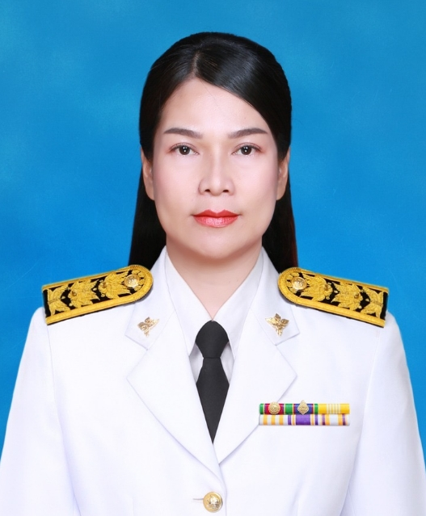
ข้อมูลการขอย้าย (พยาบาลวิชาชีพ)
23
จ. 18 | รพ.สต.บ้านนาทม ตำบลนาทม สสอ.ทุ่งฝน จ.อุดรธานี
ปฏิบัติงานจริง | รพ.สต.ตำบลหนองนาคำ สสอ.เมืองอุดรธานี จ.อุดรธานี
หน่วยงานที่ขอย้ายเข้า | 1. รพ.สต.บ้านจั่น สสอ.เมืองอุดรธานี จ.อุดรธานี 2. รพ.สต.บ้านเลื่อม สสอ.อุดรธานี จ.อุดรธานี
เหตุผล | เพื่อหาประสบการณ์ทำงานเพิ่มขึ้น
ความเห็นต้นสังกัด | ให้อยู่ที่เดิม
สถานภาพ | สมรส
ขอย้ายภายในมาแล้ว | - ครั้ง
ติดต่อ | 091-8514287
ระยะทาง (ต้นทาง - ปลายทาง) | - กิโลเมตร
นางวรรณี ประสานศักดิ์
พยาบาลวิชาชีพชำนาญการ
อายุ 44 ปี
อายุราชการ 19 ปี 8 เดือน

Slide 25
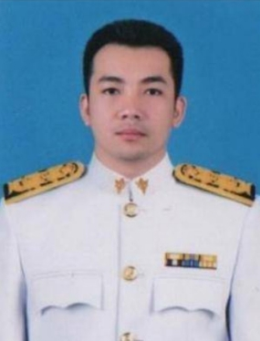
ข้อมูลการขอย้าย (พยาบาลวิชาชีพ)
24
จ. 18 | รพ.สต.ตำบลหนองนาคำ สสอ.เมืองอุดรธานี จ.อุดรธานี
ปฏิบัติงานจริง | รพ.สต.ตำบลหนองนาคำ สสอ.เมืองอุดรธานี จ.อุดรธานี
หน่วยงานที่ขอย้ายเข้า | 1. รพ.สต.บ้านจั่น สสอ.เมืองอุดรธานี จ.อุดรธานี 2. รพ.สต.บ้านเลื่อม สสอ.อุดรธานี จ.อุดรธานี
เหตุผล | หาประสบการณ์ในการทำงาน
ความเห็นต้นสังกัด | ให้อยู่ที่เดิม
สถานภาพ | โสด
ขอย้ายภายในมาแล้ว | - ครั้ง
ติดต่อ | 095-9635421
ระยะทาง (ต้นทาง - ปลายทาง) | - กิโลเมตร
นายคมสัน วัฒนก้านตง
พยาบาลวิชาชีพชำนาญการ
อายุ 41 ปี
อายุราชการ 17 ปี 10 เดือน

Slide 26
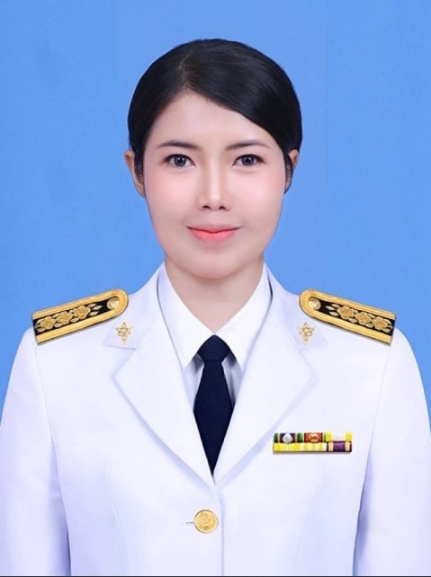
ข้อมูลการขอย้าย (พยาบาลวิชาชีพ)
25
จ. 18 | รพ.สต.บ้านนาเหล่า ต.หนองกุงศรี สสอ.โนนสะอาด จ.อุดรธานี
ปฏิบัติงานจริง | รพ.สต.ตำบลหนองนาคำ สสอ.เมืองอุดรธานี จ.อุดรธานี
หน่วยงานที่ขอย้ายเข้า | 1. รพ.สต.โนนตูม สสอ.เมืองอุดรธานี จ.อุดรธานี
เหตุผล | เพื่อดูแลบิดามารดาซึ่งแก่ชรามากและคุณยาย มีโรคประจำตัวต้องได้รับการดูแลอย่างใกล้ชิด
ความเห็นต้นสังกัด | ให้ย้ายได้
สถานภาพ | โสด
ขอย้ายภายในมาแล้ว | - ครั้ง
ติดต่อ | 093-5176904
ระยะทาง (ต้นทาง - ปลายทาง) | - กิโลเมตร
นางสาวอโณทัย ไชยหาญ
พยาบาลวิชาชีพปฏิบัติการ
อายุ 33 ปี
อายุราชการ 8 ปี 11 เดือน

Slide 27
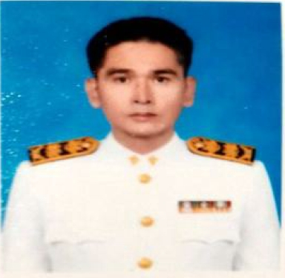
ข้อมูลการขอย้าย (พยาบาลวิชาชีพ)
26
จ. 18 | รพ.สต.ตำบลบ้านตาด สสอ.เมืองอุดรธานี จ.อุดรธานี
ปฏิบัติงานจริง | รพ.สต.นาดี สสอ.เมืองอุดรธานี จ.อุดรธานี
หน่วยงานที่ขอย้ายเข้า | 1. รพ.สต.บ้านจั่น สสอ.เมืองอุดรธานี จ.อุดรธานี
เหตุผล | กลับภูมิลำเนา หาประสบการณ์
ความเห็นต้นสังกัด | ให้ย้ายได้
สถานภาพ | สมรส
ขอย้ายภายในมาแล้ว | - ครั้ง
ติดต่อ | 095-6529528
ระยะทาง (ต้นทาง - ปลายทาง) | - กิโลเมตร
นายนมัย อันทฤทธิ์
พยาบาลวิชาชีพชำนาญการ
อายุ 46 ปี
อายุราชการ 21 ปี 4 เดือน

Slide 28
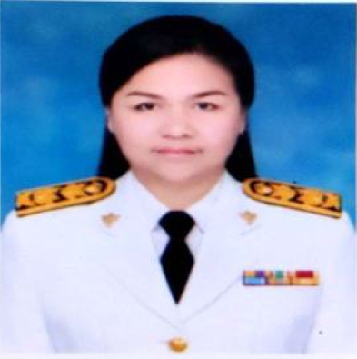
ข้อมูลการขอย้าย (พยาบาลวิชาชีพ)
27
จ. 18 | รพ.สต.บ้านกุดลิงง้อ ตำบลนาดี สสอ.เมืองอุดรธานี จ.อุดรธานี
ปฏิบัติงานจริง | รพ.สต.บ้านกุดลิงง้อ ตำบลนาดี สสอ.เมืองอุดรธานี จ.อุดรธานี
หน่วยงานที่ขอย้ายเข้า | 1. รพ.สต.บ้านจั่น สสอ.เมืองอุดรธานี จ.อุดรธานี
เหตุผล | กลับภูมิลำเนา หาประสบการณ์
ความเห็นต้นสังกัด | ให้ย้ายได้
สถานภาพ | สมรส
ขอย้ายภายในมาแล้ว | - ครั้ง
ติดต่อ | 098-1047418
ระยะทาง (ต้นทาง - ปลายทาง) | - กิโลเมตร
นางวราตรี อันทฤทธิ์
พยาบาลวิชาชีพชำนาญการ
อายุ 46 ปี
อายุราชการ 21 ปี 4 เดือน

Slide 29
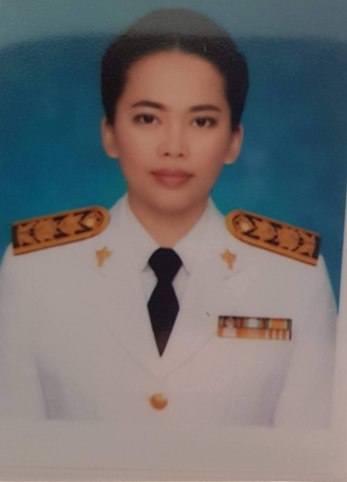
ข้อมูลการขอย้าย (พยาบาลวิชาชีพ)
28
จ. 18 | รพ.สต.ตำบลหนองไฮ สสอ.เมืองอุดรธานี จ.อุดรธานี
ปฏิบัติงานจริง | รพ.สต.ตำบลหนองไฮ สสอ.เมืองอุดรธานี จ.อุดรธานี
หน่วยงานที่ขอย้ายเข้า | 1. รพ.สต.บ้านจั่น สสอ.เมืองอุดรธานี จ.อุดรธานี
เหตุผล | เพื่อให้ใกล้บ้าน และสะดวกในการเดินทาง
ความเห็นต้นสังกัด | ให้อยู่ที่เดิม
สถานภาพ | สมรส
ขอย้ายภายในมาแล้ว | - ครั้ง
ติดต่อ | 089-5515351
ระยะทาง (ต้นทาง - ปลายทาง) | - กิโลเมตร
นางสาวนรฎา ชัยวรนันทดา
พยาบาลวิชาชีพชำนาญการ
อายุ 39 ปี
อายุราชการ 14 ปี 7 เดือน

Slide 30
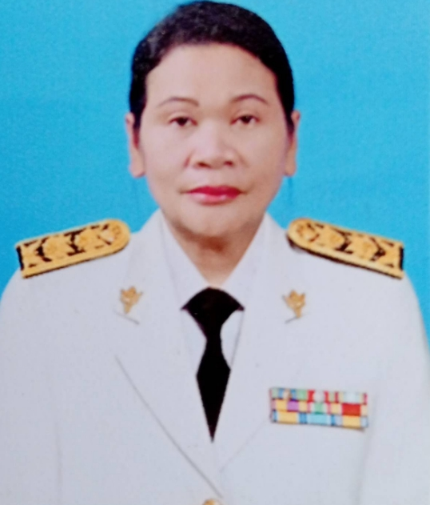
ข้อมูลการขอย้าย (พยาบาลวิชาชีพ)
29
จ. 18 | รพ.สต.ตำบลโคกสะอาด สสอ.เมืองอุดรธานี จ.อุดรธานี
ปฏิบัติงานจริง | รพ.สต.ตำบลโคกสะอาด สสอ.เมืองอุดรธานี จ.อุดรธานี
หน่วยงานที่ขอย้ายเข้า | 1. รพ.สต.โสกน้ำขาว สสอ.เมืองอุดรธานี จ.อุดรธานี
เหตุผล | เพิ่นพูนประสบการณ์ในการทำงาน
ความเห็นต้นสังกัด | ให้อยู่ที่เดิม
สถานภาพ | สมรส
ขอย้ายภายในมาแล้ว | - ครั้ง
ติดต่อ | 090-0243376
ระยะทาง (ต้นทาง - ปลายทาง) | - กิโลเมตร
นางกนกนาถ จำรักษา
พยาบาลวิชาชีพชำนาญการ
อายุ 55 ปี
อายุราชการ 34 ปี 5 เดือน

Slide 31
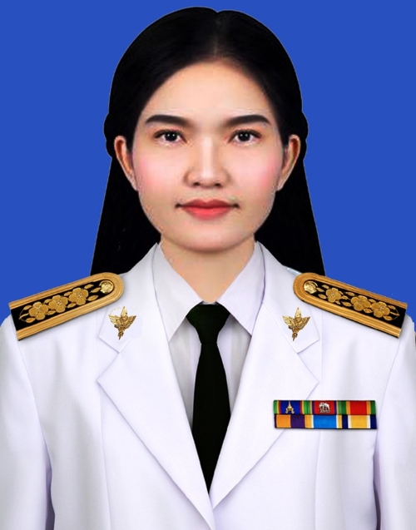
ข้อมูลการขอย้าย (พยาบาลวิชาชีพ)
30
จ. 18 | รพ.สต.บ้านผาสุก ตำบลผาสุก สสอ.กุมภวาปี จ.อุดรธานี
ปฏิบัติงานจริง | รพ.สต.บ้านผาสุก ตำบลผาสุก สสอ.กุมภวาปี จ.อุดรธานี
หน่วยงานที่ขอย้ายเข้า | 1. รพช.ศรีธาตุ สสจ.อุดรธานี 2. รพท.กุมภวาปี สสจ.อุดรธานี
เหตุผล | เพื่อกลับไปดูแลบิดามารดาและหาประสบการณ์ในการทำงาน
ความเห็นต้นสังกัด | ให้ย้ายได้ แต่ขอคนทดแทนตำแหน่งเดิม
สถานภาพ | โสด
ขอย้ายภายในมาแล้ว | - ครั้ง
ติดต่อ | 098-2052800
ระยะทาง (ต้นทาง - ปลายทาง) | 1. รพช.ศรีธาตุ สสจ.อุดรธานี – กิโลเมตร 2. รพท.กุมภวาปี สสจ.อุดรธานี - กิโลเมตร
นางสาวพิมพา ดีบุตรสี
พยาบาลวิชาชีพปฏิบัติการ
อายุ 37 ปี
อายุราชการ 11 ปี

Slide 32
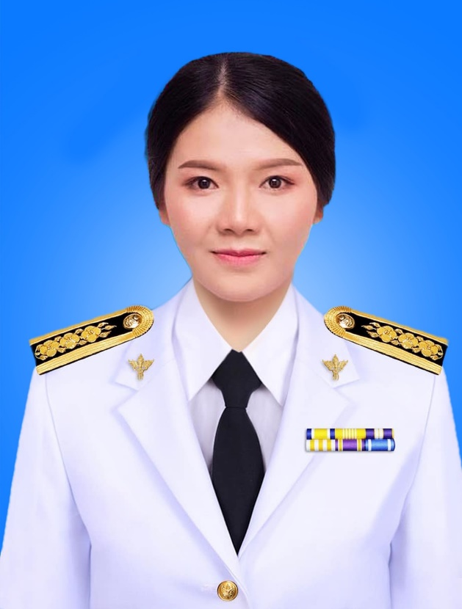
ข้อมูลการขอย้าย (พยาบาลวิชาชีพ)
31
จ. 18 | รพ.สต.บ้านหนองแวงจุมพล ต.กุดหมากไฟ สสอ.หนองวัวซอ จ.อุดรธานี
ปฏิบัติงานจริง | รพ.สต.หนองบัวบาน สสอ.หนองวัวซอ จ.อุดรธานี
หน่วยงานที่ขอย้ายเข้า | 1. สอ.เฉลิมพระเกียรติ 60 พรรษา นวมินทราชินี สสอ.ประจักษ์ฯ จ.อุดรธานี (สสอ.ประจักษ์ฯ มีเลขรับย้าย ตน.63960)
เหตุผล | ย้ายกลับไปทำงานใกล้บ้านเพื่อดูแลแม่ที่ตาบอด
ความเห็นต้นสังกัด | เสนอ คกก.พิจารณา
สถานภาพ | โสด
ขอย้ายภายในมาแล้ว | 2 ครั้ง
ติดต่อ | 098-7365738
ระยะทาง (ต้นทาง - ปลายทาง) | 72 กิโลเมตร
นางสาวสาวิตรี ศรีมาตร
พยาบาลวิชาชีพปฏิบัติการ
อายุ 29 ปี
อายุราชการ 2 ปี 2 เดือน

Slide 33
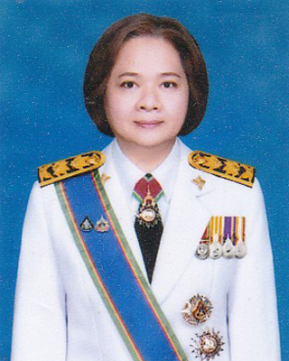
ข้อมูลการขอย้าย (พยาบาลวิชาชีพ)
32
จ. 18 | รพช.หนองหาน สสจ.อุดรธานี
ปฏิบัติงานจริง | รพช.หนองหาน สสจ.อุดรธานี
หน่วยงานที่ขอย้ายเข้า | 1. รพช.บ้านผือ สสจ.อุดรธานี
เหตุผล | เพื่อหาประสบการณ์
ความเห็นต้นสังกัด | ให้ย้ายได้ แต่ต้องย้ายไปเอาเลขใหม่ และคืนเลขให้รพ.หนองหาน
สถานภาพ | โสด
ขอย้ายภายในมาแล้ว | - ครั้ง
ติดต่อ | 095-6641959
ระยะทาง (ต้นทาง - ปลายทาง) | - กิโลเมตร
นางสาวนพพร จันทรเสนา
พยาบาลวิชาชีพชำนาญการพิเศษ
อายุ 54 ปี
อายุราชการ 32 ปี 5 เดือน

Slide 34
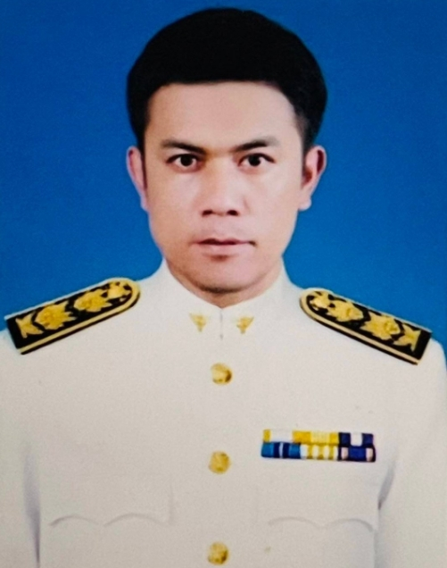
ข้อมูลการขอย้าย (พยาบาลวิชาชีพ)
33
จ. 18 | รพ.สต.บ้านเมืองพาน ตำบลเมืองพาน สสอ.บ้านผือ จ.อุดรธานี
ปฏิบัติงานจริง | รพ.สต.บ้านเมืองพาน ตำบลเมืองพาน สสอ.บ้านผือ จ.อุดรธานี
หน่วยงานที่ขอย้ายเข้า | 1. รพ.สต.บ้านข้าวสาร สสอ.บ้านผือ จ.อุดรธานี
เหตุผล | ไม่สามารถปฏิบัติงานร่วมกับ ผอ.รพ.สต.ได้
ความเห็นต้นสังกัด | ให้อยู่ที่เดิม เนื่องจากขาดพยาบาล
สถานภาพ | สมรส
ขอย้ายภายในมาแล้ว | - ครั้ง
ติดต่อ | 084-2141151
ระยะทาง (ต้นทาง - ปลายทาง) | - กิโลเมตร
นายประภาส ใจซื่อ
พยาบาลวิชาชีพชำนาญการ
อายุ 37 ปี
อายุราชการ 11 ปี

Slide 35
ข้าราชการขอย้ายตำแหน่งนักวิชาการสาธารณสุข
, นักสาธารณสุข

Slide 36
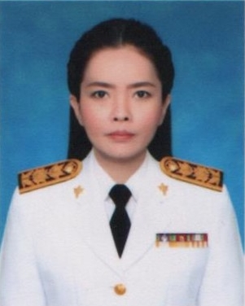
ข้อมูลการขอย้าย (นักสาธารณสุข)
1
จ. 18 | สสอ.หนองหาน จ.อุดรธานี
ปฏิบัติงานจริง | รพ.สต.โพนงาม สสอ.หนองหาน จ.อุดรธานี
หน่วยงานที่ขอย้ายเข้า | 1. รพ.สต.บ้านโคก สสอ.หนองหาน จ.อุดรธานี
เหตุผล | หาประสบการณ์เพิ่มในการทำงาน
ความเห็นต้นสังกัด | เสนอ คกก.พิจารณา
สถานภาพ | สมรส
ขอย้ายภายในมาแล้ว | 2 ครั้ง
ติดต่อ | 086-2303362
ระยะทาง (ต้นทาง - ปลายทาง) | 3.5 กิโลเมตร
นางธนัญชนก รัตนสิมากร
นักสาธารณสุขชำนาญการ
อายุ 44 ปี
อายุราชการ 21 ปี 3 เดือน

Slide 37
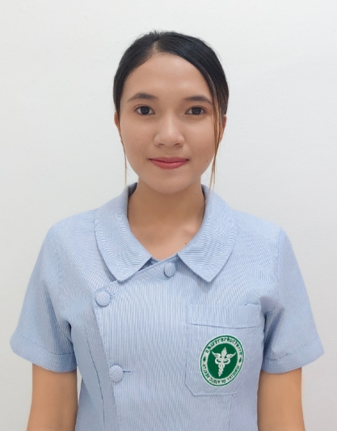
ข้อมูลการขอย้าย (นักสาธารณสุข)
2
จ. 18 | รพ.สต.ตำบลสร้อยพร้าว สสอ.หนองหาน จ.อุดรธานี
ปฏิบัติงานจริง | รพ.สต.ตำบลสร้อยพร้าว สสอ.หนองหาน จ.อุดรธานี
หน่วยงานที่ขอย้ายเข้า | 1. รพ.สต.บ้านเหล่า สสอ.เพ็ญ จ.อุดรธานี
เหตุผล | ขอย้ายไปใกล้บ้าน
ความเห็นต้นสังกัด | ขออัตรากำลังทดแทน ตำแหน่งเดิม
สถานภาพ | โสด
ขอย้ายภายในมาแล้ว | - ครั้ง
ติดต่อ | 093-4398093
ระยะทาง (ต้นทาง - ปลายทาง) | 46 กิโลเมตร
นางสาวนภาพร นครธรรม
นักสาธารณสุข (พกส.)
อายุ 26 ปี
อายุราชการ 3 ปี 5 เดือน

Slide 38
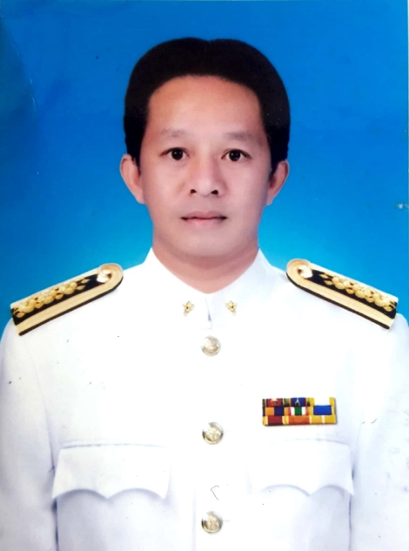
ข้อมูลการขอย้าย (นักวิชาการสาธารณสุข)
3
จ. 18 | รพ.สต.นาบัว ตำบลนาบัว สสอ.เพ็ญ จ.อุดรธานี
ปฏิบัติงานจริง | รพ.สต.สุมเส้า สสอ.เพ็ญ จ.อุดรธานี
หน่วยงานที่ขอย้ายเข้า | 1. รพ.สต.สร้างแป้น สสอ.เพ็ญ จ.อุดรธานี
เหตุผล | เพื่อดูแลบิดาที่ป่วย (อายุ 86 ปี) และดูแลภรรยา ที่ต้องเข้ารับยาเคมีบำบัดที่ รพศ.อุดรธานี
ความเห็นต้นสังกัด | เห็นควรให้ย้ายได้/ปรับเกลี่ยบุคคลภายในอำเภอ
สถานภาพ | สมรส
ขอย้ายภายในมาแล้ว | - ครั้ง
ติดต่อ | 093-5303837
ระยะทาง (ต้นทาง - ปลายทาง) | 20 กิโลเมตร
นายสมภพ ชัยรินทร์
นักวิชาการสาธารณสุขชำนาญการ
อายุ 55 ปี
อายุราชการ 27 ปี 5 เดือน

Slide 39
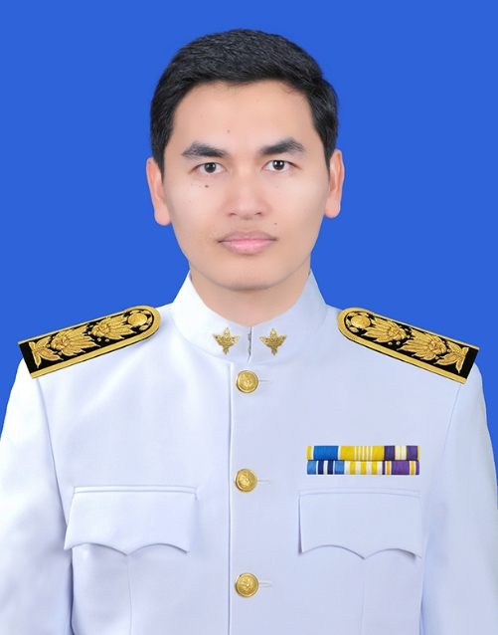
ข้อมูลการขอย้าย (นักวิชาการสาธารณสุข)
4
จ. 18 | รพ.สต.จอมศรี ตำบลจอมศรี สสอ.เพ็ญ จ.อุดรธานี
ปฏิบัติงานจริง | รพ.สต.จอมศรี ตำบลจอมศรี สสอ.เพ็ญ จ.อุดรธานี
หน่วยงานที่ขอย้ายเข้า | 1. รพ.สต.นาเจริญ สสอ.บ้านดุง จ.อุดรธานี
เหตุผล | กลับภูมิลำเนา ดูแลบิดามารดา
ความเห็นต้นสังกัด | เห็นควรให้ย้ายได้/กลับภูมิลำเนา และ ดูแลบิดามารดา
สถานภาพ | โสด
ขอย้ายภายในมาแล้ว | 3 ครั้ง
ติดต่อ | 098-1036898
ระยะทาง (ต้นทาง - ปลายทาง) | 93 กิโลเมตร
นายคมกฤษ ฟองอ่อน
นักวิชาการสาธารณสุขชำนาญการ
อายุ 36 ปี
อายุราชการ 4 ปี 9 เดือน

Slide 40
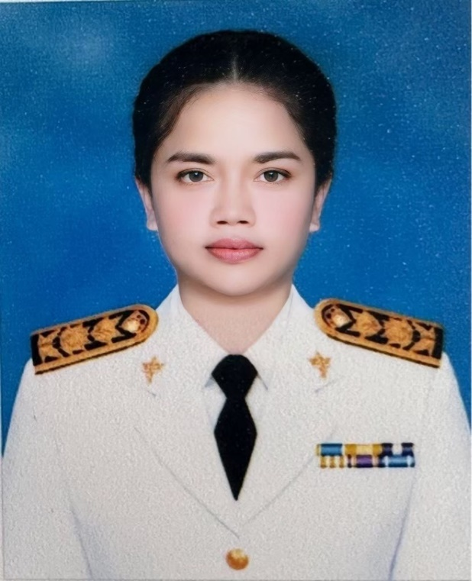
ข้อมูลการขอย้าย (นักวิชาการสาธารณสุข)
5
จ. 18 | รพ.สต.บ้านคำเลาะ ตำบลคำเลาะ สสอ.ไชยวาน จ.อุดรธานี
ปฏิบัติงานจริง | รพ.สต.บ้านคำเลาะ ตำบลคำเลาะ สสอ.ไชยวาน จ.อุดรธานี
หน่วยงานที่ขอย้ายเข้า | 1. สสอ.พิบูลย์รักษ์ จ.อุดรธานี 2. รพ.สต.ดอนกลอย สสอ.พิบูลย์รักษ์ จ.อุดรธานี
เหตุผล | กลับภูมิลำเนาเพื่อดูแลพ่อแม่และบุตร
ความเห็นต้นสังกัด | อนุมัติ ถ้ามีเจ้าหน้าที่ทดแทน
สถานภาพ | สมรส
ขอย้ายภายในมาแล้ว | - ครั้ง
ติดต่อ | 087-2294339
ระยะทาง (ต้นทาง - ปลายทาง) | 1. สสอ.พิบูลย์รักษ์ จ.อุดรธานี - กิโลเมตร 2. รพ.สต.ดอนกลอย สสอ.พิบูลย์รักษ์ จ.อุดรธานี - กิโลเมตร
นางสาวพัชฎาภรณ์ มีคำแสน
นักวิชาการสาธารณสุขชำนาญการ
อายุ 35 ปี
อายุราชการ 4 ปี 9 เดือน

Slide 41
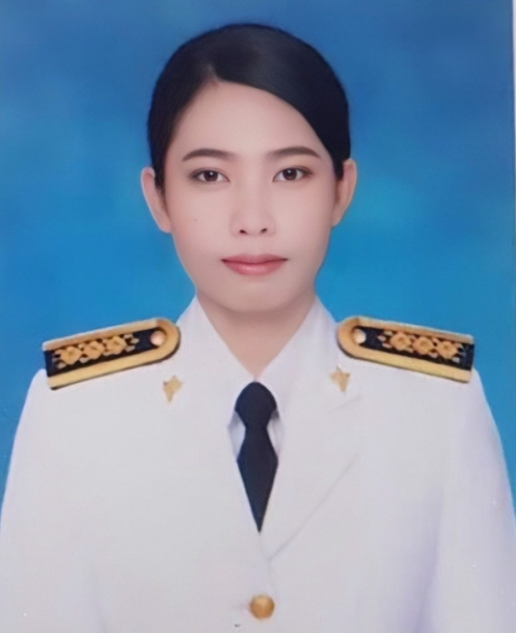
ข้อมูลการขอย้าย (นักวิชาการสาธารณสุข)
6
จ. 18 | รพ.สต.สุมเส้า ตำบลสุมเส้า สสอ.เพ็ญ จ.อุดรธานี
ปฏิบัติงานจริง | รพ.สต.เชียงหวาง สสอ.เพ็ญ จ.อุดรธานี
หน่วยงานที่ขอย้ายเข้า | 1. รพ.สต.บ้านนิคม สสอ.เพ็ญ จ.อุดรธานี
เหตุผล | ใกล้บ้าน
ความเห็นต้นสังกัด | เห็นควรให้ย้ายได้
สถานภาพ | สมรส
ขอย้ายภายในมาแล้ว | - ครั้ง
ติดต่อ | 095-1801771
ระยะทาง (ต้นทาง - ปลายทาง) | 14 กิโลเมตร
นางสาวฐิติพร กิจคม
นักวิชาการสาธารณสุขปฏิบัติการ
อายุ 30 ปี
อายุราชการ 4 ปี 9 เดือน

Slide 42
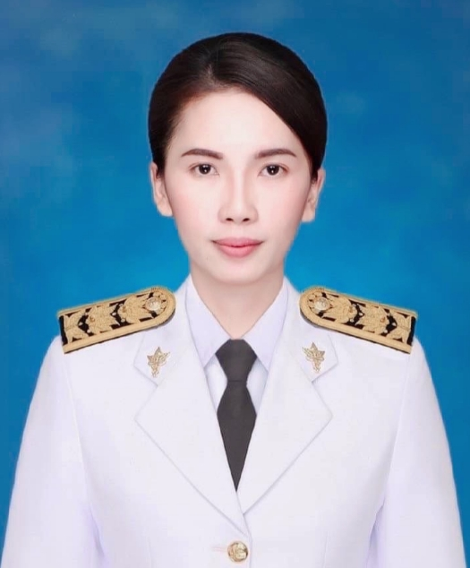
ข้อมูลการขอย้าย (นักสาธารณสุข)
7
จ. 18 | รพช.ไชยวาน สสจ.อุดรธานี
ปฏิบัติงานจริง | รพช.ไชยวาน สสจ.อุดรธานี
หน่วยงานที่ขอย้ายเข้า | 1. รพ.สต.หนองแคน สสอ.ไชยวาน จ.อุดรธานี 2. รพ.สต.คำเลาะ สสอ.ไชยวาน จ.อุดรธานี
เหตุผล | เพื่อเพิ่มโอกาสและหาประสบการณ์ในงานใหม่
ความเห็นต้นสังกัด | ขอทดแทนข้าราชการตำแหน่งประเภทเดียวกัน จึงจะอนุมัติให้ย้าย
สถานภาพ | แยกกันอยู่
ขอย้ายภายในมาแล้ว | 2 ครั้ง
ติดต่อ | 083-2632918
ระยะทาง (ต้นทาง - ปลายทาง) | 1. รพ.สต.หนองแคน สสอ.ไชยวาน จ.อุดรธานี 11 กิโลเมตร 2. รพ.สต.คำเลาะ สสอ.ไชยวาน จ.อุดรธานี 30 กิโลเมตร
นางสาววรัญญา หล้าหมอ
นักสาธารณสุขชำนาญการ
อายุ 37 ปี
อายุราชการ 5 ปี 2 เดือน

Slide 43
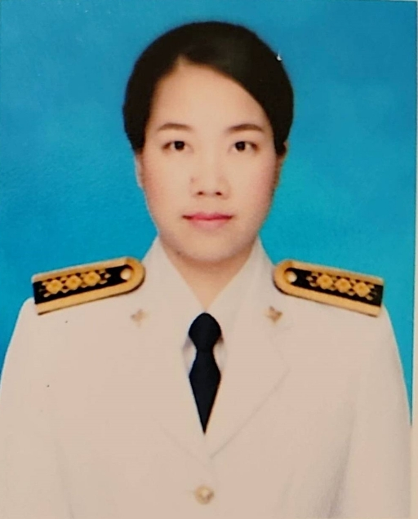
ข้อมูลการขอย้าย (นักวิชาการสาธารณสุข)
8
จ. 18 | รพช.ไชยวาน สสจ.อุดรธานี
ปฏิบัติงานจริง | รพช.ไชยวาน สสจ.อุดรธานี
หน่วยงานที่ขอย้ายเข้า | 1. รพร.บ้านดุง สสจ.อุดรธานี 2. สสอ.บ้านดุง จ.อุดรธานี
เหตุผล | ดูแลมารดา
ความเห็นต้นสังกัด | ให้ย้ายได้ หากมีข้าราชการตำแหน่ง ประเภทเดียวกันมาทดแทน
สถานภาพ | โสด
ขอย้ายภายในมาแล้ว | 1 ครั้ง
ติดต่อ | 099-5099617
ระยะทาง (ต้นทาง - ปลายทาง) | 1. รพร.บ้านดุง สสจ.อุดรธานี 0.3 กิโลเมตร 2. สสอ.บ้านดุง จ.อุดรธานี 1 กิโลเมตร
นางสาวพรทิพย์ แก้วเดียวแสง
นักวิชาการสาธารณสุขปฏิบัติการ
อายุ 35 ปี
อายุราชการ 5 ปี 2 เดือน

Slide 44
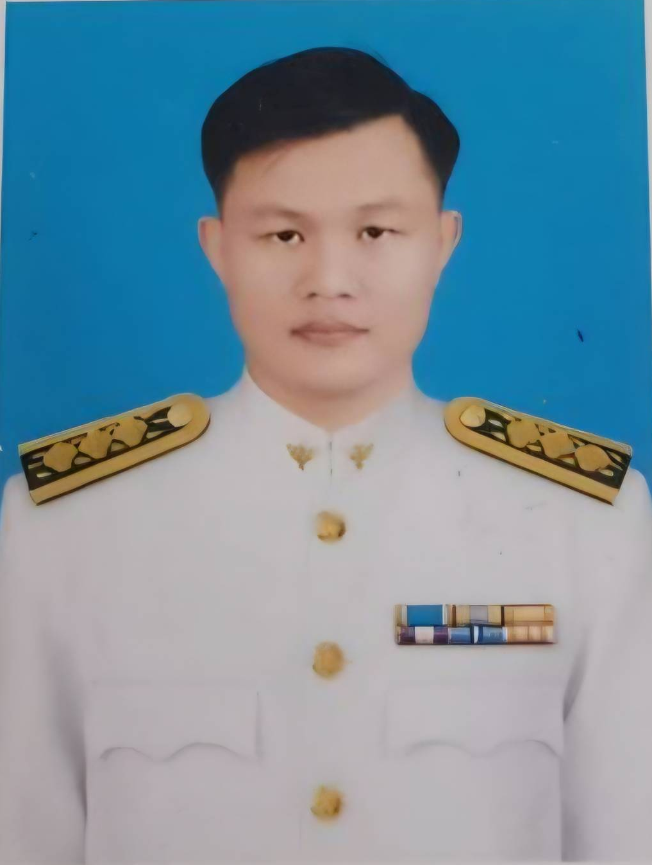
ข้อมูลการขอย้าย (นักวิชาการสาธารณสุข)
9
จ. 18 | รพ.สต.ห้วยยาง ตำบลโพนสูง สสอ.ไชยวาน จ.อุดรธานี
ปฏิบัติงานจริง | รพ.สต.บ้านคำน้อย สสอ.วังสามหมอ จ.อุดรธานี
หน่วยงานที่ขอย้ายเข้า | 1. รพ.สต.คำโคกสูง สสอ.วังสามหมอ จ.อุดรธานี 2. รพ.สต.บะยาว สสอ.วังสามหมอ จ.อุดรธานี
เหตุผล | เพื่อความก้าวหน้าในสายงาน
ความเห็นต้นสังกัด | เห็นควรปฏิบัติงานที่เดิม
สถานภาพ | สมรส
ขอย้ายภายในมาแล้ว | - ครั้ง
ติดต่อ | 082-8403318
ระยะทาง (ต้นทาง - ปลายทาง) | 1. รพ.สต.คำโคกสูง สสอ.วังสามหมอ จ.อุดรธานี 10 กิโลเมตร 2. รพ.สต.บะยาว สสอ.วังสามหมอ จ.อุดรธานี 28 กิโลเมตร
นายทินกร บุญศรี
นักวิชาการสาธารณสุขปฏิบัติการ
อายุ 34 ปี
อายุราชการ 4 ปี 9 เดือน

Slide 45
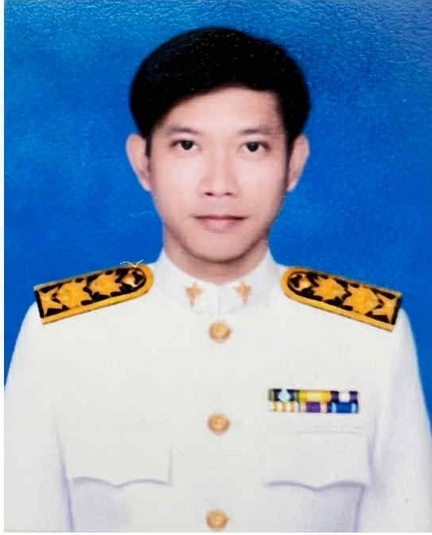
ข้อมูลการขอย้าย (นักวิชาการสาธารณสุข)
10
จ. 18 | รพ.สต.บ้านหนองแวง ตำบลหนองแวง สสอ.บ้านผือ จ.อุดรธานี
ปฏิบัติงานจริง | รพ.สต.บ้านนาเจริญ ตำบลบ้านจันทร์ สสอ.บ้านดุง จ.อุดรธานี
หน่วยงานที่ขอย้ายเข้า | 1. รพ.สต.บ้านโนนสูง สสอ.เมืองอุดรธานี จ.อุดรธานี 2. รพ.สต.หนองหมื่นท้าว สสอ.เมืองอุดรธานี จ.อุดรธานี
เหตุผล | ดูแลครอบครัว
ความเห็นต้นสังกัด | ขอทดแทน
สถานภาพ | โสด
ขอย้ายภายในมาแล้ว | - ครั้ง
ติดต่อ | 063-7325981
ระยะทาง (ต้นทาง - ปลายทาง) | 1. รพ.สต.บ้านโนนสูง สสอ.เมืองอุดรธานี จ.อุดรธานี - กิโลเมตร 2. รพ.สต.หนองหมื่นท้าว สสอ.เมืองอุดรธานี จ.อุดรธานี - กิโลเมตร
นายทรนง บุญสอด
นักวิชาการสาธารณสุขชำนาญการ
อายุ 33 ปี
อายุราชการ 8 ปี 11 เดือน

Slide 46
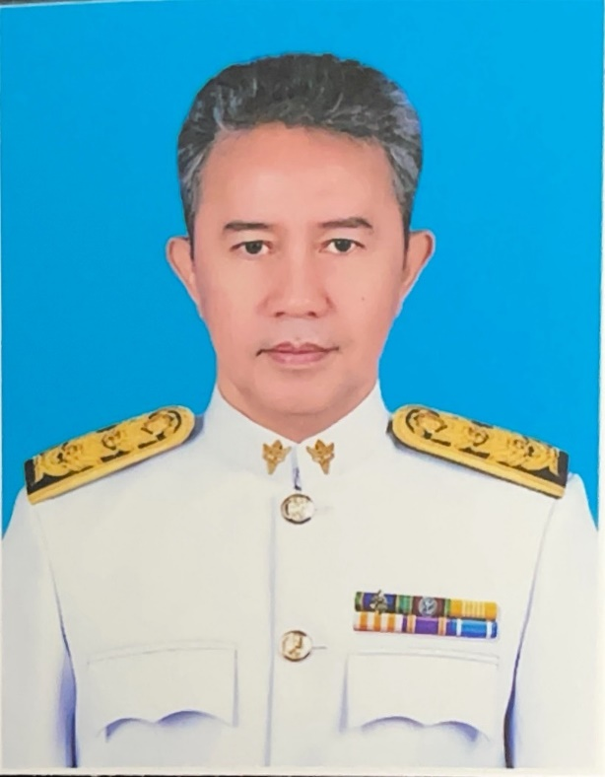
ข้อมูลการขอย้าย (นักวิชาการสาธารณสุข)
11
จ. 18 | รพ.สต.ตำบลสามพร้าว สสอ.เมืองอุดรธานี จ.อุดรธานี
ปฏิบัติงานจริง | รพ.สต.ตำบลเชียงพิณ สสอ.เมืองอุดรธานี จ.อุดรธานี
หน่วยงานที่ขอย้ายเข้า | 1. รพ.สต.เชียงยืน สสอ.เมืองอุดรธานี จ.อุดรธานี
เหตุผล | เนื่องจากต้องดูแลคุณแม่ มีอาการกระดูกสะโพกแตก ,แขนซ้ายหัก และจะทำสะดวกในการดูแลคุณแม่
ความเห็นต้นสังกัด | ให้อยู่ที่เดิม
สถานภาพ | สมรส
ขอย้ายภายในมาแล้ว | 1 ครั้ง
ติดต่อ | 081-9740151
ระยะทาง (ต้นทาง - ปลายทาง) | - กิโลเมตร
นายนิกร แผ่นทอง
นักวิชาการสาธารณสุขชำนาญการ
อายุ 58 ปี
อายุราชการ 36 ปี 9 เดือน

Slide 47
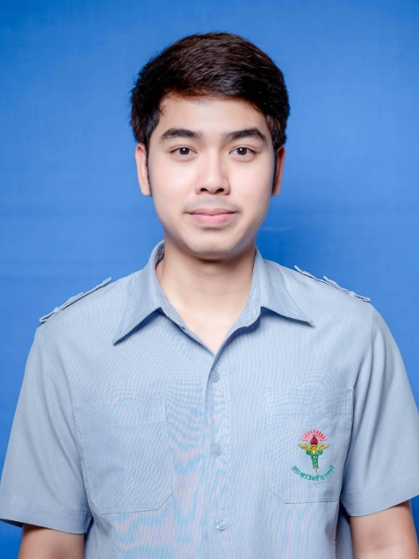
ข้อมูลการขอย้าย (นักวิชาการสาธารณสุข)
12
จ. 18 | รพ.สต.ตำบลหมู่ม่น สสอ.เมืองอุดรธานี จ.อุดรธานี
ปฏิบัติงานจริง | รพ.สต.ตำบลหมู่ม่น สสอ.เมืองอุดรธานี จ.อุดรธานี
หน่วยงานที่ขอย้ายเข้า | 1. รพ.สต.เชียงพิณ สสอ.เมืองอุดรธานี จ.อุดรธานี 2. รพ.สต.บ้านเลื่อม สสอ.เมืองอุดรธานี จ.อุดรธานี
เหตุผล | เพื่อหาประสบการณ์ในการทำงานเพิ่มมากขึ้น
ความเห็นต้นสังกัด | ให้อยู่ที่เดิม
สถานภาพ | โสด
ขอย้ายภายในมาแล้ว | - ครั้ง
ติดต่อ | 094-5329961
ระยะทาง (ต้นทาง - ปลายทาง) | 1. รพ.สต.เชียงพิณ สสอ.เมืองอุดรธานี จ.อุดรธานี 9 กิโลเมตร 2. รพ.สต.บ้านเลื่อม สสอ.เมืองอุดรธานี จ.อุดรธานี 20 กิโลเมตร
นายเดชาวัต โสดาดี
นักวิชาการสาธารณสุข (พกส.)
อายุ 27 ปี
อายุราชการ 4 ปี 6 เดือน

Slide 48
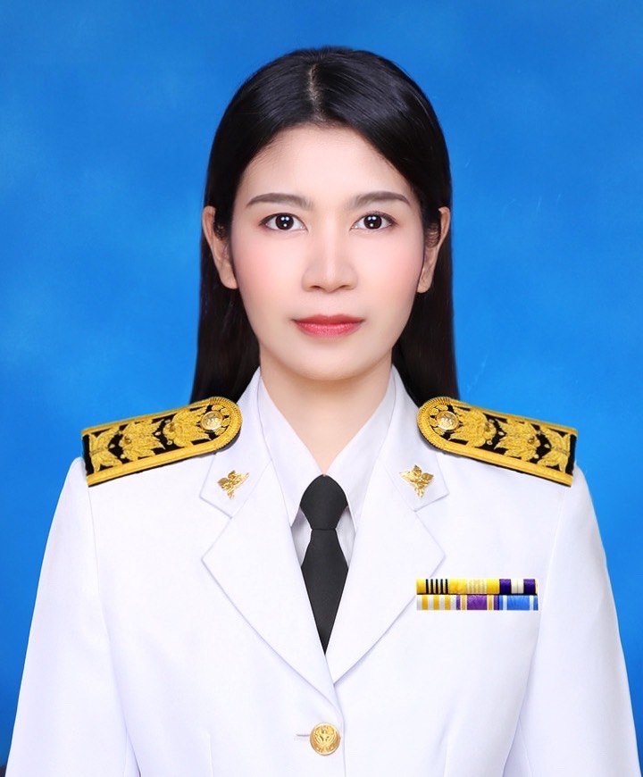
ข้อมูลการขอย้าย (นักวิชาการสาธารณสุข)
13
จ. 18 | รพ.สต.บ้านท่าลี่ ตำบลท่าลี่ สสอ.กุมภวาปี จ.อุดรธานี
ปฏิบัติงานจริง | รพ.สต.บ้านท่าลี่ ตำบลท่าลี่ สสอ.กุมภวาปี จ.อุดรธานี
หน่วยงานที่ขอย้ายเข้า | 1. รพช.ห้วยเกิ้ง สสจ.อุดรธานี
เหตุผล | เพื่อดูแลบิดามารดา และบุตร เนื่องจากข้าพเจ้า เป็นบุตรคนเดียว
ความเห็นต้นสังกัด | ให้ย้ายได้ แต่ขอคนทดแทนตำแหน่งเดิม
สถานภาพ | สมรส
ขอย้ายภายในมาแล้ว | - ครั้ง
ติดต่อ | 095-6599062
ระยะทาง (ต้นทาง - ปลายทาง) | - กิโลเมตร
นางหทัยภัทร แก้วแก่น
นักวิชาการสาธารณสุขชำนาญการ
อายุ 32 ปี
อายุราชการ 4 ปี 9 เดือน

Slide 49
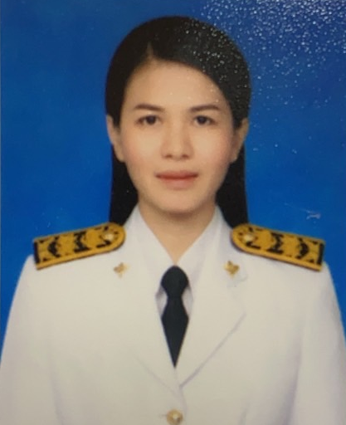
ข้อมูลการขอย้าย (นักวิชาการสาธารณสุข)
14
จ. 18 | สสอ.บ้านผือ จ.อุดรธานี
ปฏิบัติงานจริง | สสอ.บ้านผือ จ.อุดรธานี
หน่วยงานที่ขอย้ายเข้า | 1. รพ.สต.บ้านม่วง สสอ.บ้านผือ จ.อุดรธานี
เหตุผล | ความก้าวหน้าในสายงานและวิชาชีพอีกทั้ง เพิ่มพูนประสบการณ์ทำงานใน รพ.สต
ความเห็นต้นสังกัด | ให้อยู่ที่เดิมไปก่อน เนื่องจาก รพ.สต.บ้านม่วง มี นวก.สธ.ปฏิบัติงานอยู่แล้ว
สถานภาพ | สมรส
ขอย้ายภายในมาแล้ว | 2 ครั้ง
ติดต่อ | 085-4669877
ระยะทาง (ต้นทาง - ปลายทาง) | - กิโลเมตร
นางสาวโสภิดา หมื่นแก้วคราม
นักวิชาการสาธารณสุขชำนาญการ
อายุ 36 ปี
อายุราชการ 5 ปี 2 เดือน

Slide 50
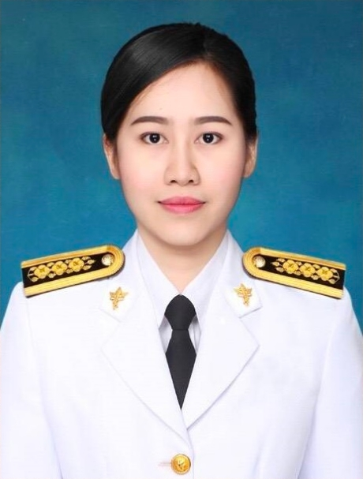
ข้อมูลการขอย้าย (นักวิชาการสาธารณสุข)
15
จ. 18 | รพ.สต.นาล้อม ต.คำบง สสอ.บ้านผือ จ.อุดรธานี
ปฏิบัติงานจริง | รพ.สต.นาล้อม ต.คำบง สสอ.บ้านผือ จ.อุดรธานี
หน่วยงานที่ขอย้ายเข้า | 1. รพ.สต.บ้านเชียงพิณ สสอ.เมืองอุดรธานี จ.อุดรธานี 2. รพ.สต.บ้านเลื่อม สสอ.เมืองอุดรธานี จ.อุดรธานี
เหตุผล | เพื่อกลับไปดูแลครอบครัว
ความเห็นต้นสังกัด | ให้อยู่ที่เดิม เนื่องจากขาดแคลนทดแทน
สถานภาพ | โสด
ขอย้ายภายในมาแล้ว | 1 ครั้ง
ติดต่อ | 082-6539926
ระยะทาง (ต้นทาง - ปลายทาง) | 1. รพ.สต.บ้านเชียงพิณ สสอ.เมืองอุดรธานี จ.อุดรธานี 1.7 กิโลเมตร 2. รพ.สต.บ้านเลื่อม สสอ.เมืองอุดรธานี จ.อุดรธานี 4.4 กิโลเมตร
นางสาวจิราพร ผาทอง
นักวิชาการสาธารณสุขปฏิบัติการ
อายุ 30 ปี
อายุราชการ 4 ปี 9 เดือน

Slide 51
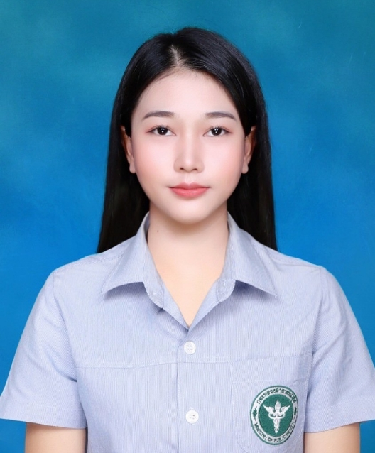
ข้อมูลการขอย้าย (นักวิชาการสาธารณสุข)
16
จ. 18 | รพ.สต.บ้านนาทม ตำบลนาทม สสอ.ทุ่งฝน จ.อุดรธานี
ปฏิบัติงานจริง | รพ.สต.บ้านศรีสว่าง สสอ.ทุ่งฝน จ.อุดรธานี
หน่วยงานที่ขอย้ายเข้า | 1. รพช.ทุ่งฝน สสจ.อุดรธานี
เหตุผล | ที่พักอาศัยมีความปลอดภัย
ความเห็นต้นสังกัด | เสนอ คกก.พิจารณา
สถานภาพ | โสด
ขอย้ายภายในมาแล้ว | - ครั้ง
ติดต่อ | ไม่ได้แจ้งเบอร์ติดต่อ
ระยะทาง (ต้นทาง - ปลายทาง) | 7.8 กิโลเมตร
นางสาวศศิวิมล แสงใส
นักวิชาการสาธารณสุข (พกส.)
อายุ 25 ปี
อายุราชการ 1 ปี 5 เดือน

Slide 52
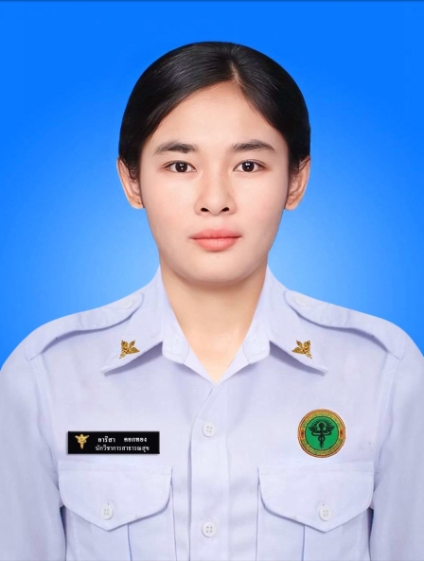
ข้อมูลการขอย้าย (นักวิชาการสาธารณสุข)
17
จ. 18 | รพ.สต.บ้านโสมเยี่ยม สสอ.น้ำโสม จ.อุดรธานี
ปฏิบัติงานจริง | รพ.สต.บ้านโสมเยี่ยม สสอ.น้ำโสม จ.อุดรธานี
หน่วยงานที่ขอย้ายเข้า | 1. รพ.สต.บ้านโสกแก สสอ.กุดจับ จ.อุดรธานี 2. รพ.สต.บ้านโคกสว่าง สสอ.กุดจับ จ.อุดรธานี
เหตุผล | เนื่องจากมารดาตรวจพบก้อนเนื้องอกที่เต้านม และในนิ่ว ต้องเข้ารับการการรักษาอย่างต่อเนื่อง
ความเห็นต้นสังกัด | เห็นควรให้ย้ายตามคำขอและขอคนทดแทน
สถานภาพ | โสด
ขอย้ายภายในมาแล้ว | 1 ครั้ง
ติดต่อ | 098-0390566
ระยะทาง (ต้นทาง - ปลายทาง) | 1. รพ.สต.บ้านโสกแก สสอ.กุดจับ จ.อุดรธานี 16.4 กิโลเมตร 2. รพ.สต.บ้านโคกสว่าง สสอ.กุดจับ จ.อุดรธานี 22.6 กิโลเมตร
นางสาวอาริสา คอกทอง
นักวิชาการสาธารณสุข (พกส.)
อายุ 24 ปี
อายุราชการ 1 ปี 5 เดือน

Slide 53
ข้าราชการขอย้ายตำแหน่งเจ้าพนักงานสาธารณสุข

Slide 54
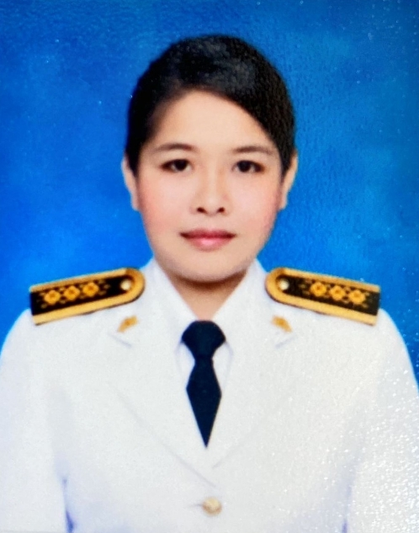
ข้อมูลการขอย้าย (เจ้าพนักงานสาธารณสุข)
1
จ. 18 | รพช.ไชยวาน สสจ.อุดรธานี
ปฏิบัติงานจริง | รพช.ไชยวาน สสจ.อุดรธานี
หน่วยงานที่ขอย้ายเข้า | 1. รพช.กู่แก้ว สสจ.อุดรธานี 2. รพ.สต.บ้านจีต สสอ.กู่แก้ว จ.อุดรธานี
เหตุผล | เพื่อดูแลครอบครัว
ความเห็นต้นสังกัด | ให้ย้ายได้ หากมีตำแหน่งข้าราชการ ประเภทเดียวกันมาทดแทน
สถานภาพ | สมรส
ขอย้ายภายในมาแล้ว | 12 ครั้ง
ติดต่อ | 085-0106643
ระยะทาง (ต้นทาง - ปลายทาง) | 1. รพช.กู่แก้ว สสจ.อุดรธานี 1 กิโลเมตร 2. รพ.สต.บ้านจีต สสอ.กู่แก้ว จ.อุดรธานี 0.5 กิโลเมตร
นางวารุณี วิเชียรดี
เจ้าพนักงานสาธารณสุขชำนาญงาน
อายุ 37 ปี
อายุราชการ 11 ปี

Slide 55

ข้อมูลการขอย้าย (เจ้าพนักงานสาธารณสุข)
2
จ. 18 | รพช.ไชยวาน สสจ.อุดรธานี
ปฏิบัติงานจริง | รพช.หนองหาน สสจ.อุดรธานี
หน่วยงานที่ขอย้ายเข้า | 1. สสอ.พิบูลย์รักษ์ จ.อุดรธานี 2. สสอ.หนองหาน จ.อุดรธานี
เหตุผล | เพื่อหาประสบการณ์และความก้าวหน้า
ความเห็นต้นสังกัด | ให้ย้ายกรณีมีอัตรากำลังมาสับเปลี่ยนหรือทดแทน
สถานภาพ | โสด
ขอย้ายภายในมาแล้ว | 1 ครั้ง
ติดต่อ | 091-0644180
ระยะทาง (ต้นทาง - ปลายทาง) | 1. สสอ.พิบูลย์รักษ์ จ.อุดรธานี 23 กิโลเมตร 2. สสอ.หนองหาน จ.อุดรธานี 1.5 กิโลเมตร
นายกรกช จันทร์กอง
เจ้าพนักงานสาธารณสุขชำนาญงาน
อายุ 32 ปี
อายุราชการ 5 ปี 2 เดือน

Slide 56

ข้อมูลการขอย้าย (เจ้าพนักงานสาธารณสุข)
3
จ. 18 | รพ.สต.บ้านโนนตูม ต.นาข่า สสอ.เมืองอุดรธานี จ.อุดรธานี
ปฏิบัติงานจริง | รพ.สต.บ้านโนนตูม ต.นาข่า สสอ.เมืองอุดรธานี จ.อุดรธานี
หน่วยงานที่ขอย้ายเข้า | 1. รพ.สต.นิคมทหารผ่านศึก สสอ.เมืองอุดรธานี จ.อุดรธานี
เหตุผล | เพื่อดูแลลูกจำนวน 2 คน ซึ่งอยู่ในวัยที่ต้องดูแลอย่างใกล้ชิด และการเดินทางสะดวกใกล้บ้านและต้องการบ้านพักราชการเพื่ออยู่อาศัยสะดวกในการทำงาน เพราะข้าพเจ้าย้ายมาจากต่างจังหวัดยังไม่มีบ้านพัก (แทนสับเปลี่ยน น.ส.สุธิดา สอนสกุล)
ความเห็นต้นสังกัด | ให้ย้ายได้
สถานภาพ | สมรส
ขอย้ายภายในมาแล้ว | - ครั้ง
ติดต่อ | 099-3563291
ระยะทาง (ต้นทาง - ปลายทาง) | - กิโลเมตร
นายกรัณย์พล จรัสธนปภัสสร
เจ้าพนักงานสาธารณสุขชำนาญงาน
อายุ 41 ปี
อายุราชการ 12 ปี 6 เดือน

Slide 57

ข้อมูลการขอย้าย (เจ้าพนักงานสาธารณสุข)
4
จ. 18 | รพ.สต.นิคมทหารผ่านศึก ต.บ้านตาด สสอ.เมืองอุดรธานี จ.อุดรธานี
ปฏิบัติงานจริง | รพ.สต.นิคมทหารผ่านศึก ต.บ้านตาด สสอ.เมืองอุดรธานี จ.อุดรธานี
หน่วยงานที่ขอย้ายเข้า | 1. รพ.สต.โนนตูม สสอ.เมืองอุดรธานี จ.อุดรธานี
เหตุผล | เพื่อหาประสบการณ์การทำงานใหม่ๆ และศึกษาเรียนรู้ทักษะการทำงานด้านอื่น ๆ เพิ่มมากขึ้นดูแลญาติที่ป่วยติดเตียงยู่เขต ตำบลนาข่า (แทนสับเปลี่ยน นายกรัณย์พล จรัสธนปภัสสร)
ความเห็นต้นสังกัด | ให้ย้ายได้
สถานภาพ | สมรส
ขอย้ายภายในมาแล้ว | 6 ครั้ง
ติดต่อ | 086-2392901
ระยะทาง (ต้นทาง - ปลายทาง) | 31 กิโลเมตร
นางสาวสุธิดา สอนสกุล
เจ้าพนักงานสาธารณสุขชำนาญงาน
อายุ 41 ปี
อายุราชการ 17 ปี 6 เดือน

Slide 58
ข้าราชการขอย้าย ตำแหน่งนายแพทย์

Slide 59

ข้อมูลการขอย้าย (นายแพทย์)
1
จ. 18 | รพช. ศรีธาตุ สสจ.อุดรธานี
ปฏิบัติงานจริง | รพช.หนองหาน สสจ.อุดรธานี
หน่วยงานที่ขอย้ายเข้า | 1. รพช.วังสามหมอ สสจ.อุดรธานี
เหตุผล | รพช.วังสามหมอ มีแพทย์ลาออกขาดกำลังคน ข้าพเจ้ามีประสบการณ์ทำงานอยู่แล้วและมีความตั้งใจในการไปทำงานขอทุนเรียนต่อจากรพช.วังสามหมอ **(แพทย์ ทุนทั่วไป) ตรวจสอบตามหลักเกณฑ์สป. คุณสมบัติครบ ปฏิบัติงานที่ส่วนราชการเดิม ไม่น้อยกว่า 1 ปี**
ความเห็นต้นสังกัด | เสนอ คกก.พิจารณา
สถานภาพ | โสด
ขอย้ายภายในมาแล้ว | - ครั้ง
ติดต่อ | 085-3925293
ระยะทาง (ต้นทาง - ปลายทาง) | 75 กิโลเมตร
นายองศา รพีอาภากุล
นายแพทย์ปฏิบัติการ
อายุ 25 ปี
อายุราชการ 1 ปี 4 เดือน

Slide 60
ข้าราชการขอย้าย ตำแหน่งเจ้าพนักงานทันตสาธารณสุข

Slide 61

ข้อมูลการขอย้าย (เจ้าพนักงานทันตสาธารณสุข)
1
จ. 18 | รพ.สต.ตำบลพังงู สสอ.หนองหาน จ.อุดรธานี
ปฏิบัติงานจริง | รพ.สต.บ้านสะแบง สสอ.หนองหาน จ.อุดรธานี
หน่วยงานที่ขอย้ายเข้า | 1. รพ.สต.ต้ายสวรรค์ สสอ.หนองหาน จ.อุดรธานี
เหตุผล | กลับไปใกล้ภูมิลำเนา
ความเห็นต้นสังกัด | เห็นควรให้ย้ายได้
สถานภาพ | โสด
ขอย้ายภายในมาแล้ว | - ครั้ง
ติดต่อ | 092-95222911
ระยะทาง (ต้นทาง - ปลายทาง) | 10 กิโลเมตร
นายธวัช มาเร็ว
เจ้าพนักงานทันตสาธารณสุขชำนาญงานอายุ 51 ปี
อายุราชการ 29 ปี 2 เดือน

Slide 62

ข้อมูลการขอย้าย (เจ้าพนักงานทันตสาธารณสุข)
2
จ. 18 | รพช.ไชยวาน สสจ.อุดรธานี
ปฏิบัติงานจริง | รพช.ไชยวาน สสจ.อุดรธานี
หน่วยงานที่ขอย้ายเข้า | 1. รพ.สต.บ้านเชียง สสอ.หนองหาน จ.อุดรธานี 2. รพ.สต.หนองแวง สสอ.ไชยวาน จ.อุดรธานี
เหตุผล | เพื่อกลับภูมิลำเนาดูแลมารดาผู้สูงอายุซึ่งอาศัย อยู่บ้านคนเดียว
ความเห็นต้นสังกัด | ไม่อนุมัติ เนื่องจากไม่มีข้าราชการย้ายมาทดแทน
สถานภาพ | โสด
ขอย้ายภายในมาแล้ว | - ครั้ง
ติดต่อ | 082-3071021
ระยะทาง (ต้นทาง - ปลายทาง) | 1. รพ.สต.บ้านเชียง สสอ.หนองหาน จ.อุดรธานี 13 กิโลเมตร 2. รพ.สต.หนองแวง สสอ.ไชยวาน จ.อุดรธานี 16 กิโลเมตร
นางสาวหฤทัย พัดพรม (คำวันดี)
เจ้าพนักงานทันตสาธารณสุขชำนาญงาน
อายุ 47 ปี
อายุราชการ 26 ปี 5 เดือน

Slide 63

ข้อมูลการขอย้าย (เจ้าพนักงานทันตสาธารณสุข)
3
จ. 18 | รพ.สต.ตำบลสามพร้าว สสอ.เมืองอุดรธานี จ.อุดรธานี
ปฏิบัติงานจริง | รพ.สต.ตำบลสามพร้าว สสอ.เมืองอุดรธานี จ.อุดรธานี
หน่วยงานที่ขอย้ายเข้า | 1. รพ.สต.นาดี สสอ.เมืองอุดรธานี จ.อุดรธานี
เหตุผล | ใกล้บ้าน
ความเห็นต้นสังกัด | ให้อยู่ที่เดิม
สถานภาพ | โสด
ขอย้ายภายในมาแล้ว | 3 ครั้ง
ติดต่อ | 063-9791598
ระยะทาง (ต้นทาง - ปลายทาง) | 26 กิโลเมตร
นางสาวศิวสุดา จันดาวาปี
เจ้าพนักงานทันตสาธารณสุขชำนาญงานอายุ 44 ปี
อายุราชการ 19 ปี 1 เดือน

Slide 64
ข้าราชการขอย้าย ตำแหน่งเภสัชกร

Slide 65

ข้อมูลการขอย้าย (เภสัชกร)
1
จ. 18 | รพช.กู่แก้ว สสจ.อุดรธานี
ปฏิบัติงานจริง | รพช.กู่แก้ว สสจ.อุดรธานี
หน่วยงานที่ขอย้ายเข้า | 1. รพช.ประจักษ์ศิลปาคม สสจ.อุดรธานี 2. รพช.หนองวัวซอ สสจ.อุดรธานี
เหตุผล | กลับไปอยู่กับครอบครัว **(ไม่มีภาระชดใช้ทุน) ตรวจสอบตามหลักเกณฑ์สป. ปฏิบัติงานที่ส่วนราชการเดิม ไม่น้อยกว่า 1 ปี**
ความเห็นต้นสังกัด | อนุมัติ ขอคนทดแทน
สถานภาพ | สมรส
ขอย้ายภายในมาแล้ว | 2 ครั้ง
ติดต่อ | 086-7168646
ระยะทาง (ต้นทาง - ปลายทาง) | 1. รพช.ประจักษ์ศิลปาคม สสจ.อุดรธานี 50 กิโลเมตร 2. รพช.หนองวัวซอ สสจ.อุดรธานี 100 กิโลเมตร
นายนภวัต ชนาภาสกุล
เภสัชกรชำนาญการ
อายุ 42 ปี
อายุราชการ 17 ปี 10 เดือน

Slide 66
ข้าราชการขอย้าย ตำแหน่งเจ้าพนักงานเภสัชกรรม

Slide 67

ข้อมูลการขอย้าย (เจ้าพนักงานเภสัชกรรม)
1
จ. 18 | รพช.นายูง สสจ.อุดรธานี
ปฏิบัติงานจริง | รพช.นายูง สสจ.อุดรธานี
หน่วยงานที่ขอย้ายเข้า | 1. รพ.หนองวัวซอ สสจ.อุดรธานี
เหตุผล | ย้ายกลับภูมิลำเนา
ความเห็นต้นสังกัด | เสนอ คกก.พิจารณา
สถานภาพ | โสด
ขอย้ายภายในมาแล้ว | - ครั้ง
ติดต่อ | 063-0237019
ระยะทาง (ต้นทาง - ปลายทาง) | 120 กิโลเมตร
นางสาวกรรณิการ์ แก้วจันดา
เจ้าพนักงานเภสัชกรรมชำนาญงาน
อายุ 31 ปี
อายุราชการ 5 ปี 2 เดือน

Slide 68

ข้อมูลการขอย้าย (เจ้าพนักงานเภสัชกรรม)
2
จ. 18 | รพช.น้ำโสม สสจ.อุดรธานี
ปฏิบัติงานจริง | รพช.น้ำโสม สสจ.อุดรธานี
หน่วยงานที่ขอย้ายเข้า | 1. รพช.ประจักษ์ศิลปาคม สสจ.อุดรธานี 2. รพท.กุมภวาปี สสจ.อุดรธานี
เหตุผล | ดูแลบิดา มารดา และอุปการะครอบครัว
ความเห็นต้นสังกัด | ขอคนทดแทน
สถานภาพ | โสด
ขอย้ายภายในมาแล้ว | 2 ครั้ง
ติดต่อ | 080-4020438
ระยะทาง (ต้นทาง - ปลายทาง) | 1. รพช.ประจักษ์ศิลปาคม สสจ.อุดรธานี 31 กิโลเมตร 2. รพท.กุมภวาปี สสจ.อุดรธานี 47 กิโลเมตร
นางสาวจารุพร จันดาวาปี
เจ้าพนักงานเภสัชกรรมปฏิบัติงาน
อายุ 27 ปี
อายุราชการ 5 ปี 2 เดือน

Slide 69

ข้อมูลการขอย้าย (เจ้าพนักงานเภสัชกรรม)
3
จ. 18 | รพช.น้ำโสม สสจ.อุดรธานี
ปฏิบัติงานจริง | รพช.น้ำโสม สสจ.อุดรธานี
หน่วยงานที่ขอย้ายเข้า | 1. รพช.เพ็ญ สสจ.อุดรธานี 2. รพข.กุดจับ สสจ.อุดรธานี
เหตุผล | กลับไปดูแลพ่อแม่ และเพื่อความสะดวกในการปฏิบัติราชการ และลดค่าใช้จ่ายในการเดินทาง
ความเห็นต้นสังกัด | มีคนทดแทนแล้ว
สถานภาพ | โสด
ขอย้ายภายในมาแล้ว | 2 ครั้ง
ติดต่อ | 061-1619017
ระยะทาง (ต้นทาง - ปลายทาง) | 1. รพช.เพ็ญ สสจ.อุดรธานี 11 กิโลเมตร 2. รพข.กุดจับ สสจ.อุดรธานี 73 กิโลเมตร
นางสาวพรนภา พระธานีย์
เจ้าพนักงานเภสัชกรรมปฏิบัติงาน
อายุ 27 ปี
อายุราชการ 5 ปี 2 เดือน

Slide 70

ข้อมูลการขอย้าย (เจ้าพนักงานเภสัชกรรม)
4
จ. 18 | รพช.น้ำโสม สสจ.อุดรธานี
ปฏิบัติงานจริง | รพช.น้ำโสม สสจ.อุดรธานี
หน่วยงานที่ขอย้ายเข้า | 1. รพช.ทุ่งฝน สสจ.อุดรธานี 2. รพข.ไชยวาน สสจ.อุดรธานี
เหตุผล | เนื่องจากมีภูมิลำเนาอยู่ที่จังหวัดสกลนคร ต้องการย้ายไปอยู่ใกล้บ้าน เพื่อสะดวกในการกลับไปดูแลบิดามารดา
ความเห็นต้นสังกัด | ขอคนทดแทน
สถานภาพ | โสด
ขอย้ายภายในมาแล้ว | - ครั้ง
ติดต่อ | 063-6399432
ระยะทาง (ต้นทาง - ปลายทาง) | 1. รพช.ทุ่งฝน สสจ.อุดรธานี 89 กิโลเมตร 2. รพข.ไชยวาน สสจ.อุดรธานี 88 กิโลเมตร
นางสาวทัตพิชา ลามคำ
เจ้าพนักงานเภสัชกรรมปฏิบัติงาน
อายุ 27 ปี
อายุราชการ 2 ปี 8 เดือน

Slide 71

ข้อมูลการขอย้าย (เจ้าพนักงานเภสัชกรรม)
5
จ. 18 | รพช.ประจักษ์ศิลปาคม สสจ.อุดรธานี
ปฏิบัติงานจริง | รพช.ประจักษ์ศิลปาคม สสจ.อุดรธานี
หน่วยงานที่ขอย้ายเข้า | 1. รพช.หนองวัวซอ สสจ.อุดรธานี
เหตุผล | ดูแลบิดามารดา
ความเห็นต้นสังกัด | เสนอ คกก.พิจารณา
สถานภาพ | โสด
ขอย้ายภายในมาแล้ว | 1 ครั้ง
ติดต่อ | 091-8033341
ระยะทาง (ต้นทาง - ปลายทาง) | 56 กิโลเมตร
นางสาวณัฐรัชต์ ดุมเกษม
เจ้าพนักงานเภสัชกรรมชำนาญงาน
อายุ 32 ปี
อายุราชการ 5 ปี 2 เดือน

Slide 72
ข้าราชการขอย้าย ตำแหน่งแพทย์แผนไทย

Slide 73

ข้อมูลการขอย้าย (แพทย์แผนไทย)
1
จ. 18 | รพ.สต.ตำบลหมู่ม่น สสอ.เมืองอุดรธานี จ.อุดรธานี
ปฏิบัติงานจริง | รพ.สต.ตำบลหมู่ม่น สสอ.เมืองอุดรธานี จ.อุดรธานี
หน่วยงานที่ขอย้ายเข้า | 1. รพ.สต.ตำบลกลางใหญ่ สสอ.บ้านผือ จ.อุดรธานี (เคยปฏิบัติงาน พกส. ตั้งแต่ปี 2560-2567)
เหตุผล | ย้ายกลับภูมิลำเนา และเพื่อกลับไปดำเนินต่อยอด พื้นที่และธำรงศักยภาพพื้นที่ต้นแบบระดับชาติ ด้านการแพทย์แผนไทย
ความเห็นต้นสังกัด | เห็นควรเสนอ คกก.พิจารณา เนื่องจากบรรจุยังไม่ครบ 1 ปี /ควรอยู่ที่เดิม
สถานภาพ | โสด
ขอย้ายภายในมาแล้ว | 1 ครั้ง
ติดต่อ | 083-3403075
ระยะทาง (ต้นทาง - ปลายทาง) | 50 กิโลเมตร
นางสาวกัลยรัตน์ พรหมพลจร
แพทย์แผนไทยปฏิบัติการ
อายุ 30 ปี
อายุราชการ 6 เดือน

Slide 74

ข้อมูลการขอย้าย (แพทย์แผนไทย)
2
จ. 18 | รพ.สต.โนนสะอาด ตำบลเขือน้ำ สสอ.บ้านผือ จ.อุดรธานี
ปฏิบัติงานจริง | รพ.สต.บ้านกลางใหญ่ ต.กลางใหญ่ สสอ.บ้านผือ จ.อุดรธานี
หน่วยงานที่ขอย้ายเข้า | 1. รพ.สต.นิคมทหารผ่านศึก ต.บ้านตาด สสอ.เมืองอุดรธานี จ.อุดรธานี (ตำแหน่งแพทย์แผนไทยกรอบโครงสร้าง = 0) 2. รพ.สต.หมู่ม่น สสอ.เมืองอุดรธานี จ.อุดรธานี
เหตุผล | เพื่อย้ายกลับภูมิลำเนาเดิม ดูแลมารดาที่อยู่ตามลำพัง
ความเห็นต้นสังกัด | ให้ย้ายได้ ขอแพทย์แผนไทย,สับเปลี่ยน/ทดแทนที่เดิม
สถานภาพ | โสด
ขอย้ายภายในมาแล้ว | 1 ครั้ง
ติดต่อ | 089-1608986
ระยะทาง (ต้นทาง - ปลายทาง) | 1. รพ.สต.นิคมทหารผ่านศึก ต.บ้านตาด สสอ.เมืองอุดรธานี – กม. 2. รพ.สต.หมู่ม่น สสอ.เมืองอุดรธานี จ.อุดรธานี – กม.
นางสาวธีรนุช กอโพธิ์ศรี
แพทย์แผนไทยปฏิบัติการ
อายุ 38 ปี
อายุราชการ 5 เดือน

Slide 75
ข้าราชการขอย้าย ตำแหน่งนักวิชาการคอมพิวเตอร์

Slide 76

ข้อมูลการขอย้าย (นักวิชาการคอมพิวเตอร์)
1
จ. 18 | รพช.โนนสะอาด สสจ.อุดรธานี
ปฏิบัติงานจริง | รพช.โนนสะอาด สสจ.อุดรธานี
หน่วยงานที่ขอย้ายเข้า | 1. รพช.เพ็ญ สสจ.อุดรธานี
เหตุผล | ย้ายกลับไปดูแลครอบครัว
ความเห็นต้นสังกัด | ขอคนทดแทน
สถานภาพ | โสด
ขอย้ายภายในมาแล้ว | - ครั้ง
ติดต่อ | 096-7723427
ระยะทาง (ต้นทาง - ปลายทาง) | - กิโลเมตร
นายสุพัฒน์ อนันต์
นักวิชาการคอมพิวเตอร์ปฏิบัติการ
อายุ 39 ปี
อายุราชการ 4 ปี 8 เดือน

Slide 77
ข้าราชการขอย้าย ตำแหน่งนักวิชาการพัสดุ

Slide 78

ข้อมูลการขอย้าย (นักวิชาการพัสดุ)
1
จ. 18 | รพช.เพ็ญ สสจ.อุดรธานี
ปฏิบัติงานจริง | รพช.เพ็ญ สสจ.อุดรธานี
หน่วยงานที่ขอย้ายเข้า | 1. รพช.หนองแสง สสจ.อุดรธานี 2. รพช.บ้านผือ สสจ.อุดรธานี
เหตุผล | เพื่อดูแลบุตร และเพิ่มพูนประสบการณ์
ความเห็นต้นสังกัด | ขอคนทดแทน
สถานภาพ | สมรส
ขอย้ายภายในมาแล้ว | 1 ครั้ง
ติดต่อ | 087-9489807
ระยะทาง (ต้นทาง - ปลายทาง) | 1. รพช.หนองแสง สสจ.อุดรธานี 72 กิโลเมตร 2. รพช.บ้านผือ สสจ.อุดรธานี 67 กิโลเมตร
นายณัชพล ดุงศรีแก้ว
นักวิชาการพัสดุปฏิบัติการ
อายุ 40 ปี
อายุราชการ 9 ปี 10 เดือน

Slide 79
ข้าราชการขอย้าย ตำแหน่งนักกายภาพบำบัด

Slide 80

ข้อมูลการขอย้าย (นักกายภาพบำบัด)
1
จ. 18 | รพช.นายูง สสจ.อุดรธานี
ปฏิบัติงานจริง | รพช.นายูง สสจ.อุดรธานี
หน่วยงานที่ขอย้ายเข้า | 1. รพช.เพ็ญ สสจ.อุดรธานี
เหตุผล | กลับภูมิลำเนาและดูแลมารดา
ความเห็นต้นสังกัด | เสนอ คกก.พิจารณา
สถานภาพ | โสด
ขอย้ายภายในมาแล้ว | 2 ครั้ง
ติดต่อ | 095-2528753
ระยะทาง (ต้นทาง - ปลายทาง) | 119 กิโลเมตร
นางสาวภิญญาพัชญ์ ธาตุวิสัย
นักกายภาพบำบัดปฏิบัติการ
ชำนาญงาน อายุ 31 ปี
อายุราชการ 5 ปี

Slide 81
ข้าราชการขอย้าย ตำแหน่งนักจิตวิทยา

Slide 82

ข้อมูลการขอย้าย (นักจิตวิทยา)
1
จ. 18 | รพร.บ้านดุง สสจ.อุดรธานี
ปฏิบัติงานจริง | รพร.บ้านดุง สสจ.อุดรธานี
หน่วยงานที่ขอย้ายเข้า | 1. รพช.หนองหาน สสจ.อุดรธานี 2. รพช.กุดจับ สสจ.อุดรธานี
เหตุผล | เพื่ออยู่ร่วมและดูแลครอบครัว, วางแผนแต่งงาน ตั้งครรภ์
ความเห็นต้นสังกัด | เห็นควรย้ายได้ ขออัตรากำลังทดแทน
สถานภาพ | โสด
ขอย้ายภายในมาแล้ว | 4 ครั้ง
ติดต่อ | 082-5582338
ระยะทาง (ต้นทาง - ปลายทาง) | 1. รพช.หนองหาน สสจ.อุดรธานี - กิโลเมตร 2. รพช.กุดจับ สสจ.อุดรธานี - กิโลเมตร
นางสาววานิสรา อ่างคำ
นักจิตวิทยาปฏิบัติการ
อายุ 36 ปี
อายุราชการ 5 ปี

Slide 83
ข้าราชการขอย้าย
ตำแหน่งเจ้าพนักงานเวชสถิติ

Slide 84

ข้อมูลการขอย้าย (เจ้าพนักงานเวชสถิติ)
1
จ. 18 | รพช.นายูง สสจ.อุดรธานี
ปฏิบัติงานจริง | รพช.นายูง สสจ.อุดรธานี
หน่วยงานที่ขอย้ายเข้า | 1. รพช.หนองหาน สสจ.อุดรธานี
เหตุผล | ย้ายกลับภูมิลำเนาเพื่อดูแลบิดามารดา
ความเห็นต้นสังกัด | เสนอ คกก.พิจารณา
สถานภาพ | สมรส
ขอย้ายภายในมาแล้ว | 1 ครั้ง
ติดต่อ | 081-1300943
ระยะทาง (ต้นทาง - ปลายทาง) | 140 กิโลเมตร
นางสาวปวีณา โพธิลุขา
เจ้าพนักงานเวชสถิติชำนาญงาน
อายุ 34 ปี
อายุราชการ 8 ปี 8 เดือน

Slide 85
ข้าราชการขอย้าย ตำแหน่งเจ้าพนักงานการเงินและบัญชี

Slide 86

ข้อมูลการขอย้าย (เจ้าพนักงานการเงินและบัญชี)
1
จ. 18 | รพช.กู่แก้ว สสจ.อุดรธานี
ปฏิบัติงานจริง | รพช.กู่แก้ว สสจ.อุดรธานี
หน่วยงานที่ขอย้ายเข้า | 1. รพช.ทุ่งฝน สสจ.อุดรธานี
เหตุผล | ดูแลมารดา ซึ่งป่วยเป็นโรคหัวใจ และโรคไทรอยด์ และดูแลบุตร
ความเห็นต้นสังกัด | อนุมัติ ขอคนทดแทน
สถานภาพ | สมรส
ขอย้ายภายในมาแล้ว | 2 ครั้ง
ติดต่อ | 081-9543983
ระยะทาง (ต้นทาง - ปลายทาง) | 21 กิโลเมตร
นางปิยะมาศ ภูจอมแก้ว
เจ้าพนักงานการเงินและบัญชี
ชำนาญงาน
อายุ 47 ปี
อายุราชการ 3 ปี 5 เดือน

Slide 87
พนักงานกระทรวงสาธารณสุข
ตำแหน่งพนักงานช่วยเหลือคนไข้

Slide 88

ข้อมูลการขอย้าย (พนักงานช่วยเหลือคนไข้)
1
จ. 18 | รพช.กู่แก้ว สสจ.อุดรธานี
ปฏิบัติงานจริง | รพ.สต.บ้านทุ่งใหญ่ หมู่ที่ 2 ตำบลทุ่งใหญ่ สสอ.ทุ่งฝน จ.อุดรธานี
หน่วยงานที่ขอย้ายเข้า | 1. รพ.สต.บ้านยา สสอ.หนองหาน จ.อุดรธานี
เหตุผล | เพื่อปฏิบัติงานใกล้บ้าน
ความเห็นต้นสังกัด | เสนอ คกก.พิจารณา
สถานภาพ | โสด
ขอย้ายภายในมาแล้ว | 2 ครั้ง
ติดต่อ | 095-3483991
ระยะทาง (ต้นทาง - ปลายทาง) | 14 กิโลเมตร
นายทรงพล เหง้าพรหมมินทร์
พนักงานช่วยเหลือคนไข้ (พกส.)
อายุ 47 ปี
อายุราชการ 5 ปี 10 เดือน

Slide 89
ข้าราชการขอย้ายเข้า สำนักงานสาธารณสุขจังหวัดอุดรธานี

Slide 90

ข้อมูลการขอย้าย (พยาบาลวิชาชีพ)
1
จ. 18 | รพท.กุมภวาปี สสจ.อุดรธานี
ปฏิบัติงานจริง | รพท.กุมภวาปี สสจ.อุดรธานี
หน่วยงานที่ขอย้ายเข้า | 1. กลุ่มงานการสาธารณสุขมูลฐานและระบบสุขภาพปฐมภูมิ สสจ.อุดรธานี
เหตุผล | กลับภูมิลำเนาและกลับไปดูแลบุตร 2 คน
ความเห็นต้นสังกัด | เสนอคคก.พิจารณา
สถานภาพ | สมรส
ขอย้ายภายในมาแล้ว | - ครั้ง
ติดต่อ | 095-1354392
ระยะทาง (ต้นทาง - ปลายทาง) | - กิโลเมตร
นางสาวอรพรรณ ศรีสอนดี
พยาบาลวิชาชีพปฏิบัติการ
อายุ 28 ปี
อายุราชการ 1 ปี 9 เดือน

Slide 91

ข้อมูลการขอย้าย (เจ้าพนักงานการเงินและบัญชี)
2
จ. 18 | รพช.เพ็ญ สสจ.อุดรธานี
ปฏิบัติงานจริง | รพช.เพ็ญ สสจ.อุดรธานี
หน่วยงานที่ขอย้ายเข้า | 1. กลุ่มงานบริหารทั่วไป สสจ.อุดรธานี 2. รพช.หนองแสง สสจ.อุดรธานี
เหตุผล | เพื่อดูแลบิดา มารดา และบุตร
ความเห็นต้นสังกัด | ขอคนทดแทน
สถานภาพ | สมรส
ขอย้ายภายในมาแล้ว | 1 ครั้ง
ติดต่อ | 081-2965891
ระยะทาง (ต้นทาง - ปลายทาง) | 1. กลุ่มงานบริหารทั่วไป สสจ.อุดรธานี 36 กิโลเมตร 2. รพช.หนองแสง สสจ.อุดรธานี 72 กิโลเมตร
นางสาวจรินธร จูมสี
เจ้าพนักงานการเงินและบัญชี
ชำนาญงาน
อายุ 38 ปี
อายุราชการ 8 ปี 5 เดือน

Slide 92

ข้อมูลการขอย้าย (นักวิชาการสาธารณสุข)
3
จ. 18 | รพช.หนองแสง สสจ.อุดรธานี
ปฏิบัติงานจริง | รพช.หนองแสง สสจ.อุดรธานี
หน่วยงานที่ขอย้ายเข้า | 1. กลุ่มงานประกันสุขภาพ สสจ.อุดรธานี
เหตุผล | เพิ่มประสบการณ์ในการทำงาน
ความเห็นต้นสังกัด | ให้ย้าย หากมีข้าราชการทดแทน ที่พร้อมรับงานประกัน แต่ให้ช่วยสอนจนถึง 1 ต.ค. 69
สถานภาพ | โสด
ขอย้ายภายในมาแล้ว | - ครั้ง
ติดต่อ | 082-8473404
ระยะทาง (ต้นทาง - ปลายทาง) | 37 กิโลเมตร
นายเอกชัย ปัญญาวงค์
นักวิชาการสาธารณสุขชำนาญการ
อายุ 37 ปี
อายุราชการ 5 ปี

Slide 93

ข้อมูลการขอย้าย (นักวิชาการสาธารณสุข)
4
จ. 18 | รพท.กุมภวาปี สสจ.อุดรธานี
ปฏิบัติงานจริง | รพท.กุมภวาปี สสจ.อุดรธานี
หน่วยงานที่ขอย้ายเข้า | 1. กลุ่มงานพัฒนายุทธศาสตร์สาธารณสุข สสจ.อุดรธานี
เหตุผล | กลับไปดูแลบ้าน เนื่องจากบ้านที่สร้างไว้ ไม่มีคนอยู่ ขโมยขึ้นบ้านบ่อยครั้ง ทำให้ทรัพย์สินเสียหาย
ความเห็นต้นสังกัด | เสนอคคก.พิจารณา
สถานภาพ | สมรส
ขอย้ายภายในมาแล้ว | - ครั้ง
ติดต่อ | 095-4982398
ระยะทาง (ต้นทาง - ปลายทาง) | - กิโลเมตร
นางศิริพร ชุมคำ
นักวิชาการสาธารณสุขปฏิบัติการ
อายุ 34 ปี
อายุราชการ 5 ปี 2 เดือน

Slide 94

ข้อมูลการขอย้าย (ทันตแพทย์)
5
จ. 18 | รพช.นายูง สสจ.อุดรธานี
ปฏิบัติงานจริง | รพช.นายูง สสจ.อุดรธานี
หน่วยงานที่ขอย้ายเข้า | 1. กลุ่มงานทันตสาธารณสุข สสจ.อุดรธานี
เหตุผล | กลับไปดูแลครอบครัว
ความเห็นต้นสังกัด | เสนอคคก.พิจารณา
สถานภาพ | สมรส
ขอย้ายภายในมาแล้ว | - ครั้ง
ติดต่อ | 093-9985456
ระยะทาง (ต้นทาง - ปลายทาง) | 120 กิโลเมตร
นายอนวัช วะริวรรณ
ทันตแพทย์ชำนาญการพิเศษ
อายุ 48 ปี
อายุราชการ 21 ปี 3 เดือน

Slide 95

ข้อมูลการขอย้าย (นักสาธารณสุข)
6
จ. 18 | รพช.ไชยวาน สสจ.อุดรธานี
ปฏิบัติงานจริง | รพช.ไชยวาน สสจ.อุดรธานี
หน่วยงานที่ขอย้ายเข้า | 1. กลุ่มงานอนามัยสิ่งแวดล้อมและอาชีวอนามัย สสจ.อุดรธานี 2. สสอ.ไชยวาน จ.อุดรธานี
เหตุผล | เพิ่มพูนประสบการณ์ และดูแลมารดา
ความเห็นต้นสังกัด | ขอทดแทนข้าราชการตำแหน่งประเภทเดียวกัน จึงจะอนุมัติ
สถานภาพ | โสด
ขอย้ายภายในมาแล้ว | 1 ครั้ง
ติดต่อ | 091-0570029
ระยะทาง (ต้นทาง - ปลายทาง) | 1. กลุ่มงานอนามัยสิ่งแวดล้อมและอาชีวอนามัย สสจ.อุดรธานี 10 กม. 2. สสอ.ไชยวาน จ.อุดรธานี 60 กม.
นายมงคล วุฒิเสน
นักสาธารณสุขชำนาญการ
อายุ 38 ปี
อายุราชการ 8 ปี 11 เดือน

Slide 96

ข้อมูลการขอย้าย (นักสาธารณสุข)
7
จ. 18 | รพช.บ้านผือ สสจ.อุดรธานี
ปฏิบัติงานจริง | รพช.บ้านผือ สสจ.อุดรธานี
หน่วยงานที่ขอย้ายเข้า | 1. กลุ่มงานควบคุมโรคติดต่อ สสจ.อุดรธานี
เหตุผล | ดูแลบุตร และมารดาที่ชราภาพ
ความเห็นต้นสังกัด | เสนอ คกก.พิจารณา
สถานภาพ | สมรส
ขอย้ายภายในมาแล้ว | - ครั้ง
ติดต่อ | 064-0935571
ระยะทาง (ต้นทาง - ปลายทาง) | - กิโลเมตร
นางสาวมณีรัตน์ จุนแสง
นักสาธารณสุขปฏิบัติการ
อายุ 33 ปี
อายุราชการ 9 เดือน

Slide 97

ข้อมูลการขอย้าย (เภสัชกร)
8
จ. 18 | รพช.กุดจับ สสจ.อุดรธานี
ปฏิบัติงานจริง | รพช.กุดจับ สสจ.อุดรธานี
หน่วยงานที่ขอย้ายเข้า | 1. กลุ่มงานคุ้มครองผู้บริโภคและเภสัชสาธารณสุข สสจ.อุดรธานี
เหตุผล | เพื่อเพิ่มประสบการณ์ทำงานในด้านคุ้มครองผู้บริโภคและดูแลมารดาที่ป่วยเป็นมะเร็ง
ความเห็นต้นสังกัด | เสนอ คกก.พิจารณา
สถานภาพ | สมรส
ขอย้ายภายในมาแล้ว | 5 ครั้ง
ติดต่อ | 084-2773838
ระยะทาง (ต้นทาง - ปลายทาง) | 27 กิโลเมตร
นายศิวพล คีรีวงก์
เภสัชกรชำนาญการ
อายุ 44 ปี
อายุราชการ 21 ปี 4 เดือน

Slide 98

ข้อมูลการขอย้าย (เภสัชกร)
9
จ. 18 | รพช.หนองหาน สสจ.อุดรธานี
ปฏิบัติงานจริง | รพช.หนองหาน สสจ.อุดรธานี
หน่วยงานที่ขอย้ายเข้า | 1. ขอกลับภูมิลำเนาใกล้บ้าน 2. ดูแลบุตรอายุ 3 ขวบ
เหตุผล | 1. กลุ่มงานคุ้มครองผู้บริโภคและเภสัชสาธารณสุข สสจ.อุดรธานี
ความเห็นต้นสังกัด | ให้ย้ายได้ แต่ขออัตรากำลังทดแทน หรือย้ายทดแทน
สถานภาพ | สมรส
ขอย้ายภายในมาแล้ว | 1 ครั้ง
ติดต่อ | 085-6488628
ระยะทาง (ต้นทาง - ปลายทาง) | 10 กิโลเมตร
นางสาวจิรัฐติกาล มีจันที
เภสัชกรชำนาญการ
อายุ 42 ปี
อายุราชการ 13 ปี 3 เดือน

Slide 99

ข้อมูลการขอย้าย (พยาบาลวิชาชีพ)
10
จ. 18 | รพช.วังสามหมอ สสจ.อุดรธานี
ปฏิบัติงานจริง | รพช.วังสามหมอ สสจ.อุดรธานี
หน่วยงานที่ขอย้ายเข้า | 1. กลุ่มงานควบคุมโรคไม่ติดต่อ สุขภาพจิตและยาเสพติด สสจ.อุดรธานี
เหตุผล | ติดตามคู่สมรสและดูแลบุตรเพื่อลดภาระในการ เดินทางและสร้างความมั่นคงในชีวิตครอบครัว
ความเห็นต้นสังกัด | อนุญาตให้ย้ายได้ ขอทดแทน
สถานภาพ | สมรส
ขอย้ายภายในมาแล้ว | 1 ครั้ง
ติดต่อ | 095-6603889
ระยะทาง (ต้นทาง - ปลายทาง) | 100 กิโลเมตร
นางชรีรัตน์ จันทร์เพ็ญ
พยาบาลวิชาชีพชำนาญการ
อายุ 37 ปี
อายุราชการ 6 ปี 3 เดือน

Slide 100
ข้าราชการขอย้ายไป รพศ.อุดรธานี และ รพท.กุมภวาปี

Slide 101

ข้อมูลการขอย้ายไป รพศ.อุดรธานี และ รพท.กุมภวาปี
1
จ. 18 | รพช.เพ็ญ สสจ.อุดรธานี
ปฏิบัติงานจริง | รพช.เพ็ญ สสจ.อุดรธานี
หน่วยงานที่ขอย้ายเข้า | 1. รพศ.อุดรธานี สสจ.อุดรธานี
เหตุผล | เพื่อความก้าวหน้าและสอบคัดเลือกเข้าสู่ตำแหน่งว่างพยาบาลวิชาชีพที่ว่างที่ฝ่ายงานส่งเสริมสุขภาพและฟื้นฟู กลุ่มงานเวชกรรมสังคม รพศ.อุดรธานี
ความเห็นต้นสังกัด | ขอคนทดแทน
สถานภาพ | โสด
ขอย้ายภายในมาแล้ว | - ครั้ง
ติดต่อ | 095-7760197
ระยะทาง (ต้นทาง - ปลายทาง) | - กิโลเมตร
นางสาวปิยะนุช ไชยราช
พยาบาลวิชาชีพชำนาญการ
อายุ 36 ปี
อายุราชการ 9 ปี 3 เดือน

Slide 102

ข้อมูลการขอย้ายไป รพศ.อุดรธานี และ รพท.กุมภวาปี
2
จ. 18 | รพช.นายูง สสจ.อุดรธานี
ปฏิบัติงานจริง | รพช.นายูง สสจ.อุดรธานี
หน่วยงานที่ขอย้ายเข้า | 1. รพศ.อุดรธานี สสจ.อุดรธานี 2. รพท.กุมภวาปี สสจ.อุดรธานี
เหตุผล | ดูแลบิดามารดา
ความเห็นต้นสังกัด | เสนอคกก.พิจารณา
สถานภาพ | โสด
ขอย้ายภายในมาแล้ว | - ครั้ง
ติดต่อ | 093-3732862
ระยะทาง (ต้นทาง - ปลายทาง) | 1. รพศ.อุดรธานี สสจ.อุดรธานี 110 กิโลเมตร 2. รพท.กุมภวาปี สสจ.อุดรธานี 157 กิโลเมตร
นางสาวสุทัญญา ยาตุนุเคราะห์
พยาบาลวิชาชีพปฏิบัติการ
อายุ 26 ปี
อายุราชการ 1 ปี 11 เดือน

Slide 103

ข้อมูลการขอย้ายไป รพศ.อุดรธานี และ รพท.กุมภวาปี
3
จ. 18 | รพช.ไชยวาน สสจ.อุดรธานี
ปฏิบัติงานจริง | รพช.ไชยวาน สสจ.อุดรธานี
หน่วยงานที่ขอย้ายเข้า | 1. รพศ.อุดรธานี สสจ.อุดรธานี
เหตุผล | เนื่องจากเดินทางมาทำงานอุดร-ไชยวาน ทุกวัน จึงขอย้ายทำงานใกล้บ้าน เพื่อติดตามสามี และดูแลบุตร
ความเห็นต้นสังกัด | ให้ย้ายได้ หากมีตำแหน่งข้าราชการประเภทเดียวกันมาทดแทน
สถานภาพ | สมรส
ขอย้ายภายในมาแล้ว | 4 ครั้ง
ติดต่อ | 092-3129954
ระยะทาง (ต้นทาง - ปลายทาง) | 8 กิโลเมตร
นางสาวกรรณิการ์ งันปัญญา
เจ้าพนักงานเภสัชกรรมปฏิบัติงาน
อายุ 27 ปี
อายุราชการ 5 ปี 2 เดือน

Slide 104

ข้อมูลการขอย้ายไป รพศ.อุดรธานี และ รพท.กุมภวาปี
4
จ. 18 | รพช.หนองหาน สสจ.อุดรธานี
ปฏิบัติงานจริง | รพช.หนองหาน สสจ.อุดรธานี
หน่วยงานที่ขอย้ายเข้า | 1. รพศ.อุดรธานี สสจ.อุดรธานี
เหตุผล | 1. ย้ายกลับภูมิลำเนาเดิมและดูแลบุพการี 2. ปัญหาด้านการเจ็บป่วยด้วยโรคแพ้ภูมิและโรคหนังแข็ง จะต้องพบแพทย์ที่ รพศ.อุดรธานี ทุกสามเดือน
ความเห็นต้นสังกัด | ให้ย้ายกรณีมีอัตรากำลังมาสับเปลี่ยนหรือทดแทน
สถานภาพ | โสด
ขอย้ายภายในมาแล้ว | 1 ครั้ง
ติดต่อ | 065-9453465
ระยะทาง (ต้นทาง - ปลายทาง) | 38 กิโลเมตร
นางสาวภัสสรา สุวรรณไตร
นักกายภาพบำบัดชำนาญการ
อายุ 34 ปี
อายุราชการ 5 ปี

Slide 105

ข้อมูลการขอย้ายไป รพศ.อุดรธานี และ รพท.กุมภวาปี
5
จ. 18 | รพช.บ้านผือ สสจ.อุดรธานี
ปฏิบัติงานจริง | รพช.บ้านผือ สสจ.อุดรธานี
หน่วยงานที่ขอย้ายเข้า | 1. รพศ.อุดรธานี สสจ.อุดรธานี
เหตุผล | กลับไปดูแลบุพการี **(ไม่มีภาระชดใช้ทุน) ตรวจสอบตามหลักเกณฑ์สป. ปฏิบัติงานที่ส่วนราชการเดิม ไม่น้อยกว่า 1 ปี** /ได้รับการคัดเลือกเพื่อรับย้าย สังกัด รพศ.อุดรธานี
ความเห็นต้นสังกัด | เสนอ คกก.พิจารณา
สถานภาพ | โสด
ขอย้ายภายในมาแล้ว | 2 ครั้ง
ติดต่อ | 099-4636662
ระยะทาง (ต้นทาง - ปลายทาง) | 58 กิโลเมตร
นางสาวสิรินธนา เพชรพนมพร
ทันตแพทย์ชำนาญการพิเศษ
อายุ 36 ปี
อายุราชการ 12 ปี 5 เดือน

Slide 106
ข้าราชการ รพท.กุมภวาปี และรพศ.อุดรธานี
ขอย้ายเข้าสังกัด สำนักงานสาธารณสุขจังหวัดอุดรธานี

Slide 107

ข้อมูลข้าราชการ รพท.กุมภวาปี และ รพศ.อุดรธานี ขอย้ายเข้าสังกัดสสจ.อุดรธานี
1
จ. 18 | รพศ.อุดรธานี สสจ.อุดรธานี
ปฏิบัติงานจริง | รพศ.อุดรธานี สสจ.อุดรธานี
หน่วยงานที่ขอย้ายเข้า | 1. รพช.หนองหาน สสจ.อุดรธานี
เหตุผล | เพิ่มพูนประสบการณ์
ความเห็นต้นสังกัด | อนุญาตให้ย้ายได้
สถานภาพ | โสด
ขอย้ายภายในมาแล้ว | ครั้ง
ติดต่อ | 084-7528387
ระยะทาง (ต้นทาง - ปลายทาง) | - กิโลเมตร
นางสาวตวงพร พรชัย
นายแพทย์ปฏิบัติการ
อายุ 28 ปี
อายุราชการ 4 ปี

Slide 108
ข้าราชการขอย้าย ตำแหน่งผู้อำนวยการโรงพยาบาลส่งเสริมสุขภาพตำบล

Slide 109

ข้อมูลการขอย้าย (ผอ.รพ.สต.)
1
จ. 18 | รพ.สต.บ้านโพธิ์ หมู่ที่ 3 ตำบลปะโค สสอ.กุดจับ จ.อุดรธานี
ปฏิบัติงานจริง | รพ.สต.บ้านโพธิ์ หมู่ที่ 3 ตำบลปะโค สสอ.กุดจับ จ.อุดรธานี
หน่วยงานที่ขอย้ายเข้า | 1. รพ.สต.บ้านขอนยูง สสอ.กุดจับ จ.อุดรธานี
เหตุผล | เพิ่มพูนประสบการณ์ในการทำงาน
ความเห็นต้นสังกัด | เห็นควรให้ย้ายสับเปลี่ยนกับนายประเสริฐ สุภภูมิ จพ.สาธารณสุขอาวุโส (ผอ.รพ.สต) รพ.สต.บ้านขอนยูง สสอ.กุดจับ จ.อุดรธานี
สถานภาพ | สมรส
ขอย้ายภายในมาแล้ว | - ครั้ง
ติดต่อ | 088-5619896
ระยะทาง (ต้นทาง - ปลายทาง) | 6 กิโลเมตร
นางวิจิตรา ศรีชะนนท์
นักวิชาการสาธารณสุขชำนาญการ
(ผอ.รพ.สต)
อายุ 52 ปี
อายุราชการ 31 ปี 3 เดือน

Slide 110

ข้อมูลการขอย้าย (ผอ.รพ.สต.)
2
จ. 18 | รพ.สต.สร้างแป้น ตำบลเชียงเพ็ง สสอ.กุดจับ จ.อุดรธานี
ปฏิบัติงานจริง | รพ.สต.บ้านขอนยูง สสอ.กุดจับ จ.อุดรธานี)
หน่วยงานที่ขอย้ายเข้า | 1. รพ.สต.บ้านโพธิ์ สสอ.กุดจับ จ.อุดรธานี 2. รพ.สต.บ้านจั่น สสอ.เมืองอุดรธานีจ.อุดรธานี
เหตุผล | หาประสบการณ์การทำงาน
ความเห็นต้นสังกัด | เห็นควรให้ย้ายสับเปลี่ยนกับนางวิจิตรา ศรีชะนนท์ นวก.สธ.ชำนาญการ (ผอ.รพ.สต) รพ.สต.บ้านโพธิ์ สสอ.กุดจับ จ.อุดรธานี
สถานภาพ | สมรส
ขอย้ายภายในมาแล้ว | 1 ครั้ง
ติดต่อ | 081-7179096
ระยะทาง (ต้นทาง - ปลายทาง) | 1. รพ.สต.บ้านโพธิ์ สสอ.กุดจับ จ.อุดรธานี 9.5 กม. 2. รพ.สต.บ้านจั่น สสอ.เมืองอุดรธานีจ.อุดรธานี 20 กม.
นายประเสริฐ สุภภูมิ
เจ้าพนักงานสาธารณสุขอาวุโส
(ผอ.รพ.สต)
อายุ 59 ปี
อายุราชการ 39 ปี 3 เดือน

Slide 111

ข้อมูลการขอย้าย (ผอ.รพ.สต.)
3
จ. 18 | รพ.สต.บ้านดอนหายโศก ตำบลดอนหายโศก สสอ.หนองหาน จ.อุดรธานี
ปฏิบัติงานจริง | รพ.สต.ตำบลสร้อยพร้าว สสอ.หนองหาน จ.อุดรธานี
หน่วยงานที่ขอย้ายเข้า | 1. รพ.สต.บ้านเชียง สสอ.หนองหาน จ.อุดรธานี
เหตุผล | เพื่อความสะดวกในการเดินทางเนื่องจากใกล้บ้าน
ความเห็นต้นสังกัด | เสนอ คกก.พิจารณา
สถานภาพ | หม้าย
ขอย้ายภายในมาแล้ว | - ครั้ง
ติดต่อ | 087-3682428
ระยะทาง (ต้นทาง - ปลายทาง) | 16 กิโลเมตร
นางประยงค์ เหลาพรหม
พยาบาลวิชาชีพชำนาญการ
(ผอ.รพ.สต)
อายุ 54 ปี
อายุราชการ 31 ปี 9 เดือน

Slide 112

ข้อมูลการขอย้าย (ผอ.รพ.สต.)
4
จ. 18 | รพ.สต.หนองใหญ่ ตำบลบ้านจั่น สสอ.เมืองอุดรธานี จ.อุดรธานี
ปฏิบัติงานจริง | รพ.สต.หนองใหญ่ ตำบลบ้านจั่น สสอ.เมืองอุดรธานี จ.อุดรธานี
หน่วยงานที่ขอย้ายเข้า | 1. รพ.สต.บ้านนากว้าง สสอ.เมืองอุดรธานี จ.อุดรธานี
เหตุผล | เพื่อหาประสบการณ์ในการปฏิบัติหน้าที่ในพื้นที่แห่งใหม่
ความเห็นต้นสังกัด | เห็นควรให้ย้ายได้
สถานภาพ | สมรส
ขอย้ายภายในมาแล้ว | - ครั้ง
ติดต่อ | 088-5629262
ระยะทาง (ต้นทาง - ปลายทาง) | - กิโลเมตร
นางนพพร ศรีเพ็ง
พยาบาลวิชาชีพชำนาญการ
(ผอ.รพ.สต)
อายุ 56 ปี
อายุราชการ 36 ปี 5 เดือน

Slide 113

ข้อมูลการขอย้าย (ผอ.รพ.สต.)
5
จ. 18 | รพ.สต.โสกน้ำขาว ตำบลหนองไฮ สสอ.เมืองอุดรธานี จ.อุดรธานี
ปฏิบัติงานจริง | รพ.สต.โสกน้ำขาว ตำบลหนองไฮ สสอ.เมืองอุดรธานี จ.อุดรธานี
หน่วยงานที่ขอย้ายเข้า | 1. รพ.สต.บ้านจั่น สสอ.เมืองอุดรธานี จ.อุดรธานี
เหตุผล | เพื่อหาประสบการณ์ในการปฏิบัติหน้าที่ ในพื้นที่แห่งใหม่ และอยู่ใกล้บ้านเพียง 2 กิโลดมตร
ความเห็นต้นสังกัด | เห็นควรให้ย้ายได้
สถานภาพ | สมรส
ขอย้ายภายในมาแล้ว | - ครั้ง
ติดต่อ | 091-0641120
ระยะทาง (ต้นทาง - ปลายทาง) | - กิโลเมตร
นางปาริชาด คำไล้
พยาบาลวิชาชีพชำนาญการ
(ผอ.รพ.สต)
อายุ 52 ปี
อายุราชการ 31 ปี 5 เดือน

Slide 114

ข้อมูลการขอย้าย (ผอ.รพ.สต.)
6
จ. 18 | รพ.สต.หนองตะไก้ ตำบลหนองไผ่ สสอ.เมืองอุดรธานี จ.อุดรธานี
ปฏิบัติงานจริง | รพ.สต.หนองตะไก้ ตำบลหนองไผ่ สสอ.เมืองอุดรธานี จ.อุดรธานี
หน่วยงานที่ขอย้ายเข้า | 1. รพ.สต.หนองหมื่นท้าว สสอ.เมืองอุดรธานี จ.อุดรธานี
เหตุผล | สุขภาพในการทำงานและดูแลมารดา
ความเห็นต้นสังกัด | อนุญาตให้ย้ายได้
สถานภาพ | หย่าร้าง
ขอย้ายภายในมาแล้ว | 1 ครั้ง
ติดต่อ | 061-6046682
ระยะทาง (ต้นทาง - ปลายทาง) | 15 กิโลเมตร
นายสุวัช ชาอินทร์
นักวิชาการสาธารณสุขชำนาญการ
(ผอ.รพ.สต)
อายุ 51 ปี
อายุราชการ 29 ปี 9 เดือน

Slide 115

ข้อมูลการขอย้าย (ผอ.รพ.สต.)
7
จ. 18 | รพ.สต.คอนสาย สสอ.กู่แก้ว จ.อุดรธานี
ปฏิบัติงานจริง | สสอ.เมืองอุดรธานี จ.อุดรธานี
หน่วยงานที่ขอย้ายเข้า | 1. สสอ.ประจักษ์ศิลปาคม จ.อุดรธานี
เหตุผล | เพื่อปฏิบัติงานในอำเภอที่ขาดแคลนบุคลากร
ความเห็นต้นสังกัด | เสนอ คกก.พิจารณา
สถานภาพ | สมรส
ขอย้ายภายในมาแล้ว | - ครั้ง
ติดต่อ | 084-2755538
ระยะทาง (ต้นทาง - ปลายทาง) | 38 กิโลเมตร
นายมรกต พิมพาเลีย
เจ้าพนักงานสาธารณสุขอาวุโส
(ผอ.รพ.สต)
อายุ 58 ปี
อายุราชการ 35 ปี 9 เดือน

Slide 116
ข้าราชการขอย้ายออก (ข้ามจังหวัดออนไลน์)

Slide 117

ข้อมูลการขอย้ายออก (ข้ามจังหวัดออนไลน์)
1
จ. 18 | รพช.เพ็ญ สสจ.อุดรธานี
ปฏิบัติงานจริง | รพช.เพ็ญ สสจ.อุดรธานี
หน่วยงานที่ขอย้ายเข้า | 1. รพศ.ขอนแก่น สสจ.ขอนแก่น (ย้ายสับตำแหน่ง) นางสาววนิดา วงษ์อำนวย พยาบาลวิชาชีพชำนาญการ รพศ.ขอนแก่น สสจ.ขอนแก่น
เหตุผล | ติดตามคู่สมรสและดูแลบุตร
ความเห็นต้นสังกัด | เสนอ คกก.พิจารณา
สถานภาพ | โสด
ขอย้ายภายในมาแล้ว | - ครั้ง
ติดต่อ | 084-7858599
นางสาวอุไรวรรณ อรน้อม
พยาบาลวิชาชีพชำนาญการ
อายุ 38 ปี
อายุราชการ 9 ปี 9 เดือน

Slide 118

ข้อมูลการขอย้ายออก (ข้ามจังหวัดออนไลน์)
2
จ. 18 | รพช.ศรีธาตุ สสจ.อุดรธานี
ปฏิบัติงานจริง | รพช.ศรีธาตุ สสจ.อุดรธานี
หน่วยงานที่ขอย้ายเข้า | 1. รพช.เขาสวนกวาง สสจ.ขอนแก่น (ย้ายสับตำแหน่ง) นางสาววราภรณ์ กานต์รังสรรค์ พยาบาลวิชาชีพปฏิบัติการ รพช.เขาสวนกวาง สสจ.ขอนแก่น
เหตุผล | สร้างครอบครัว
ความเห็นต้นสังกัด | เห็นควรให้ย้ายได้ หากมีพยาบาลวิชาชีพ สับเปลี่ยนทดแทน
สถานภาพ | โสด
ขอย้ายภายในมาแล้ว | - ครั้ง
ติดต่อ | 099-0206994
นางสาวพรทิพย์ น้อยอามาตย์
พยาบาลวิชาชีพชำนาญการ
อายุ 32 ปี
อายุราชการ 6 ปี 3 เดือน

Slide 119

ข้อมูลการขอย้ายออก (ข้ามจังหวัดออนไลน์)
3
จ. 18 | รพช.ทุ่งฝน สสจ.อุดรธานี
ปฏิบัติงานจริง | รพช.ทุ่งฝน สสจ.อุดรธานี
หน่วยงานที่ขอย้ายเข้า | 1. สสจ.หนองคาย (ย้ายลงเลขว่าง) ตน. 67620
เหตุผล | เพื่อดูแลบิดา
ความเห็นต้นสังกัด | ขอคนทดแทนทิ้งเลขตำแหน่งไว้ที่เดิม
สถานภาพ | โสด
ขอย้ายภายในมาแล้ว | - ครั้ง
ติดต่อ | 087-4524834
นางสาวอาภรณ์ ใจดี
เจ้าพนักงานการเงินและบัญชีปฏิบัติงาน
อายุ 43 ปี
อายุราชการ 2 ปี

Slide 120

ข้อมูลการขอย้ายออก (ข้ามจังหวัดออนไลน์)
4
จ. 18 | กลุ่มงานอำนวยการ ภารกิจสนับสนุน การดำเนินงานเขตสุขภาพ สสจ.อุดรธานี (สำนักงานเขตสุขภาพที่ 8)
ปฏิบัติงานจริง | กลุ่มงานอำนวยการ ภารกิจสนับสนุน การดำเนินงานเขตสุขภาพ สสจ.อุดรธานี (สำนักงานเขตสุขภาพที่ 8)
หน่วยงานที่ขอย้ายเข้า | 1. รพร.เลิงนกทา สสจ.ยโสธร (ย้ายลงเลขว่าง) ตน. 79727
เหตุผล | กลับภูมิลำเนา เพื่อดูแลครอบครัว
ความเห็นต้นสังกัด | ยินดีให้ย้าย
สถานภาพ | โสด
ขอย้ายภายในมาแล้ว | - ครั้ง
ติดต่อ | 090-6149095
นางสาวดารินทร์ จันทรา
เจ้าพนักงานการเงินและบัญชีปฏิบัติงาน
อายุ 28 ปี
อายุราชการ 10 เดือน

Slide 121

ข้อมูลการขอย้ายออก (ข้ามจังหวัดออนไลน์)
5
จ. 18 | กลุ่มงานบริหารทรัพยากรบุคคล ภารกิจสนับสนุน การดำเนินงานเขตสุขภาพ สสจ.อุดรธานี (สำนักงานเขตสุขภาพที่ 8)
ปฏิบัติงานจริง | กลุ่มงานบริหารทรัพยากรบุคคล ภารกิจสนับสนุน การดำเนินงานเขตสุขภาพ สสจ.อุดรธานี (สำนักงานเขตสุขภาพที่ 8)
หน่วยงานที่ขอย้ายเข้า | 1. รพท.เลย สสจ.เลย (ย้ายลงเลขว่าง) ตน. 94676
เหตุผล | กลับภูมิลำเนา เพื่อดูแลครอบครัว
ความเห็นต้นสังกัด | ยินดีให้ย้าย
สถานภาพ | โสด
ขอย้ายภายในมาแล้ว | - ครั้ง
ติดต่อ | 098-2417155
ว่าที่ร้อยตรี ณัฐพล ธรรมโสม
นักทรัพยากรบุคคลปฏิบัติการ
อายุ 33 ปี
อายุราชการ 10 เดือน

Slide 122

ข้อมูลการขอย้ายออก (ข้ามจังหวัดออนไลน์)
6
จ. 18 | รพ.สต.บ้านนาแค ตำบลนาแค สสอ.นายูง จ.อุดรธานี
ปฏิบัติงานจริง | รพ.สต.บ้านนาแค ตำบลนาแค สสอ.นายูง จ.อุดรธานี
หน่วยงานที่ขอย้ายเข้า | 1. รพท.พัทยาปัทมคุณ สสจ.ชลบุรี (ไปปฏิบัติราชการ)
เหตุผล | เนื่องจากครอบครัวย้ายถิ่นฐานไปที่ จ.ชลบุรี จึงขอย้ายติดตามไป
ความเห็นต้นสังกัด | เห็นควรให้ย้ายได้ หากมีผู้มาทดแทนในประเภทและตำแหน่งเดียวกัน
สถานภาพ | โสด
ขอย้ายภายในมาแล้ว | - ครั้ง
ติดต่อ | 088-1691122
นางสาวกัญญารักษ์ พิเศษฤทธิ์
นักวิชาการสาธารณสุขชำนาญการ
อายุ 31 ปี
อายุราชการ 4 ปี 9 เดือน

Slide 123

ข้อมูลการขอย้ายออก (ข้ามจังหวัดออนไลน์)
7
จ. 18 | รพช.หนองแสง สสจ.อุดรธานี
ปฏิบัติงานจริง | รพช.หนองแสง สสจ.อุดรธานี
หน่วยงานที่ขอย้ายเข้า | 1. รพช.จอมพระ สสจ.สุรินทร์ (ไปปฏิบัติราชการ)
เหตุผล | เจ็บป่วย เพื่อต้องการย้ายกลับภูมิลำเนา
ความเห็นต้นสังกัด | ให้ย้ายได้ หากมีตำแหน่งข้าราชการที่พร้อมปฏิบัติงานเวชสถิติทดแทน
สถานภาพ | โสด
ขอย้ายภายในมาแล้ว | - ครั้ง
ติดต่อ | 085-4180516
นางสาวศุภษร ใยยอง
เจ้าพนักงานเวชสถิติชำนาญงาน
อายุ 38 ปี
อายุราชการ 13 ปี 9 เดือน

Slide 124

ข้อมูลการขอย้ายออก (ข้ามจังหวัดออนไลน์)
8
จ. 18 | รพช.กู่แก้ว สสจ.อุดรธานี
ปฏิบัติงานจริง | รพช.กู่แก้ว สสจ.อุดรธานี
หน่วยงานที่ขอย้ายเข้า | 1. สสอ.ปลาปาก จ.นครพนม (ย้ายลงเลขว่าง)
เหตุผล | ย้ายกลับภูมิลำเนา
ความเห็นต้นสังกัด | อนุมัติ ขอทดแทน
สถานภาพ | โสด
ขอย้ายภายในมาแล้ว | - ครั้ง
ติดต่อ | 091-0794869
นางสาวจันทร์กนก ชัยหน้า
เจ้าพนักงานพัสดุปฏิบัติงาน
อายุ 33 ปี
อายุราชการ 1 ปี

Slide 125

ข้อมูลการขอย้ายออก (ข้ามจังหวัดออนไลน์)
9
จ. 18 | รพร.บ้านดุง สสจ.อุดรธานี
ปฏิบัติงานจริง | รพร.บ้านดุง สสจ.อุดรธานี
หน่วยงานที่ขอย้ายเข้า | 1. สสจ.สกลนคร (ย้ายลงเลขว่าง) ตน. 235753
เหตุผล | กลับภูมิลำเนา
ความเห็นต้นสังกัด | เสนอ คกก.พิจารณา
สถานภาพ | สมรส
ขอย้ายภายในมาแล้ว | - ครั้ง
ติดต่อ | 083-6216246
นางสาวปิยะธิดา ปัญญาไว
นักวิชาการสาธารณสุขปฏิบัติการ
อายุ 26 ปี
อายุราชการ 9 เดือน

Slide 126

ข้อมูลการขอย้ายออก (ข้ามจังหวัดออนไลน์)
10
จ. 18 | รพร.บ้านดุง สสจ.อุดรธานี
ปฏิบัติงานจริง | รพร.บ้านดุง สสจ.อุดรธานี
หน่วยงานที่ขอย้ายเข้า | 1. รพช.เอราวัณ สสจ.เลย (ไปปฏิบัติราชการ)
เหตุผล | ย้ายกลับภูมิลำเนาบ้านเกิดดูแลยายสูงอายุที่เลี้ยงดูข้าพเจ้าตั้งแต่เกิดอาศัยอยู่บ้านคนเดียว (อายุ 85 ปี)
ความเห็นต้นสังกัด | ขอคนทดแทน
สถานภาพ | สมรส
ขอย้ายภายในมาแล้ว | - ครั้ง
ติดต่อ | 081-1844977
นางจันทรา คำจันทร์
พยาบาลวิชาชีพชำนาญการ
อายุ 39 ปี
อายุราชการ 11 ปี

Slide 127

ข้อมูลการขอย้ายออก (ข้ามจังหวัดออนไลน์)
11
จ. 18 | รพช.ไชยวาน สสจ.อุดรธานี
ปฏิบัติงานจริง | รพช.ไชยวาน สสจ.อุดรธานี
หน่วยงานที่ขอย้ายเข้า | 1. รพ.สต.ตำบลหนองแจ้งใหญ่ สสอ.บัวใหญ่ จ.นครราชสีมา (ย้ายลงเลขว่าง)
เหตุผล | ใกล้ภูมิลำเนา ดูแลมารดาชราภาพ ดูแลคู่สมรสและบุตร
ความเห็นต้นสังกัด | ให้ย้ายได้หากมีข้าราชการตำแหน่งประเภทเดียวกันมาทดแทน
สถานภาพ | สมรส
ขอย้ายภายในมาแล้ว | - ครั้ง
ติดต่อ | 094-3022112
นายเปรมศักดิ์ ชนะเสภา
นักวิชาการสาธารณสุขปฏิบัติการ
อายุ 28 ปี
อายุราชการ 9 เดือน

Slide 128

ข้อมูลการขอย้ายออก (ข้ามจังหวัดออนไลน์)
12
จ. 18 | รพช.บ้านผือ สสจ.อุดรธานี
ปฏิบัติงานจริง | รพช.บ้านผือ สสจ.อุดรธานี
หน่วยงานที่ขอย้ายเข้า | 1. รพท.หนองคาย สสจ.หนองคาย (ย้ายสับตำแหน่ง) นางสาวชิดชนก เหง้าแก้ว พยาบาลวิชาชีพปฏิบัติการ รพท.หนองคาย สสจ.หนองคาย
เหตุผล | ติดตามคู่สมรส
ความเห็นต้นสังกัด | ขอทดแทน หรือสลับตำแหน่ง หรือเอาเลขประจำตัวแหน่งไว้ที่ รพ.บ้านผือ
สถานภาพ | สมรส
ขอย้ายภายในมาแล้ว | - ครั้ง
ติดต่อ | 064-1916398
นางสุภาพร สังข์ทอง
พยาบาลวิชาชีพชำนาญการ
อายุ 31 ปี
อายุราชการ 5 ปี 2 เดือน

Slide 129

ข้อมูลการขอย้ายออก (ข้ามจังหวัดออนไลน์)
13
จ. 18 | รพช.บ้านผือ สสจ.อุดรธานี
ปฏิบัติงานจริง | รพช.บ้านผือ สสจ.อุดรธานี
หน่วยงานที่ขอย้ายเข้า | 1. รพช.ศรีเชียงใหม่ สสจ.หนองคาย (ย้ายลงเลขว่าง)
เหตุผล | ดูแลบุพการี
ความเห็นต้นสังกัด | ขอคนทดแทน
สถานภาพ | สมรส
ขอย้ายภายในมาแล้ว | - ครั้ง
ติดต่อ | 083-4176275
นางศรัญญา ศักดิ์อุดมกุล
พยาบาลวิชาชีพชำนาญการ
อายุ 53 ปี
อายุราชการ 31 ปี 5 เดือน

Slide 130

ข้อมูลการขอย้ายออก (ข้ามจังหวัดออนไลน์)
14
จ. 18 | รพช.บ้านผือ สสจ.อุดรธานี
ปฏิบัติงานจริง | รพช.บ้านผือ สสจ.อุดรธานี
หน่วยงานที่ขอย้ายเข้า | 1. สสจ.หนองคาย (ขอย้ายตัดโอน)
เหตุผล | ย้ายติดตามคู่สมรส
ความเห็นต้นสังกัด | ไม่เห็นชอบขอคนทดแทน
สถานภาพ | สมรส
ขอย้ายภายในมาแล้ว | - ครั้ง
ติดต่อ | 088-3028839
นางสาวสุภาวดี แดงนา
พยาบาลวิชาชีพชำนาญการ
อายุ 31 ปี
อายุราชการ 5 ปี 4 เดือน

Slide 131

ข้อมูลการขอย้ายออก (ข้ามจังหวัดออนไลน์)
15
จ. 18 | รพช.บ้านผือ สสจ.อุดรธานี
ปฏิบัติงานจริง | รพช.บ้านผือ สสจ.อุดรธานี
หน่วยงานที่ขอย้ายเข้า | 1. รพท.หนองบัวลำภู สสจ.หนองบัวลำภู (ขอย้ายตัดโอน)
เหตุผล | เพื่อดูแลบิดาซึ่งมีโรคประจำตัว
ความเห็นต้นสังกัด | ไม่เห็นชอบ ขอคนทดแทน
สถานภาพ | โสด
ขอย้ายภายในมาแล้ว | - ครั้ง
ติดต่อ | 085-2878648
นางสาวจิราวรรณ สิงห์แก้ว
แพทย์แผนไทยชำนาญการ
อายุ 34 ปี
อายุราชการ 5 ปี

Slide 132

ข้อมูลการขอย้ายออก (ข้ามจังหวัดออนไลน์)
16
จ. 18 | รพช.บ้านผือ สสจ.อุดรธานี
ปฏิบัติงานจริง | รพช.บ้านผือ สสจ.อุดรธานี
หน่วยงานที่ขอย้ายเข้า | 1. รพช.สีชมพู สสจ.ขอนแก่น (ขอย้ายตัดโอน) (ไม่สามารถคีย์ลงระบบย้ายออนไลน์ได้ ตามแนวทางระเบียบการย้ายของ สป. ของรอบ ก.พ. 69 (เฉพาะนายแพทย์ ทันตแพทย์ และเภสัชร)
เหตุผล | ดูแลสุขภาพจิตแฟนอย่างใกล้ชิด, รักษาสุขภาพจิตตัวเอง
ความเห็นต้นสังกัด | ไม่เห็นชอบ ขอคนทดแทน
สถานภาพ | โสด
ขอย้ายภายในมาแล้ว | - ครั้ง
ติดต่อ | 061-9255353
นายศุภกฤต สร้อยวิทยา
เภสัชกรปฏิบัติการ
อายุ 32 ปี
อายุราชการ 8 ปี 3 เดือน

Slide 133


แนวทางการย้ายกรณีข้ามจังหวัด (ย้ายออนไลน์)
ตามหนังสือสำนักงานปลัดกระทรวงสาธารณสุข ที่ สธ 0208.06/ว 98 ลว 16 ม.ค. 2563
หน้าถัดไป...

Slide 134

แนวทางการย้ายกรณีข้ามจังหวัด (ย้ายออนไลน์)
ตามหนังสือสำนักงานปลัดกระทรวงสาธารณสุข ที่ สธ 0208.06/ว 98 ลว 16 ม.ค. 2563 (..ต่อ..)
หน้าถัดไป...

Slide 135

แนวทางการย้ายกรณีข้ามจังหวัด (ย้ายออนไลน์)
ตามหนังสือสำนักงานปลัดกระทรวงสาธารณสุข ที่ สธ 0208.06/ว 98 ลว 16 ม.ค. 2563 (..ต่อ..)
ยกเว้น ตำแหน่งนายแพทย์ ทันตแพทย์ และเภสัชกร ไม่สามารถยื่นย้ายออนไลน์ รอบ ก.พ.

Slide 136

ข้อมูลการขอย้ายออก (ข้ามจังหวัดออนไลน์)
17
จ. 18 | รพช.บ้านผือ สสจ.อุดรธานี
ปฏิบัติงานจริง | รพช.บ้านผือ สสจ.อุดรธานี
หน่วยงานที่ขอย้ายเข้า | 1. รพช.บางปะอิน สสจ.พระนครศรีอยุธยา (ขอย้ายตัดโอน)
เหตุผล | ย้ายกลับภูมิลำเนาตามครอบครัว
ความเห็นต้นสังกัด | ไม่เห็นชอบ ขอคนทดแทน
สถานภาพ | โสด
ขอย้ายภายในมาแล้ว | - ครั้ง
ติดต่อ | 098-6257795
นางสาวสุธิชา ส่อนชัย
นักกายภาพบำบัดปฏิบัติการ
อายุ 30 ปี
อายุราชการ 5 ปี

Slide 137

ข้อมูลการขอย้ายออก (ข้ามจังหวัดออนไลน์)
18
จ. 18 | กลุ่มงานอำนวยการ ภารกิจสนับสนุนการดำเนินงานเขตสุขภาพ สสจ.อุดรธานี (สำนักงานเขตสุขภาพที่ 8)
ปฏิบัติงานจริง | กลุ่มงานอำนวยการ ภารกิจสนับสนุนการดำเนินงานเขตสุขภาพ สสจ.อุดรธานี (สำนักงานเขตสุขภาพที่ 8)
หน่วยงานที่ขอย้ายเข้า | 1. กลุ่มตรวจสอบภายใน สำนักงานปลัดฯ (ส่วนกลาง) (ย้ายลงเลขว่าง) ตน. 58482
เหตุผล | เพื่อความก้าวหน้าในสายอาชีพ พัฒนาความรู้ ความสามารถ และสั่งสมประสบการณ์ในการทำงาน
ความเห็นต้นสังกัด | ให้ย้ายไปดำรงตำแหน่งว่างของ สป. เปิดรับสมัครเพื่อรับย้ายข้าราชการ
สถานภาพ | โสด
ขอย้ายภายในมาแล้ว | - ครั้ง
ติดต่อ | 089-5755139
นางสาวพินดาธาร พินธะ
นักจัดการงานทั่วไปชำนาญการ
อายุ 50 ปี
อายุราชการ 30 ปี 5 เดือน

Slide 138

ข้อมูลการขอย้ายออก (ข้ามจังหวัดออนไลน์)
19
จ. 18 | รพ.สต.บ้านวังดารา ตำบลวังทอง สสอ.บ้านดุง จ.อุดรธานี
ปฏิบัติงานจริง | รพ.สต.บ้านวังดารา ตำบลวังทอง สสอ.บ้านดุง จ.อุดรธาน
หน่วยงานที่ขอย้ายเข้า | 1. รพ.สต.บ้านโคกสะอาด สสอ.เมืองบึงกาฬ จ.บึงกาฬ (ย้ายลงเลขว่าง) ตน.249071
เหตุผล | เพื่อความปลอดภัยในชีวิตและทรัพย์สินพร้อมกลับภูมิลำเนาเพื่อดูแลบิดามารดา และเพื่อขอย้ายทดแทนตำแหน่งที่ว่างลง สสจ.บึงกาฬ
ความเห็นต้นสังกัด | ให้ย้ายได้
สถานภาพ | โสด
ขอย้ายภายในมาแล้ว | - ครั้ง
ติดต่อ | 062-1524838
นางสาวขนิษฐา พรมหา
นักวิชาการสาธารณสุขชำนาญการ
อายุ 36 ปี
อายุราชการ 4 ปี 9 เดือน

Slide 139

ข้อมูลการขอย้ายออก (ข้ามจังหวัดออนไลน์)
20
จ. 18 | รพช.กุดจับ สสจ.อุดรธานี
ปฏิบัติงานจริง | รพช.กุดจับ สสจ.อุดรธานี
หน่วยงานที่ขอย้ายเข้า | 1. รพช.ฆ้องชัย สสจ.กาฬสินธุ์ (ย้ายสับตำแหน่ง) ตน. 248748 (เพื่อรับย้าย จ.นครพนม น.ส.อรทัย จันทรเทพ นวก.สธ.ปฏิบัติการ สสจ.นครพนม ย้ายมาที่ รพช.กุดจับ สสจ.อุดรธานี)
เหตุผล | กลับภูมิลำเนา ดูแลครอบครัว (ย้ายสับเปลี่ยน 3 คน ดังนี้ 1. จ.อุดรธานี ย้ายไป จ.กาฬสินธุ์ 2. จ.กาฬสินธุ์ ย้ายไป จ. นครพนม 3. จ.นครพนม ย้ายไป จ.อุดรธานี
ความเห็นต้นสังกัด | อนุมัติ (ย้ายสับเปลี่ยน 3 คน อุดรธานี, กาฬสินธุ์, นครพนม
สถานภาพ | สมรส
ขอย้ายภายในมาแล้ว | - ครั้ง
ติดต่อ | 084-2925956
นายวิทวัส ชูจันทร์ทึก
นักวิชาการสาธารณสุขชำนาญการ
อายุ 33 ปี
อายุราชการ 5 ปี 2 เดือน

Slide 140

ข้อมูลการขอย้ายออก (ข้ามจังหวัดออนไลน์)
21
จ. 18 | รพ.สต.บ้านผาสุก ตำบลผาสุก สสอ.กุมภวาปี จ.อุดรธานี
ปฏิบัติงานจริง | รพ.สต.บ้านผาสุก ตำบลผาสุก สสอ.กุมภวาปี จ.อุดรธานี
หน่วยงานที่ขอย้ายเข้า | 1. สสอ.พล จ.ขอนแก่น (ย้ายลงเลขว่าง)
เหตุผล | กลับไปดูแลบุพการี เนื่องจากมารดาบิดา มีอายุมาก
ความเห็นต้นสังกัด | ให้ย้ายได้ แต่ขอคนทดแทนตำแหน่งเดิม
สถานภาพ | โสด
ขอย้ายภายในมาแล้ว | - ครั้ง
ติดต่อ | 061-0518644
นางสาวเจนจิรา ไฮงาม
นักวิชาการสาธารณสุขชำนาญการ
อายุ 34 ปี
อายุราชการ 8 ปี 8 เดือน

Slide 141
ข้าราชการขอย้ายเข้า (ข้ามจังหวัดออนไลน์)

Slide 142

ข้อมูลการขอย้ายเข้า (ข้ามจังหวัดออนไลน์)
1
หน่วยงานต้นสังกัด | รพท.หนองคาย สสจ.หนองคาย
หน่วยงานที่ขอย้ายเข้า | 1. งานการพยาบาลผู้ป่วยใน กลุ่มงานการพยาบาล รพช.บ้านผือ สสจ.อุดรธานี
เหตุผล | กลับภูมิลำเนา (ย้ายสับตำแหน่ง) นางสาวสุภาพร สังข์ทอง พยาบาลวิชาชีพชำนาญการ รพช.บ้านผือ สสจ.อุดรธานี
ความเห็นต้นสังกัด | อนุมัติ
สถานภาพ | โสด
ติดต่อ | 081-4717054
หมายเหตุ | -
นางสาวชิดชนก เหง้าแก้ว
พยาบาลวิชาชีพปฏิบัติการ
อายุ 29 ปี
อายุราชการ 5 ปี

Slide 143

ข้อมูลการขอย้ายเข้า (ข้ามจังหวัดออนไลน์)
2
หน่วยงานต้นสังกัด | รพศ.ขอนแก่น สสจ.ขอนแก่น
หน่วยงานที่ขอย้ายเข้า | 1. งานการพยาบาลผู้ป่วยอุบัติเหตุฉุกเฉินและนิติเวช กลุ่มงานการพยาบาล รพช.เพ็ญ สสจ.อุดรธานี
เหตุผล | เพื่อดูแลบุตร (ย้ายสับตำแหน่ง) นางสาวอุไรวรรณ อรน้อม พยาบาลวิชาชีพชำนาญการ รพช.เพ็ญ สสจ.อุดรธานี
ความเห็นต้นสังกัด | รอการพิจารณา
สถานภาพ | สมรส
ติดต่อ | 098-1199895
หมายเหตุ | -
นางสาววนิดา วงษ์อำนวย
พยาบาลวิชาชีพชำนาญการ
อายุ 43 ปี
อายุราชการ 19 ปี 6 เดือน

Slide 144

ข้อมูลการขอย้ายเข้า (ข้ามจังหวัดออนไลน์)
3
หน่วยงานต้นสังกัด | รพช.หนองเสือ สสจ.ปทุมธานี
หน่วยงานที่ขอย้ายเข้า | 1. ไม่ระบุกลุ่มงาน รพ.สต.ตำบลหินโงม สสอ.สร้างคอม จ.อุดรธานี
เหตุผล | กลับภูมิลำเนา (ขอย้ายลงเลขว่าง)
ความเห็นต้นสังกัด | อนุมัติ
สถานภาพ | สมรส
ติดต่อ | 084-9205768
หมายเหตุ | -
นางสาวรุ่งทิพย์ นายกชน
นักวิชาการสาธารณสุขปฏิบัติการอายุ 29 ปี
อายุราชการ 1 ปี 1 เดือน

Slide 145

ข้อมูลการขอย้ายเข้า (ข้ามจังหวัดออนไลน์)
4
หน่วยงานต้นสังกัด | รพศ.ขอนแก่น สสจ.ขอนแก่น
หน่วยงานที่ขอย้ายเข้า | 1. ไม่ระบุกลุ่มงาน สสอ.พิบูลย์รักษ์ จ.อุดรธานี
เหตุผล | กลับภูมิลำเนา (ขอย้ายลงเลขว่าง)
ความเห็นต้นสังกัด | รอการพิจารณา
สถานภาพ | โสด
ติดต่อ | 094-1078057
หมายเหตุ | (ได้สมัครย้าย 8 ตำแหน่ง)
นางสาวนพรัตน์ มีจินดา
นักวิชาการสาธารณสุขปฏิบัติการ
อายุ 27 ปี
อายุราชการ 1 ปี

Slide 146

ข้อมูลการขอย้ายเข้า (ข้ามจังหวัดออนไลน์)
5
หน่วยงานต้นสังกัด | รพช.เอราวัณ สสจ.เลย
หน่วยงานที่ขอย้ายเข้า | 1. งานการพยาบาลผู้ป่วยอุบัติเหตุฉุกเฉินและนิติเวช กลุ่มงานการพยาบาล รพช.กุดจับ สสจ.อุดรธานี
เหตุผล | ติดตามคู่สมรส (ขอย้ายลงเลขว่าง)
ความเห็นต้นสังกัด | อนุมัติ
สถานภาพ | สมรส
ติดต่อ | 062-3610254
หมายเหตุ | -
นางสาวน้ำฟ้า สิงห์โสด
พยาบาลวิชาชีพชำนาญการ
อายุ 30 ปี
อายุราชการ 5 ปี 2 เดือน

Slide 147

ข้อมูลการขอย้ายเข้า (ข้ามจังหวัดออนไลน์)
6
หน่วยงานต้นสังกัด | รพช.บึงสามพัน สสจ.เพชรบูรณ์
หน่วยงานที่ขอย้ายเข้า | 1. กลุ่มงานบริการด้านปฐมภูมิและองค์รวม รพช.โนนสะอาด สสจ.อุดรธานี
เหตุผล | กลับภูมิลำเนา ขอย้ายลงเลขว่าง (แต่มีเลขรับย้าย ตน.236022)
ความเห็นต้นสังกัด | อนุมัติ
สถานภาพ | โสด
ติดต่อ | 083-8613026
หมายเหตุ | -
นางสาวสุรีพร สุขมั่น
นักวิชาการสาธารณสุขปฏิบัติการ
อายุ 28 ปี
อายุราชการ 1 ปี

Slide 148

ข้อมูลการขอย้ายเข้า (ข้ามจังหวัดออนไลน์)
7
หน่วยงานต้นสังกัด | สสจ.นครพนม
หน่วยงานที่ขอย้ายเข้า | 1. ไม่ระบุกลุ่มงาน รพช.กุดจับ สสจ.อุดรธานี (ย้ายสับเปลี่ยน 3 คน ดังนี้ 1. จ.อุดรธานี ย้ายไป จ.กาฬสินธุ์ 2. จ.กาฬสินธุ์ ย้ายไป จ. นครพนม 3. จ.นครพนม ย้ายไป จ.อุดรธานี ขอย้ายลงเลขว่าง(โดยมาแทน นายวิทวัส ชูจันทร์ทึก นวก.สธ.ชำนาญการ รพช.กุดจับ สสจ.อุดรธานี ที่ย้ายไป จ.กาฬสินธุ์
เหตุผล | เพิ่มพูนประสบการณ์ทำงาน
ความเห็นต้นสังกัด | อนุมัติ
สถานภาพ | โสด
ติดต่อ | 091-8604635
หมายเหตุ | -
นางสาวอรทัย จันทรเทพ
นักวิชาการสาธารณสุขปฏิบัติการ
อายุ 29 ปี
อายุราชการ 1 ปี

Slide 149

ข้อมูลการขอย้ายเข้า (ข้ามจังหวัดออนไลน์)
8
หน่วยงานต้นสังกัด | รพช.เขาสวนกวาง สสจ.ขอนแก่น
หน่วยงานที่ขอย้ายเข้า | 1. งานการพยาบาลผู้ป่วยอุบัติเหตุฉุกเฉินและนิติเวช กลุ่มงานการพยาบาล รพช.ศรีธาตุ สสจ.อุดรธานี
เหตุผล | กลับภูมิลำเนา (ย้ายสับตำแหน่ง) นางสาวพรทิพย์ น้อยอามาตย์ พยาบาลวิชาชีพ ชำนาญการ รพช.ศรีธาตุ สสจ.อุดรธานี
ความเห็นต้นสังกัด | รอการพิจารณา
สถานภาพ | โสด
ติดต่อ | 094-5101821
หมายเหตุ | -
นางสาววราภรณ์ กานต์รังสรรค์
พยาบาลวิชาชีพปฏิบัติการ
อายุ 27 ปี
อายุราชการ 1 ปี 8 เดือน

Slide 150

ข้อมูลการขอย้ายเข้า (ข้ามจังหวัดออนไลน์)
9
หน่วยงานต้นสังกัด | รพช.ป่าตอง สสจ.ภูเก็ต
หน่วยงานที่ขอย้ายเข้า | 1. กลุ่มงานบริการด้านปฐมภูมิและองค์รวม รพช.หนองแสง สสจ.อุดรธานี
เหตุผล | กลับภูมิลำเนา ย้ายเลขว่าง (แต่มีเลขรับย้าย ตน. 236075)
ความเห็นต้นสังกัด | อนุมัติ
สถานภาพ | สมรส
ติดต่อ | 062-2615397
หมายเหตุ | -
นางสาวเจนจิรา เพ็ญจันทร์
นักวิชาการสาธารณสุขปฏิบัติการ
อายุ 31 ปี
อายุราชการ 1 ปี

Slide 151

ข้อมูลการขอย้ายเข้า (ข้ามจังหวัดออนไลน์)
10
หน่วยงานต้นสังกัด | รพช.ภูกระดึง สสจ.เลย
หน่วยงานที่ขอย้ายเข้า | 1.กลุ่มงานเภสัชกรรมและคุ้มครองผู้บริโภค รพช.ไชยวาน สสจ.อุดรธานี
เหตุผล | กลับภูมิลำเนา (ขอย้ายลงเลขว่าง)
ความเห็นต้นสังกัด | อนุมัติ
สถานภาพ | สมรส
ติดต่อ | 062-1525753
หมายเหตุ | -
นางสาวเอื้องฟ้า ไพโสภา
เจ้าพนักงานเภสัชกรรมปฏิบัติงาน
อายุ 27 ปี
อายุราชการ 3 ปี

Slide 152

ข้อมูลการขอย้ายเข้า (ข้ามจังหวัดออนไลน์)
11
หน่วยงานต้นสังกัด | รพช.ศรีบุญเรือง สสจ.หนองบัวลำภู
หน่วยงานที่ขอย้ายเข้า | 1. กลุ่มงานการพยาบาล รพช.บ้านผือ สสจ.อุดรธานี
เหตุผล | ดูแลบิดามารดา (ขอย้ายลงเลขว่าง)
ความเห็นต้นสังกัด | รอการพิจารณา
สถานภาพ | โสด
ติดต่อ | 061-6285016
หมายเหตุ | -
นางสาวพีรดา พรมดี
พยาบาลวิชาชีพชำนาญการ
อายุ 33 ปี
อายุราชการ 6 ปี 4 เดือน

Slide 153

ข้อมูลการขอย้ายเข้า (ข้ามจังหวัดออนไลน์)
12
หน่วยงานต้นสังกัด | สสจ.หนองบัวลำภู
หน่วยงานที่ขอย้ายเข้า | 1. กลุ่มงานบริหารงานทั่วไป สสอ.พิบูลย์รักษ์ จ.อุดรธานี
เหตุผล | กลับภูมิลำเนา (ขอย้ายลงเลขว่าง)
ความเห็นต้นสังกัด | รอการพิจารณา
สถานภาพ | สมรส
ติดต่อ | 061-6285016
หมายเหตุ | -
นางสาวพรไพลิน พลลาพ
นักสาธารณสุขปฏิบัติการ
อายุ 34 ปี
อายุราชการ 5 ปี

Slide 154

ข้อมูลการขอย้ายเข้า (ข้ามจังหวัดออนไลน์)
13
หน่วยงานต้นสังกัด | สสจ.หนองคาย
หน่วยงานที่ขอย้ายเข้า | 1. กลุ่มงานส่งเสริมป้องกันควบคุมโรค รพ.สต.บ้านสะแบง ตำบลสะแบง สสอ.หนองหาน จ.อุดรธานี
เหตุผล | กลับภูมิลำเนา (ขอย้ายลงเลขว่าง)
ความเห็นต้นสังกัด | อนุมัติ
สถานภาพ | โสด
ติดต่อ | 091-0650548
หมายเหตุ | -
นางสาวชนัญดา มนิสสา
นักวิชาการสาธารณสุขปฏิบัติการ
อายุ 26 ปี
อายุราชการ 1 ปี

Slide 155

ข้อมูลการขอย้ายเข้า (ข้ามจังหวัดออนไลน์)
14
หน่วยงานต้นสังกัด | รพ.สต.บ้านโคกสะอาด ตำบลหอคำ สสอ.เมืองบึงกาฬ จ.บึงกาฬ
หน่วยงานที่ขอย้ายเข้า | 1. กลุ่มงานส่งเสริมป้องกันควบคุมโรค รพ.สต.ตำบลทมนางาม สสอ.โนนสะอาด จ.อุดรธานี
เหตุผล | กลับภูมิลำเนา ย้ายเลขว่าง (แต่มีเลขรับย้าย 249528) และให้ไปปฏิบัติราชการที่ รพ.สต.ทมนางาม สสอ.โนนสะอาด จ.อุดรธานี
ความเห็นต้นสังกัด | อนุมัติ
สถานภาพ | สมรส
ติดต่อ | 092-6063630
หมายเหตุ | -
นางสาวนาถยา สืบมา
นักวิชาการสาธารณสุขชำนาญการ
อายุ 38 ปี
อายุราชการ 4 ปี 9 เดือน

Slide 156

ข้อมูลการขอย้ายเข้า (ข้ามจังหวัดออนไลน์)
15
หน่วยงานต้นสังกัด | กองบริหารทรัพยากรบุคคล สำนักงานปลัดกระทรวงสาธารณสุข
หน่วยงานที่ขอย้ายเข้า | กลุ่มงานบริหารทรัพยากรบุคคล ภารกิจสนับสนุนการดำเนินงานเขตสุขภาพ สสจ.อุดรธานี (สำนักงานเขตสุขภาพที่ 8)
เหตุผล | เพิ่มพูนประสบการณ์ทำงาน ย้ายเลขว่าง (แต่มีเลขรับย้าย 64671)
ความเห็นต้นสังกัด | อนุมัติ
สถานภาพ | โสด
ติดต่อ | 081-4288767
หมายเหตุ | -
นางสาวปภัสสร ศรีพรหม
นักทรัพยากรบุคคลปฏิบัติการ
อายุ 33 ปี
อายุราชการ 6 ปี

Slide 157

ข้อมูลการขอย้ายเข้า (ข้ามจังหวัดออนไลน์)
16
หน่วยงานต้นสังกัด | สสอ.สามชัย จ.กาฬสินธุ์ (ปฏิบัติราชการที่สสอ.ศรีธาตุ จ.อุดรธานี)
หน่วยงานที่ขอย้ายเข้า | 1. กลุ่มงานพัฒนาวิชาการและคุณภาพบริการ สสอ.ศรีธาตุ จ.อุดรธานี
เหตุผล | กลับภูมิลำเนา ย้ายเลขว่าง (แต่มีเลขรับย้าย 236034)
ความเห็นต้นสังกัด | อนุมัติ
สถานภาพ | โสด
ติดต่อ | 098-1107260
หมายเหตุ | -
นางสาววรารัตน์ บุตรอินทร์
นักวิชาการสาธารณสุขปฏิบัติการ
อายุ 38 ปี
อายุราชการ 4 ปี 9 เดือน

Slide 158

ข้อมูลการขอย้ายเข้า (ข้ามจังหวัดออนไลน์)
17
หน่วยงานต้นสังกัด | สสอ.เอราวัณ จ.เลย
หน่วยงานที่ขอย้ายเข้า | 1. รพ.สต.เชียงหวาง ต.เชียงหวาง สสอ.เพ็ญ จ.อุดรธานี
เหตุผล | เพิ่มพูนประสบการณ์ทำงาน (ขอย้ายลงเลขว่าง)
ความเห็นต้นสังกัด | อนุมัติ
สถานภาพ | โสด
ติดต่อ | 098-2837753
หมายเหตุ | (ได้สมัครย้าย 8 ตำแหน่ง)
นางสาวกนกอร สอนโพธิ์
นักวิชาการสาธารณสุขปฏิบัติการ
อายุ 31 ปี
อายุราชการ 3 ปี 2 เดือน

Slide 159

ข้อมูลการขอย้ายเข้า (ข้ามจังหวัดออนไลน์)
18
หน่วยงานต้นสังกัด | สสจ.หนองคาย
หน่วยงานที่ขอย้ายเข้า | 1. รพ.สต.บ้านโนนสะอาด สสอ.วังสามหมอ จ.อุดรธานี
เหตุผล | กลับภูมิลำเนา (ขอย้ายลงเลขว่าง)
ความเห็นต้นสังกัด | รอการพิจารณา
สถานภาพ | โสด
ติดต่อ | 095-9584999
หมายเหตุ | (ได้สมัครย้าย 8 ตำแหน่ง)
นายสิทธิพงษ์ ศรีสุข
นักวิชาการสาธารณสุขปฏิบัติการ
อายุ 31 ปี
อายุราชการ 5 ปี 2 เดือน

Slide 160

ข้อมูลการขอย้ายเข้า (ข้ามจังหวัดออนไลน์)
19
หน่วยงานต้นสังกัด | รพ.สต.วังหลวง สสอ.เฝ้าไร่ จ.หนองคาย
หน่วยงานที่ขอย้ายเข้า | 1. รพ.สต.เชียงหวาง ต.เชียงหวาง สสอ.เพ็ญ จ.อุดรธานี
เหตุผล | ติดตามคู่สมรส (ขอย้ายลงเลขว่าง)
ความเห็นต้นสังกัด | รอการพิจารณา
สถานภาพ | สมรส
ติดต่อ | 080-7276242
หมายเหตุ | (ได้สมัครย้าย 8 ตำแหน่ง)
นางสาวกาญจนา วงค์สุทา
นักวิชาการสาธารณสุขชำนาญการ
อายุ 39 ปี
อายุราชการ 4 ปี 9 เดือน

Slide 161

ข้อมูลการขอย้ายเข้า (ข้ามจังหวัดออนไลน์)
20
หน่วยงานต้นสังกัด | รพร.สระแก้ว สสจ.สระแก้ว
หน่วยงานที่ขอย้ายเข้า | กลุ่มงานบริหารทรัพยากรบุคคล ภารกิจ สนับสนุนการดำเนินงานเขตสุขภาพ สสจ.อุดรธานี (สำนักงานเขตสุขภาพที่ 8)
เหตุผล | เพื่อใกล้ภูมิลำเนา ขอย้ายลงเลขว่าง (แต่มีเลขรับย้าย 64506)
ความเห็นต้นสังกัด | อนุมัติ
สถานภาพ | โสด
ติดต่อ | 083-7441846
หมายเหตุ | -
นางสาวณัฏฐิชา นราพันธ์
นักทรัพยากรบุคคลปฏิบัติการ
อายุ 29 ปี
อายุราชการ 9 เดือน

Slide 162
ข้าราชการขอโอน(ออก)

Slide 163

ข้อมูลการขอโอนออก (นักเทคนิคการแพทย์)
1
หน่วยงานต้นสังกัด | รพช.ประจักษ์ศิลปาคม สสจ.อุดรธานี
หน่วยงานที่ขอโอนออก | รพศ.มะเร็งอุดรธานี
เหตุผล | เพื่อเพิ่มพูนประสบการณ์
ความเห็นต้นสังกัด | ขอคนทดแทน
สถานภาพ | สมรส
ติดต่อ | 086-8587165
หมายเหตุ | -
นางสาวปรานปรียา ศรีทอง
นักเทคนิคการแพทย์ปฏิบัติการ
อายุ 29 ปี
อายุราชการ 4 ปี 4 เดือน

Slide 164

ข้อมูลการขอโอนออก (นักเทคนิคการแพทย์)
2
หน่วยงานต้นสังกัด | รพช.ทุ่งฝน สสจ.อุดรธานี
หน่วยงานที่ขอโอนออก | เพื่อหาประสบการณ์ในการทำงาน และความ ก้าวหน้าในการประกอบอาชีพ
เหตุผล | 1. สำนักงานป้องกันควบคุมโรคที่ 8 (สับเปลี่ยนกับ นางสาวภัทรวดี พรพาเจริญ นักเทคนิคการแพทย์ชำนาญการ สำนักงานป้องกันควบคุมโรคที่ 8)
ความเห็นต้นสังกัด | เสนอ คกก.พิจารณา
สถานภาพ | โสด
ติดต่อ | 099-2511653
หมายเหตุ | -
นายอาณัติ บัวรัตน์
นักเทคนิคการแพทย์ชำนาญการ
อายุ 41 ปี
อายุราชการ 17 ปี 6 เดือน

Slide 165

ข้อมูลการขอโอนออก (พยาบาลวิชาชีพ)
3
หน่วยงานต้นสังกัด | รพช.บ้านผือ สสจ.อุดรธานี
หน่วยงานที่ขอโอนออก | 1. รพ.ศรีธัญญา จ.นนทบุรี
เหตุผล | เพื่อเพิ่มประสบการณ์การทำงานด้านจิตเวช
ความเห็นต้นสังกัด | อนุมัติ แต่ขอเลขประจำตำแหน่งไว้ที่รพ.บ้านผือ
สถานภาพ | โสด
ติดต่อ | 097-3107666
หมายเหตุ | -
นางสาวพิชิตาภรณ์ สุนทโรจน์
พยาบาลวิชาชีพปฏิบัติการ
อายุ 29 ปี
อายุราชการ 5 ปี 2 เดือน

Slide 166

ข้อมูลการขอโอนออก (พยาบาลวิชาชีพ)
4
หน่วยงานต้นสังกัด | รพช.บ้านผือ สสจ.อุดรธานี
หน่วยงานที่ขอโอนออก | 1. รพ.สต.บ้านค้อ อ.โนนสัง จ.หนองบัวลำภู (อบจ.หนองบัวลำภู)
เหตุผล | ดูแลบุพการี และบุตร
ความเห็นต้นสังกัด | ขอคนทดแทน
สถานภาพ | สมรส
ติดต่อ | 093-5615096
หมายเหตุ | -
นายนราธิป อ่อนพิมพ์
พยาบาลวิชาชีพปฏิบัติการ
อายุ 30 ปี
อายุราชการ 1 ปี

Slide 167

ข้อมูลการขอโอนออก (นักวิชาการสาธารณสุข)
5
หน่วยงานต้นสังกัด | รพ.สต.บ้านผาสุก ตำบลผาสุก สสอ.กุมภวาปี จ.อุดรธานี
หน่วยงานที่ขอโอนออก | 1. รพ.สต.โพนแคน้อย อ.โพนนาแก้ว จ.สกลนคร (อบจ.สกลนคร)
เหตุผล | กลับไปดูแลครอบครัว บิดามารดา และบุตร
ความเห็นต้นสังกัด | ให้ย้ายได้ แต่ขอคนทดแทนตำแหน่งเดิม
สถานภาพ | สมรส
ติดต่อ | 098-1842075
หมายเหตุ | -
นางจิรัชยา เคหาไสย
นักวิชาการสาธารณสุขชำนาญการ
อายุ 37 ปี
อายุราชการ 4 ปี 9 เดือน

Slide 168
ข้าราชการขอโอน(เข้า)

Slide 169

ข้อมูลการขอโอนเข้า (นักวิชาการสาธารณสุข)
1
หน่วยงานต้นสังกัด | สำนักงานเทศบาลตำบลจำปี อ.ศรีธาตุ จ.อุดรธานี
หน่วยงานที่ขอย้ายเข้า | รพช.ศรีธาตุ สสจ.อุดรธานี
เหตุผล | เพื่อการทำงานที่เหมาะสมตรงตามคุณลักษณะ (ขอโอนมาดำรงในตำแหน่งพยาบาลวิชาชีพ) (แต่มีเลขรับโอน 152058)
ความเห็นต้นสังกัด | อนุญาตให้โอนตามความประสงค์
สถานภาพ | โสด
ติดต่อ | 063-7252225
หมายเหตุ | เคยเป็นข้าราชการสังกัด รพช.ศรีธาตุ สสจ.อุดรธานี
นายวีรยุทธ พูลสวัสดิ์
นักวิชาการสาธารณสุขชำนาญการ
อายุ 32 ปี
อายุราชการ 4 ปี 5 เดือน

Slide 170

ข้อมูลการขอโอนเข้า (นักวิชาการสาธารณสุข)
2
หน่วยงานต้นสังกัด | สำนักงานเทศบาลตำบลทุ่งฝน จ.อุดรธานี
หน่วยงานที่ขอย้ายเข้า | รพร.บ้านดุง สสจ.อุดรธานี
เหตุผล | ดูแลบิดามารดา และทำงานตรงกับสาขาที่จบมา (พยาบาลวิชาชีพ) (แต่มีเลขรับโอน 64046)
ความเห็นต้นสังกัด | เห็นชอบให้โอน
สถานภาพ | หย่าร้าง
ติดต่อ | 083-8506079
หมายเหตุ | เคยเป็นข้าราชการสังกัด รพร.บ้านดุง สสจ.อุดรธานี
นางจันทนา หาญวิชา
นักวิชาการสาธารณสุขชำนาญการอายุ 38 ปี
อายุราชการ 9 ปี 4 เดือน

Slide 171

ข้อมูลการขอโอนเข้า (นักเทคนิคการแพทย์)
3
หน่วยงานต้นสังกัด | สำนักงานป้องกันควบคุมโรคที่ 8 อุดรธานี
หน่วยงานที่ขอย้ายเข้า | 1. รพช.ทุ่งฝน สสจ.อุดรธานี
เหตุผล | เพื่อความก้าวหน้าและเพิ่มพูนประสบการณ์ ในการทำงาน (สับเปลี่ยนกับนายอาณัติ บัวรัตน์ นักเทคนิคการแพทย์ชำนาญการ รพช.ทุ่งฝน สสจ.อุดรธานี โดยโอนมาใช้เลข นายอาณัติ บัวรัตน์ ตน. 65126)
ความเห็นต้นสังกัด | เสนอ คกก. พิจารณา
สถานภาพ | โสด
ติดต่อ | 091-0586268
หมายเหตุ | -
นางสาวภัทรวดี พรพาเจริญ
นักเทคนิคการแพทย์ชำนาญการ
อายุ 45 ปี
อายุราชการ 11 ปี

Slide 172

ข้อมูลการขอโอนเข้า (นักวิชาการสาธารณสุข)
4
หน่วยงานต้นสังกัด | สำนักงานป้องกันควบคุมโรคที่ 8 อุดรธานี
หน่วยงานที่ขอย้ายเข้า | 1. สสอ.หนองวัวซอ จ.อุดรธานี
เหตุผล | ดูแลบุตรและครอบครัว (แต่มีเลขรับโอน 236013)
ความเห็นต้นสังกัด | เสนอ คกก.พิจารณา
สถานภาพ | สมรส
ติดต่อ | 094-9423339
หมายเหตุ | -
นางสาวณัฐธยาน์ สุภาพ
นักวิชาการสาธารณสุขชำนาญการอายุ 45 ปี
อายุราชการ 7 ปี 1 เดือน

